Slide 1
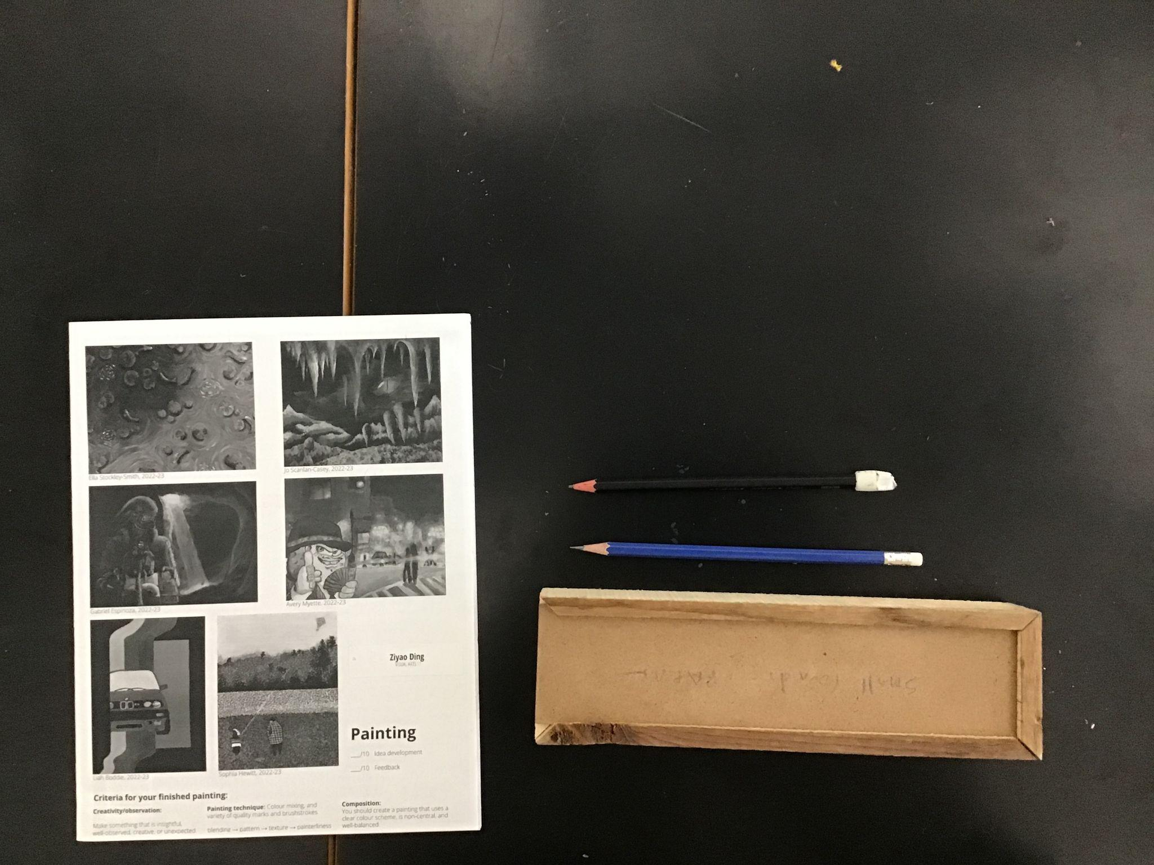
Today you need
Your painting booklet
No paint today!
Your art kit
Notes:
Record Art 11 translations in notes only, Summer 2025 generated on 8/22/2025
Today you need your brushes from your cubby, your palette and palette knives, acrylic paint, an apron, one container of water, some paper towel, and your Painting booklet
===
shqiptare - Albanian
Sot ju duhen furçat tuaja nga cuba juaj, paleta dhe thikat e paletës, bojë akrilike, një përparëse, një enë me ujë, pak peshqir letre dhe broshurën tuaj të pikturës
አማርኛ - Amharic
ዛሬ ብሩሽዎን ከኩቢዎ ፣ ከፓልቴልዎ እና ከፓልቴል ቢላዎችዎ ፣ ከአይሪሊክ ቀለም ፣ ከአፕሮን ፣ አንድ የውሃ መያዣ ፣ ትንሽ የወረቀት ፎጣ እና የስዕል ቡክሌ ያስፈልግዎታል
عربي - Arabic
اليوم ستحتاج إلى فرشاتك من خزانتك، ولوحة الألوان وسكاكين اللوحة، والطلاء الأكريليكي، ومئزر، ووعاء من الماء، وبعض المناشف الورقية، وكتيب الرسم الخاص بك.
հայերեն - Armenian
Այսօր ձեզ անհրաժեշտ են ձեր խոզանակները, ձեր գունապնակ և գունապնակ դանակներ, ակրիլային ներկ, գոգնոց, մեկ տարա ջուր, թղթե սրբիչ և ձեր Նկարչական գրքույկը:
Català - Catalan
Avui necessiteu els vostres pinzells del vostre cubby, els vostres ganivets de paleta i paleta, pintura acrílica, un davantal, un recipient d'aigua, una tovallola de paper i el vostre llibret de pintura.
中文 - Chinese
今天你需要从你的小柜子里拿出画笔、调色板和调色刀、丙烯颜料、一条围裙、一容器水、一些纸巾和你的绘画小册子
Nederlands - Dutch
Vandaag heb je de volgende spullen nodig: je penselen uit je opbergvak, je palet en paletmessen, acrylverf, een schort, een bak water, wat keukenpapier en je schilderboekje.
فارسی - Farsi
امروز شما به قلم موها، چاقوهای پالت و پالت، رنگ اکریلیک، پیش بند، یک ظرف آب، مقداری دستمال کاغذی و کتابچه نقاشی خود نیاز دارید.
Français - French
Aujourd'hui, vous avez besoin de vos pinceaux de votre casier, de votre palette et de vos couteaux à palette, de peinture acrylique, d'un tablier, d'un récipient d'eau, d'une serviette en papier et de votre livret de peinture.
Deutsch - German
Heute brauchst du deine Pinsel aus deinem Ablagefach, deine Palette und Palettenmesser, Acrylfarbe, eine Schürze, einen Behälter mit Wasser, ein paar Papiertücher und dein Malbuch.
ગુજરાતી - Gujarati
આજે તમારે તમારા ક્યુબીમાંથી તમારા બ્રશ, તમારી પેલેટ અને પેલેટ છરીઓ, એક્રેલિક પેઇન્ટ, એક એપ્રોન, પાણીનો એક કન્ટેનર, થોડો કાગળનો ટુવાલ અને તમારી પેઇન્ટિંગ પુસ્તિકાની જરૂર છે.
हिंदी - Hindi
आज आपको अपने क्यूबी से ब्रश, अपने पैलेट और पैलेट चाकू, ऐक्रेलिक पेंट, एक एप्रन, पानी का एक कंटेनर, कुछ पेपर तौलिया और अपनी पेंटिंग पुस्तिका की आवश्यकता है।
Italiano - Italian
Oggi ti serviranno i pennelli dal tuo cubicolo, la tavolozza e i coltelli da tavolozza, la pittura acrilica, un grembiule, un contenitore d'acqua, un tovagliolo di carta e il tuo libretto di pittura.
日本語 - Japanese
今日は、小部屋にある筆、パレットとパレットナイフ、アクリル絵の具、エプロン、水の入った容器、ペーパータオル、そして絵画の小冊子が必要です。
한국어 - Korean
오늘은 보관함에서 꺼낸 브러시, 팔레트와 팔레트 나이프, 아크릴 페인트, 앞치마, 물 한 통, 종이 타월, 그림책이 필요합니다.
Kurdî - Kurdish
Îro pêdiviya we bi firçeyên xwe yên ji kuçika xwe, palet û kêrên paleta xwe, boyaxa akrilîk, pêşgotek, yek konteynir av, hin destmala kaxezê û pirtûka weya boyaxkirinê heye.
Melayu - Malay
Hari ini anda memerlukan berus dari cubby anda, pisau palet dan palet anda, cat akrilik, apron, satu bekas air, beberapa tuala kertas dan buku kecil Lukisan anda
മലയാളം - Malayalam
ഇന്ന് നിങ്ങൾക്ക് നിങ്ങളുടെ ക്യൂബിയിൽ നിന്നുള്ള ബ്രഷുകൾ, നിങ്ങളുടെ പാലറ്റ്, പാലറ്റ് കത്തികൾ, അക്രിലിക് പെയിൻ്റ്, ഒരു ഏപ്രോൺ, ഒരു കണ്ടെയ്നർ വെള്ളം, കുറച്ച് പേപ്പർ ടവൽ, നിങ്ങളുടെ പെയിൻ്റിംഗ് ബുക്ക്ലെറ്റ് എന്നിവ ആവശ്യമാണ്.
नेपाली - Nepali
आज तपाइँलाई तपाइँको क्यूबीबाट तपाइँको ब्रश, तपाइँको प्यालेट र प्यालेट चक्कुहरू, एक्रिलिक रंग, एप्रोन, पानीको एक कन्टेनर, केहि कागज तौलिया, र तपाइँको चित्रकारी पुस्तिका चाहिन्छ।
پښتو - Pashto
نن ورځ تاسو د خپل کیوب څخه برشونو ته اړتیا لرئ، ستاسو پیلټ او پیلټ چاقو، اکریلیک رنګ، یو اپون، د اوبو یو کانټینر، یو څه کاغذ تولیه، او ستاسو د انځور کولو کتابچه.
Português - Portuguese
Hoje você precisa de seus pincéis do seu cubículo, sua paleta e espátulas, tinta acrílica, um avental, um recipiente com água, algumas toalhas de papel e seu livreto de pintura.
ਪੰਜਾਬੀ - Punjabi
ਅੱਜ ਤੁਹਾਨੂੰ ਆਪਣੇ ਕਿਊਬੀ ਤੋਂ ਆਪਣੇ ਬੁਰਸ਼, ਤੁਹਾਡੇ ਪੈਲੇਟ ਅਤੇ ਪੈਲੇਟ ਚਾਕੂ, ਐਕ੍ਰੀਲਿਕ ਪੇਂਟ, ਇੱਕ ਐਪਰਨ, ਪਾਣੀ ਦਾ ਇੱਕ ਡੱਬਾ, ਕੁਝ ਕਾਗਜ਼ ਦਾ ਤੌਲੀਆ, ਅਤੇ ਤੁਹਾਡੀ ਪੇਂਟਿੰਗ ਕਿਤਾਬਚਾ ਦੀ ਲੋੜ ਹੈ।
Русский - Russian
Сегодня вам понадобятся кисти из вашего шкафчика, палитра и мастихины, акриловые краски, фартук, емкость с водой, бумажное полотенце и буклет с описанием рисования.
српски - Serbian
Данас су вам потребне ваше четке из ваше кочије, ваше палете и ножеви за палете, акрилна боја, кецеља, једна посуда воде, неки папирни пешкир и ваша књижица за сликање
Soomaali - Somali
Maanta waxaad u baahan tahay burushka cubbykaaga, palette palette mindiyo palette ah, rinji akrilik ah, faashad, hal weel oo biyo ah, tuwaal warqad ah, iyo buug-yarahaaga rinjiyeynta.
Español - Spanish
Hoy necesitas tus pinceles de tu cubículo, tu paleta y espátulas, pintura acrílica, un delantal, un recipiente con agua, un poco de toalla de papel y tu folleto de pintura.
basa Sunda - Sundanese
Dinten anjeun peryogi sikat anjeun tina cubby anjeun, palette sareng palette knives anjeun, cet akrilik, apron, hiji wadah cai, sababaraha anduk kertas, sareng buklet Lukisan anjeun.
kiswahili - Swahili
Leo unahitaji brashi kutoka kwa mtoto wako, visu vya palette na palette, rangi ya akriliki, aproni, chombo kimoja cha maji, kitambaa cha karatasi na kijitabu chako cha Uchoraji.
svenska - Swedish
Idag behöver du dina penslar från din kubbe, dina palett- och palettknivar, akrylfärg, ett förkläde, en behållare med vatten, lite pappershandduk och ditt målarhäfte
Tagalog
Ngayon kailangan mo ang iyong mga brush mula sa iyong cubby, ang iyong palette at palette na kutsilyo, acrylic na pintura, isang apron, isang lalagyan ng tubig, ilang paper towel, at iyong Painting booklet
தமிழ் - Tamil
இன்று உங்களுக்கு உங்கள் குட்டியிலிருந்து தூரிகைகள், உங்கள் தட்டு மற்றும் தட்டு கத்திகள், அக்ரிலிக் பெயிண்ட், ஒரு ஏப்ரன், ஒரு கொள்கலன் தண்ணீர், சில காகித துண்டுகள் மற்றும் உங்கள் ஓவியம் கையேடு தேவை.
แบบไทย - Thai
วันนี้คุณต้องมีแปรงจากตู้ของคุณ จานสีและมีดจานสี สีอะคริลิก ผ้ากันเปื้อน ถังน้ำหนึ่งใบ กระดาษเช็ดมือ และสมุดวาดภาพของคุณ
Türkçe - Turkish
Bugün dolabınızdaki fırçalarınıza, paletinize ve palet bıçaklarınıza, akrilik boyaya, bir önlüğe, bir kap suya, biraz kağıt havluya ve Boyama kitapçığınıza ihtiyacınız var.
Українська - Ukrainian
Сьогодні вам знадобляться ваші пензлі з вашої дитини, ваша палітра та мастихіни, акрилова фарба, фартух, одна ємність з водою, трохи паперового рушника та ваш буклет з малювання
اردو - Urdu
آج آپ کو اپنے کیوب سے اپنے برش، اپنے پیلیٹ اور پیلیٹ چاقو، ایکریلک پینٹ، ایک تہبند، پانی کا ایک کنٹینر، کچھ کاغذی تولیہ، اور اپنی پینٹنگ کتابچہ کی ضرورت ہے۔
Tiếng Việt - Vietnamese
Hôm nay bạn cần chuẩn bị cọ vẽ từ tủ đựng đồ, bảng màu và dao pha màu, màu acrylic, tạp dề, một hộp đựng nước, một ít khăn giấy và tập sách hướng dẫn vẽ.

Slide 2
Today’s goals
Develop a series of painting ideas.
Combine the best ideas together.
Select 8+ reference images.
قم بتطوير سلسلة من أفكار الرسم، ودمج أفضلها، واختر 8 صور مرجعية أو أكثر
构思一系列绘画方案，将其中最佳方案融合，并选择8张以上的参考图片。
مجموعه‌ای از ایده‌های نقاشی را توسعه دهید، بهترین‌ها را ترکیب کنید و بیش از ۸ تصویر مرجع انتخاب کنید
Entwickle eine Reihe von Malideen, kombiniere die besten und wähle mindestens 8 Referenzbilder aus.
पेंटिंग के विचारों की एक श्रृंखला विकसित करें, सर्वोत्तम विचारों को संयोजित करें, और 8+ संदर्भ चित्र चुनें
일련의 그림 아이디어를 개발하고 가장 좋은 아이디어를 결합하고 8개 이상의 참조 이미지를 선택합니다.
Rêze ramanên boyaxkirinê pêşve bibin, yên çêtirîn bi hev re bikin yek, û 8+ wêneyên referansê hilbijêrin.
Развијте низ идеја за сликање, комбинујте најбоље и изаберите 8+ референтних слика
Desarrolla una serie de ideas para pinturas, combina las mejores y selecciona más de 8 imágenes de referencia.
Bumuo ng isang serye ng mga ideya sa pagpipinta, pagsamahin ang pinakamahusay, at pumili ng 8+ reference na larawan
Розробіть серію ідей для малювання, поєднайте найкращі з них та виберіть понад 8 зображень для довідки
Notes:
Current Art 11 languages shortened next to English, Summer 2025 generated on 10/30/2025
Today’s goals: Develop a series of painting ideas. Combine the best ideas together. Select 8+ reference images.
Shortened text:
Develop a series of painting ideas, combine the best ones, and select 8+ reference images
===
shqiptare - Albanian
Objektivat e sotme: Zhvilloni një seri idesh për pikturë. Kombinoni idetë më të mira së bashku. Zgjidhni 8+ imazhe referuese.
አማርኛ - Amharic
የዛሬዎቹ ግቦች: ተከታታይ የቀለም ሀሳቦችን ያዘጋጁ. ምርጥ ሀሳቦችን አንድ ላይ ያጣምሩ. 8+ የማጣቀሻ ምስሎችን ይምረጡ።
عربي - Arabic
أهداف اليوم: تطوير سلسلة من أفكار الرسم. جمع أفضل الأفكار معًا. اختيار 8 صور مرجعية أو أكثر.
հայերեն - Armenian
Այսօրվա նպատակները՝ մշակել նկարչական գաղափարների շարք։ Միավորել լավագույն գաղափարները։ Ընտրել 8+ հղումային պատկերներ։
Català - Catalan
Objectius d'avui: Desenvolupar una sèrie d'idees per pintar. Combinar les millors idees. Seleccionar més de 8 imatges de referència.
中文 - Chinese
今日目标：构思一系列绘画创意，并将最佳创意融合在一起，选择8张以上的参考图片。
Nederlands - Dutch
Doelen voor vandaag: Ontwikkel een reeks schilderideeën. Combineer de beste ideeën. Selecteer meer dan 8 referentieafbeeldingen.
فارسی - Farsi
اهداف امروز: ایجاد مجموعه‌ای از ایده‌های نقاشی. ترکیب بهترین ایده‌ها با هم. انتخاب بیش از ۸ تصویر مرجع.
Français - French
Objectifs du jour : Développer une série d’idées de peinture. Combiner les meilleures idées. Sélectionner au moins 8 images de référence.
Deutsch - German
Heutige Ziele: Eine Reihe von Malideen entwickeln. Die besten Ideen kombinieren. Mindestens acht Referenzbilder auswählen.
ગુજરાતી - Gujarati
આજના ધ્યેયો: ચિત્રકામના વિચારોની શ્રેણી વિકસાવો. શ્રેષ્ઠ વિચારોને એકસાથે જોડો. 8+ સંદર્ભ છબીઓ પસંદ કરો.
हिंदी - Hindi
आज का लक्ष्य: पेंटिंग के लिए विचारों की एक श्रृंखला विकसित करें। सर्वोत्तम विचारों को एक साथ मिलाएँ। 8+ संदर्भ चित्र चुनें।
Italiano - Italian
Obiettivi di oggi: Sviluppare una serie di idee per dipingere. Combinare le idee migliori. Selezionare più di 8 immagini di riferimento.
日本語 - Japanese
今日の目標：絵画のアイデアをいくつか考え出す。最高のアイデアを組み合わせる。参考画像を8枚以上選ぶ。
한국어 - Korean
오늘의 목표: 일련의 그림 아이디어를 개발합니다. 가장 좋은 아이디어를 결합합니다. 8개 이상의 참고 이미지를 선택합니다.
Kurdî - Kurdish
Armancên îro: Rêze ramanên boyaxkirinê pêş bixin. Ramanên çêtirîn bi hev re bikin yek. 8+ wêneyên referansê hilbijêrin.
Melayu - Malay
Matlamat hari ini: Kembangkan satu siri idea lukisan. Gabungkan idea terbaik bersama-sama. Pilih 8+ imej rujukan.
മലയാളം - Malayalam
ഇന്നത്തെ ലക്ഷ്യങ്ങൾ: പെയിന്റിംഗ് ആശയങ്ങളുടെ ഒരു പരമ്പര വികസിപ്പിക്കുക. മികച്ച ആശയങ്ങൾ ഒരുമിച്ച് ചേർക്കുക. 8+ റഫറൻസ് ചിത്രങ്ങൾ തിരഞ്ഞെടുക്കുക.
नेपाली - Nepali
आजका लक्ष्यहरू: चित्रकला विचारहरूको श्रृंखला विकास गर्नुहोस्। उत्कृष्ट विचारहरूलाई एकसाथ जोड्नुहोस्। ८+ सन्दर्भ छविहरू चयन गर्नुहोस्।
پښتو - Pashto
د نن ورځې موخې: د انځورګرۍ د نظرونو یوه لړۍ رامینځته کړئ. غوره نظرونه یوځای سره یوځای کړئ. د 8+ حوالې انځورونه غوره کړئ.
Português - Portuguese
Objetivos de hoje: Desenvolver uma série de ideias para pinturas. Combinar as melhores ideias. Selecionar 8 ou mais imagens de referência.
ਪੰਜਾਬੀ - Punjabi
ਅੱਜ ਦੇ ਟੀਚੇ: ਪੇਂਟਿੰਗ ਵਿਚਾਰਾਂ ਦੀ ਇੱਕ ਲੜੀ ਵਿਕਸਤ ਕਰੋ। ਸਭ ਤੋਂ ਵਧੀਆ ਵਿਚਾਰਾਂ ਨੂੰ ਇਕੱਠੇ ਜੋੜੋ। 8+ ਸੰਦਰਭ ਚਿੱਤਰ ਚੁਣੋ।
Русский - Russian
Цели на сегодня: разработать серию идей для картин. Объединить лучшие из них. Выбрать не менее 8 референсных изображений.
српски - Serbian
Данашњи циљеви: Развити низ идеја за сликање. Комбиновати најбоље идеје. Изаберите 8+ референтних слика.
Soomaali - Somali
Hadafyada maanta: Samee taxane fikrado rinjiyeyn ah. Isku dhafka fikradaha ugu fiican. Dooro 8+ sawiro tixraac
Español - Spanish
Objetivos de hoy: Desarrollar una serie de ideas para pinturas. Combinar las mejores ideas. Seleccionar al menos 8 imágenes de referencia.
basa Sunda - Sundanese
Tujuan dinten ieu: Ngembangkeun runtuyan gagasan lukisan. Ngagabungkeun gagasan pangalusna babarengan. Pilih 8+ gambar rujukan.
kiswahili - Swahili
Malengo ya leo: Kuendeleza mfululizo wa mawazo ya uchoraji. Kuchanganya mawazo bora pamoja. Chagua picha 8+ za marejeleo.
svenska - Swedish
Dagens mål: Utveckla en serie målningsidéer. Kombinera de bästa idéerna. Välj 8+ referensbilder.
Tagalog
Mga layunin ngayon: Bumuo ng isang serye ng mga ideya sa pagpipinta. Pagsamahin ang pinakamahusay na mga ideya. Pumili ng 8+ reference na larawan.
தமிழ் - Tamil
இன்றைய இலக்குகள்: ஓவிய யோசனைகளின் தொடரை உருவாக்குங்கள். சிறந்த யோசனைகளை ஒன்றாக இணைக்கவும். 8+ குறிப்பு படங்களைத் தேர்ந்தெடுக்கவும்.
แบบไทย - Thai
เป้าหมายของวันนี้: พัฒนาไอเดียการวาดภาพ ผสมผสานไอเดียที่ดีที่สุดเข้าด้วยกัน เลือกภาพอ้างอิงอย่างน้อย 8 ภาพ
Türkçe - Turkish
Bugünün hedefleri: Bir dizi resim fikri geliştirin. En iyi fikirleri bir araya getirin. 8'den fazla referans görsel seçin.
Українська - Ukrainian
Цілі на сьогодні: Розробити серію ідей для малювання. Поєднати найкращі ідеї разом. Обрати 8+ зображень-еталонів.
اردو - Urdu
آج کے مقاصد: پینٹنگ کے خیالات کا ایک سلسلہ تیار کریں۔ بہترین خیالات کو ایک ساتھ جوڑیں۔ 8+ حوالہ جاتی تصاویر منتخب کریں۔
Tiếng Việt - Vietnamese
Mục tiêu hôm nay: Phát triển một loạt ý tưởng vẽ tranh. Kết hợp những ý tưởng hay nhất lại với nhau. Chọn 8+ hình ảnh tham khảo.

Slide 3
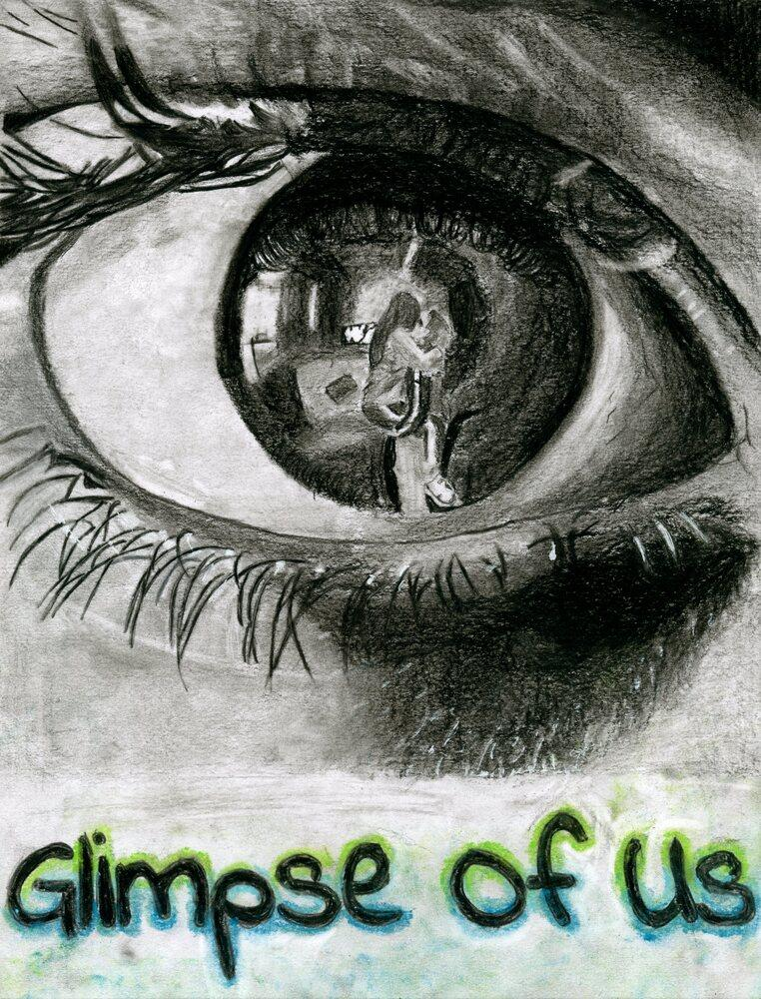
Jonathon Koslowski
graphite and pastel on paper
Fall 2025
Citadel High

Slide 4
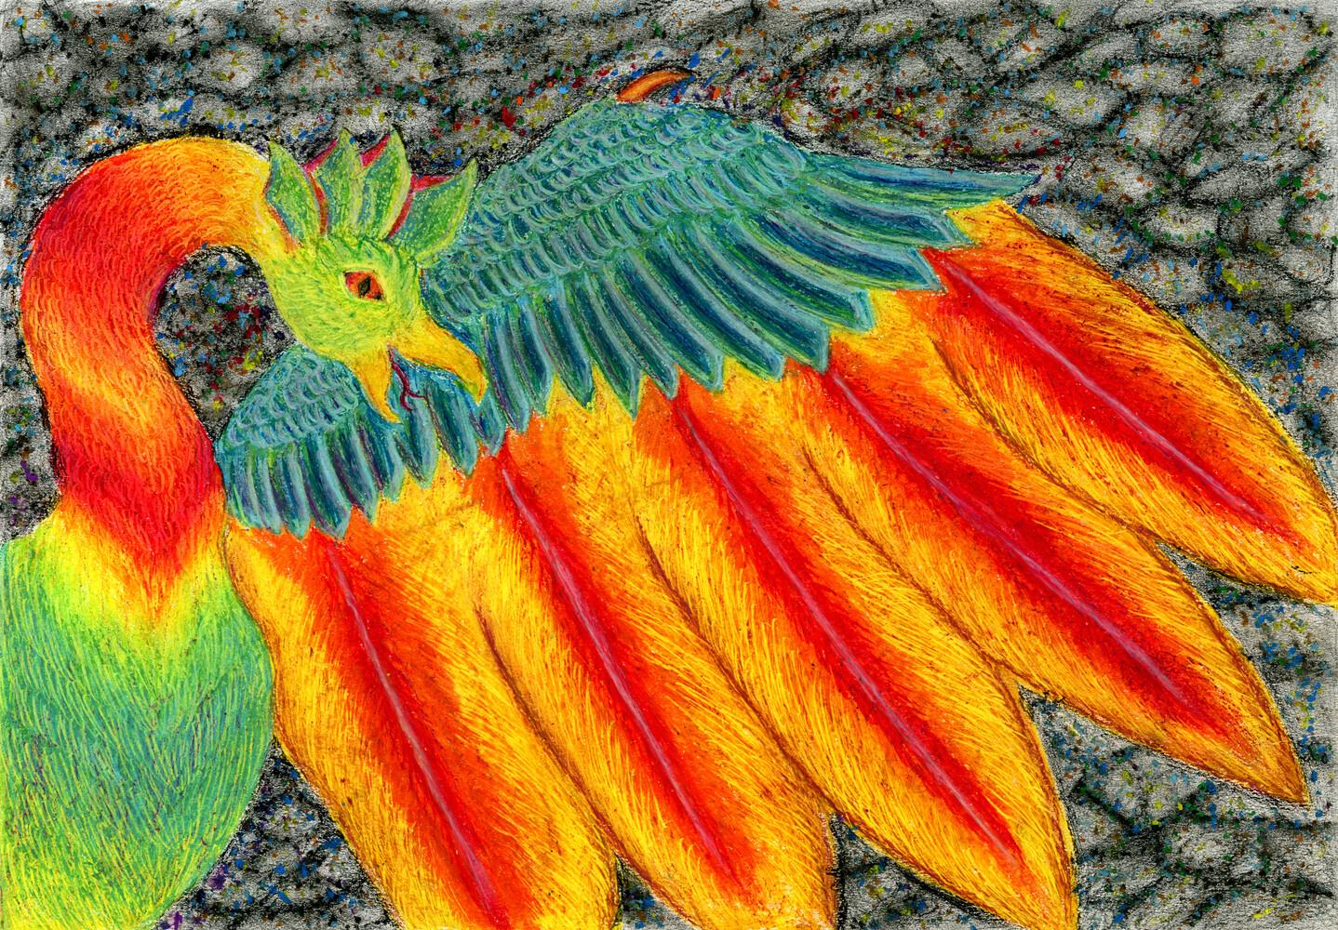
Rebecca Cox, oil pastel and charcoal on paper, Fall 2025 at Citadel High

Slide 5
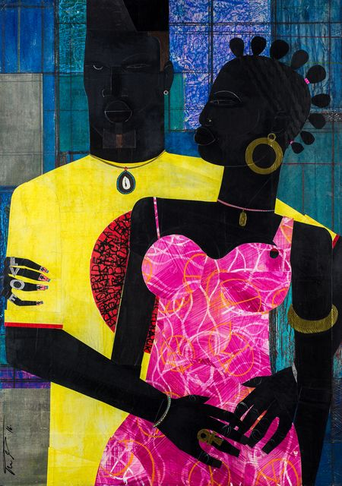
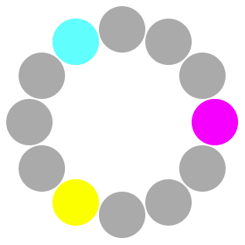
Willie Torbert (US)
Admiration Dedication
2016

Slide 6
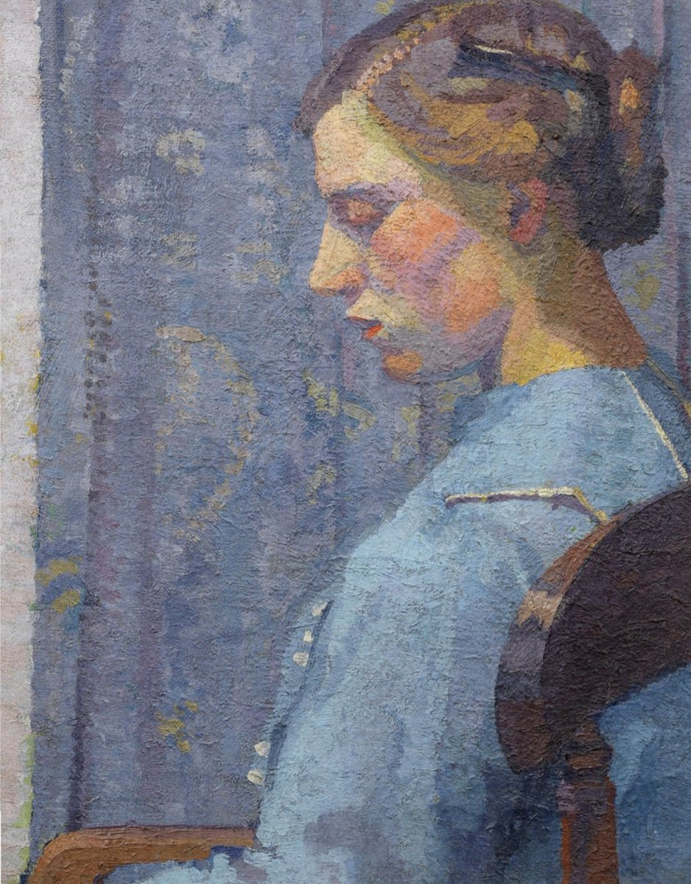

Harold Gilman
A Lady in Blue
1916

Slide 7
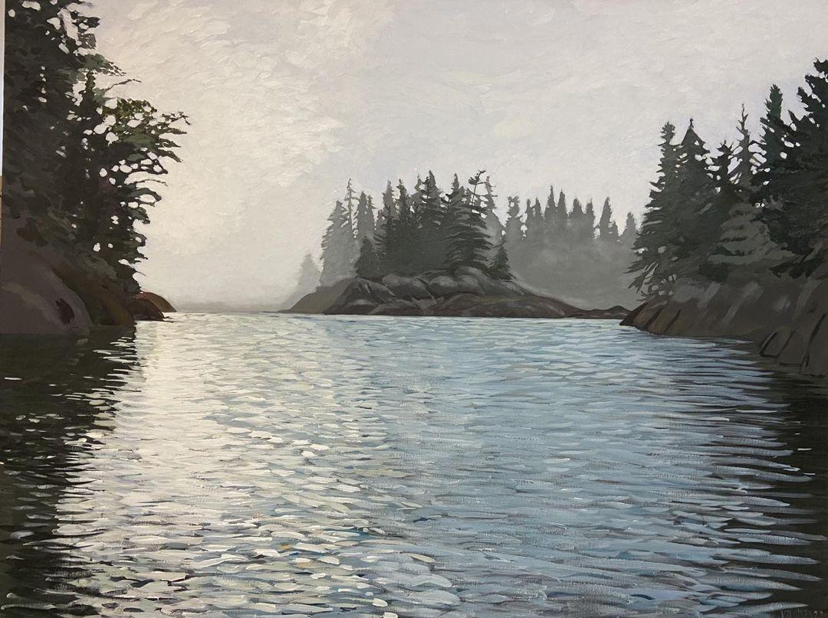
Jeremy Vaughan (Nova Scotia) @jeremyvaughan76, 2022.

Slide 8
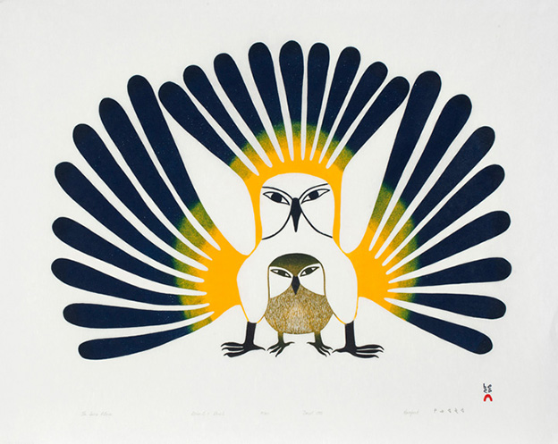
Kenojuak Ashevak (Inuit)
The Sun’s Return, 1993

Slide 9
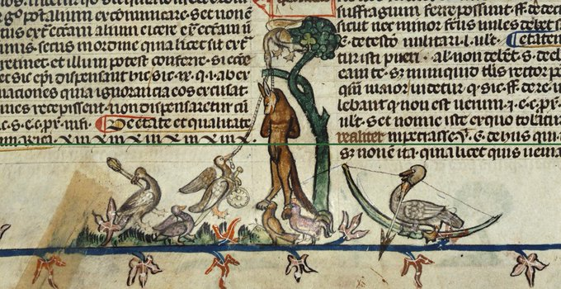
Bird justice
@WeirdMedieval, France, 14th century

Slide 11
Building acrylic painting skills
بناء مهارات الرسم بالأكريليك
提升丙烯画技巧
مهارت های نقاشی اکریلیک را تقویت کنید
Aufbau von Acrylmalfähigkeiten
ऐक्रेलिक पेंटिंग कौशल का निर्माण
아크릴 페인팅 기술 키우기
Pêşxistina jêhatîbûnên boyaxkirina akrîlîk
Развијање вештина сликања акрилним бојама
Desarrollando habilidades de pintura acrílica
Pagbuo ng mga kasanayan sa pagpipinta ng acrylic
Розвиток навичок малювання акриловими фарбами
Notes:
Current Art 11 languages centred next to English, Summer 2025 generated on 10/30/2025
Building acrylic painting skills
===
shqiptare - Albanian
Ndërtimi i aftësive të pikturës me akrilik
አማርኛ - Amharic
የ acrylic ሥዕል ችሎታዎችን መገንባት
عربي - Arabic
بناء مهارات الرسم بالأكريليك
հայերեն - Armenian
Ակրիլային նկարչության հմտությունների զարգացում
Català - Catalan
Desenvolupant habilitats de pintura acrílica
中文 - Chinese
提升丙烯画技巧
Nederlands - Dutch
Het ontwikkelen van vaardigheden in acrylverf
فارسی - Farsi
مهارت های نقاشی اکریلیک را تقویت کنید
Français - French
Développer ses compétences en peinture acrylique
Deutsch - German
Aufbau von Acrylmalfähigkeiten
ગુજરાતી - Gujarati
એક્રેલિક પેઇન્ટિંગ કૌશલ્યનું નિર્માણ
हिंदी - Hindi
ऐक्रेलिक पेंटिंग कौशल का निर्माण
Italiano - Italian
Sviluppo delle capacità di pittura acrilica
日本語 - Japanese
アクリル絵画のスキルを磨く
한국어 - Korean
아크릴 페인팅 기술 키우기
Kurdî - Kurdish
Pêşxistina jêhatîbûnên boyaxkirina akrîlîk
Melayu - Malay
Membina kemahiran melukis akrilik
മലയാളം - Malayalam
അക്രിലിക് പെയിന്റിംഗ് കഴിവുകൾ വികസിപ്പിക്കുക
नेपाली - Nepali
एक्रिलिक चित्रकला सीप निर्माण गर्दै
پښتو - Pashto
د اکریلیک نقاشۍ مهارتونو جوړول
Português - Portuguese
Aprimorando as habilidades em pintura acrílica
ਪੰਜਾਬੀ - Punjabi
ਐਕ੍ਰੀਲਿਕ ਪੇਂਟਿੰਗ ਦੇ ਹੁਨਰ ਦਾ ਨਿਰਮਾਣ
Русский - Russian
Развитие навыков рисования акрилом
српски - Serbian
Развијање вештина сликања акрилним бојама
Soomaali - Somali
Dhisida xirfadaha rinjiyeynta acrylic
Español - Spanish
Desarrollando habilidades de pintura acrílica
basa Sunda - Sundanese
Ngawangun kaahlian lukisan akrilik
kiswahili - Swahili
Kujenga ujuzi wa uchoraji wa akriliki
svenska - Swedish
Att bygga upp färdigheter i akrylmålning
Tagalog
Pagbuo ng mga kasanayan sa pagpipinta ng acrylic
தமிழ் - Tamil
அக்ரிலிக் ஓவியத் திறன்களை உருவாக்குதல்
แบบไทย - Thai
การสร้างทักษะการวาดภาพอะคริลิก
Türkçe - Turkish
Akrilik boyama becerilerinin geliştirilmesi
Українська - Ukrainian
Розвиток навичок малювання акриловими фарбами
اردو - Urdu
ایکریلک پینٹنگ کی مہارتیں بنانا
Tiếng Việt - Vietnamese
Xây dựng kỹ năng vẽ tranh acrylic

Slide 12
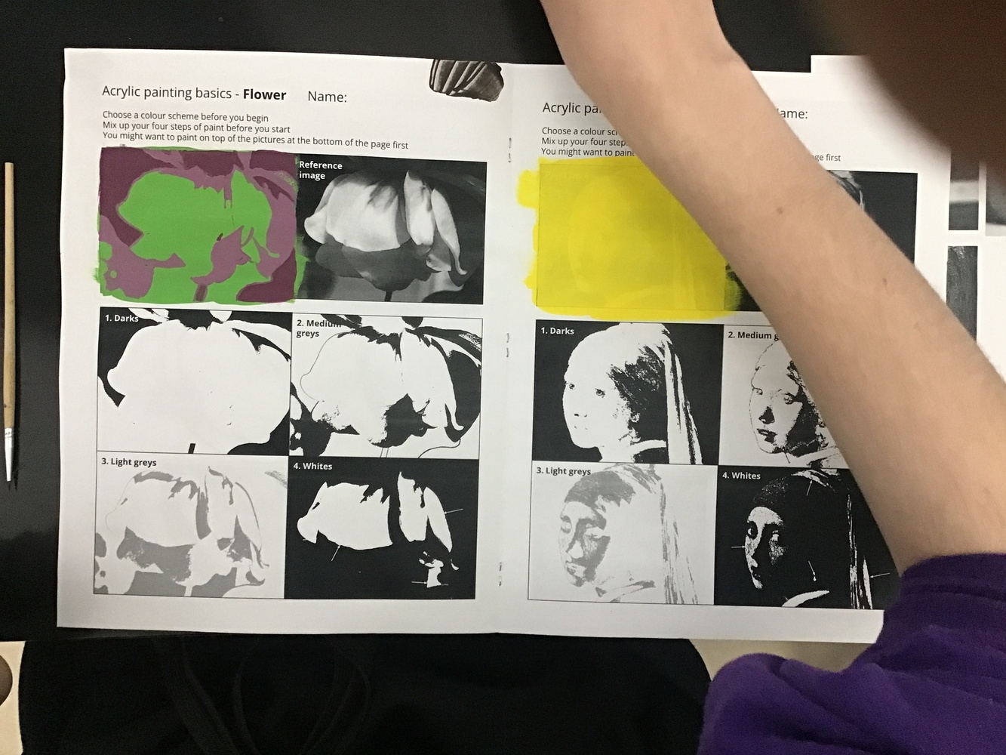
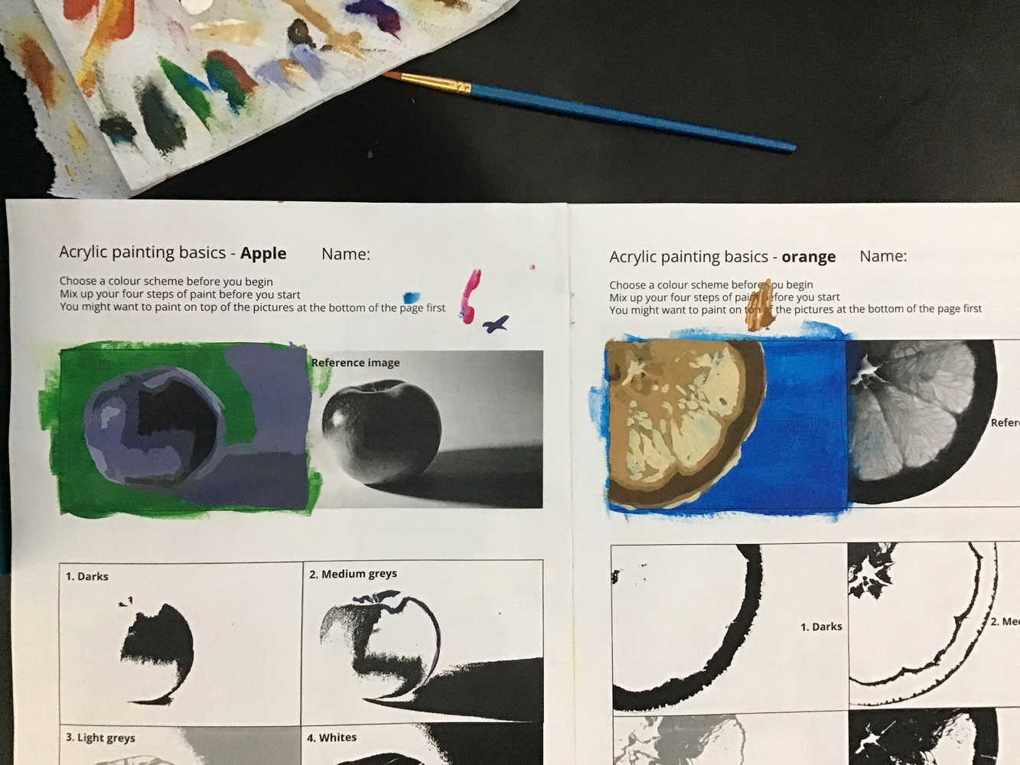
Rebecca Chafe at Citadel High, Monday, November 24th - Sarcastic Stickers

Slide 13
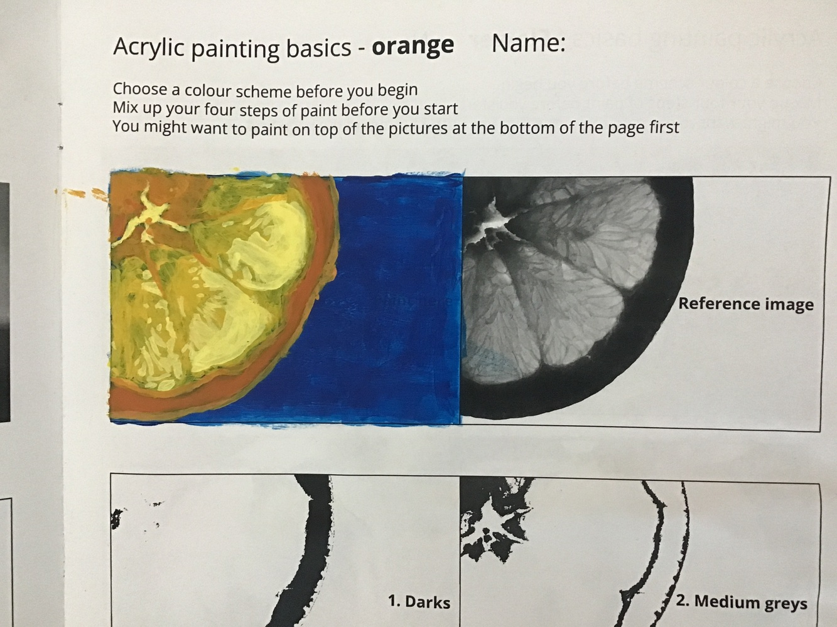
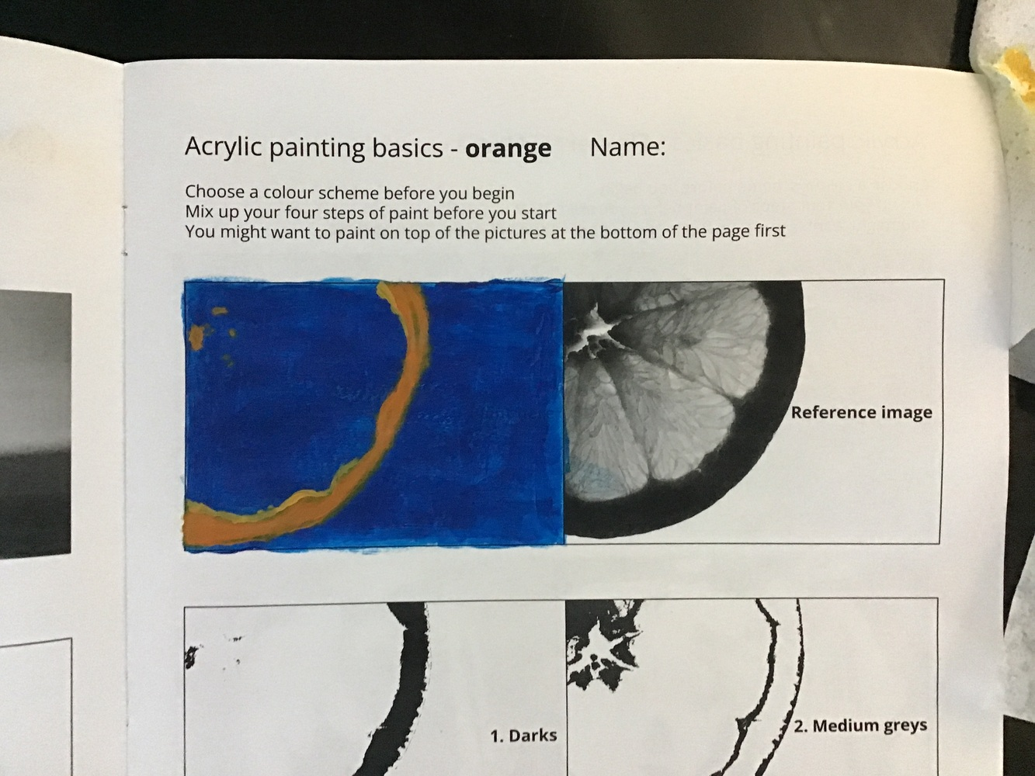
Maria Blanchette at Citadel High, Monday, November 24th - Sarcastic Stickers

Slide 14
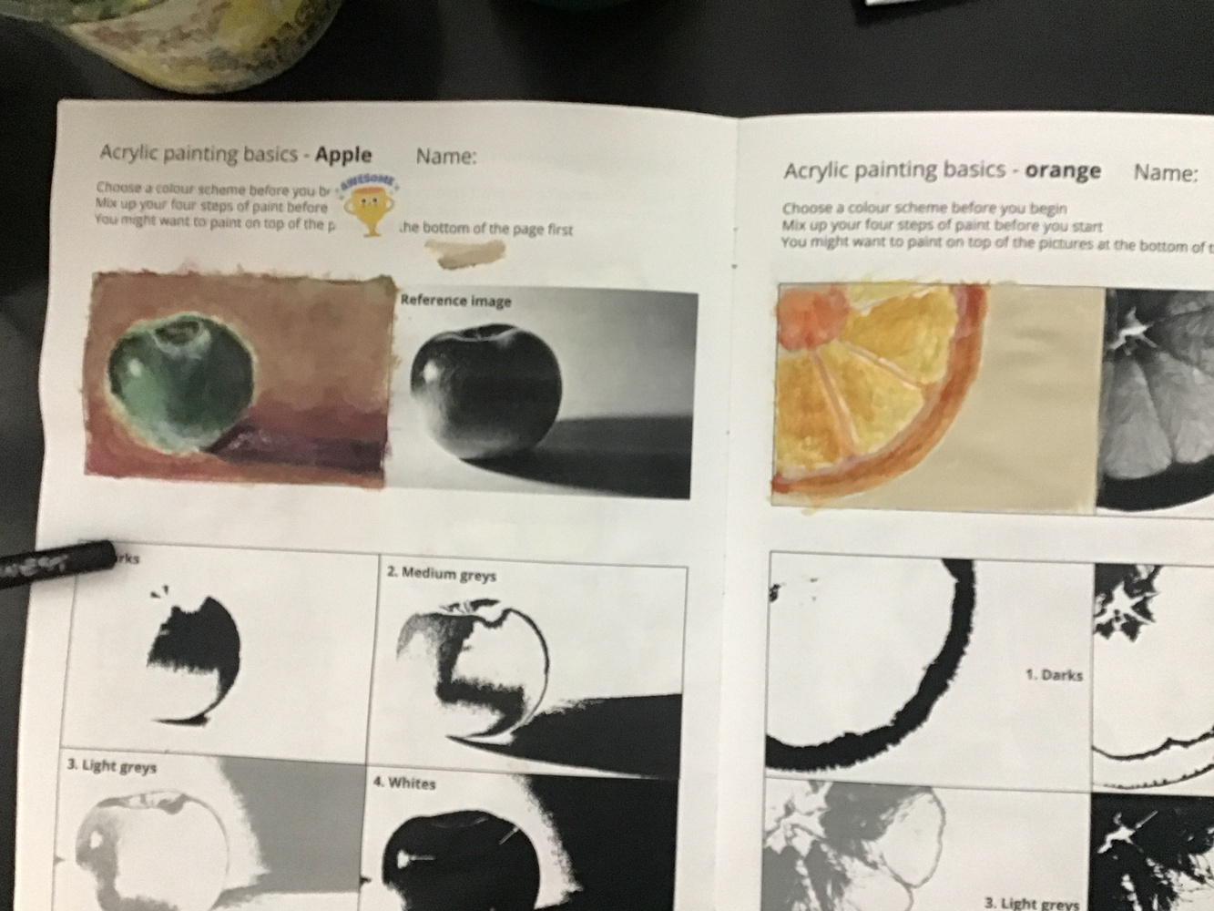
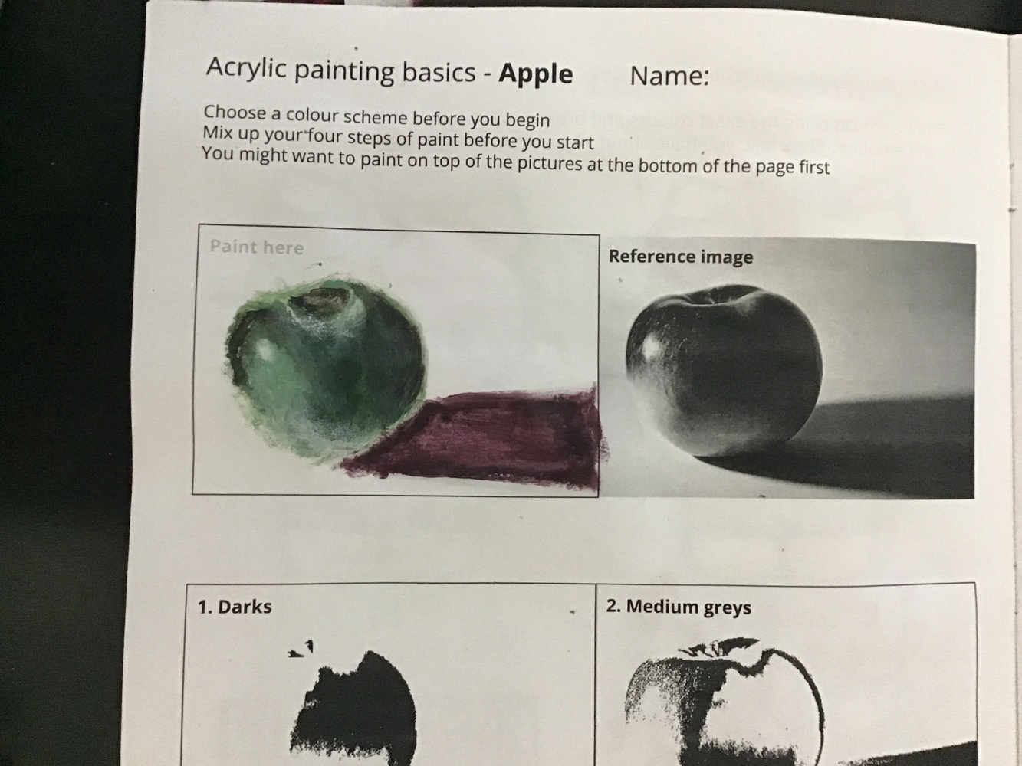
Callum Guthrie at Citadel High, Monday, November 24th - Sarcastic Stickers

Slide 15
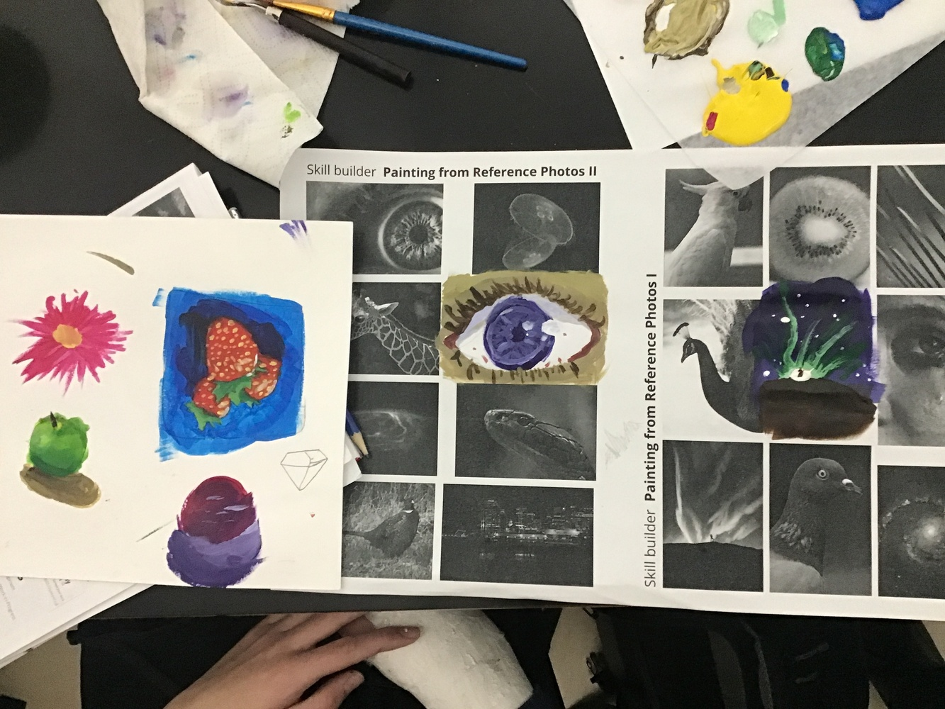
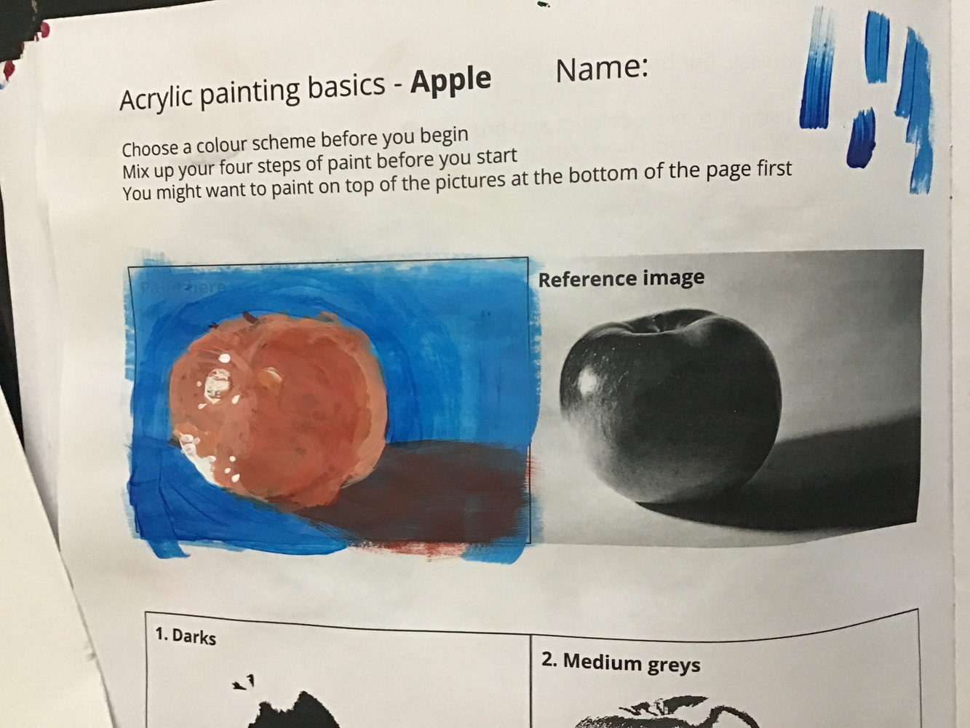
Isaac Crosby at Citadel High, Monday, November 24th - Sarcastic Stickers

Slide 16
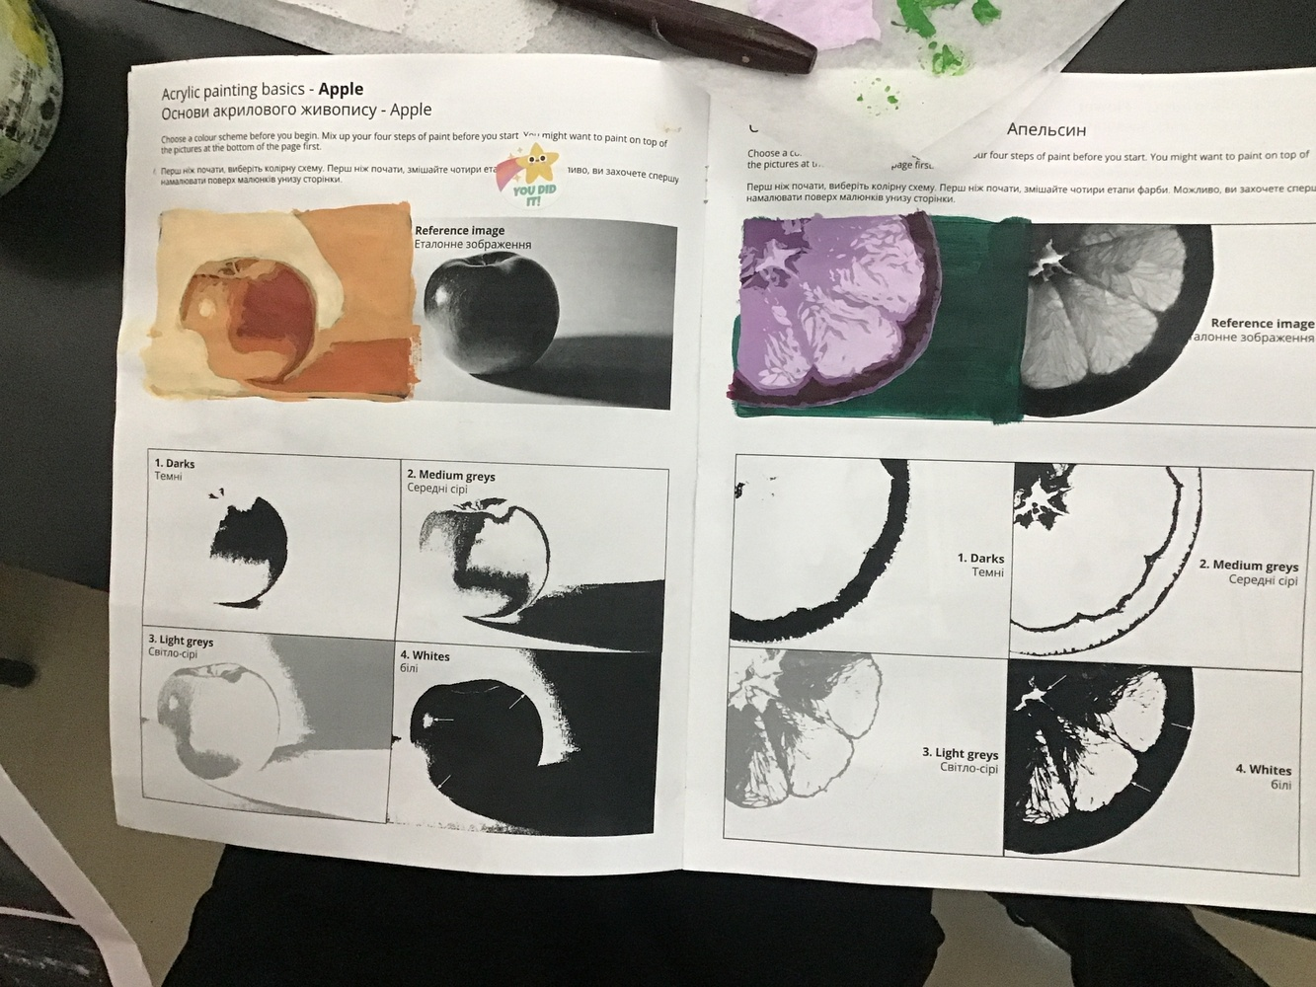
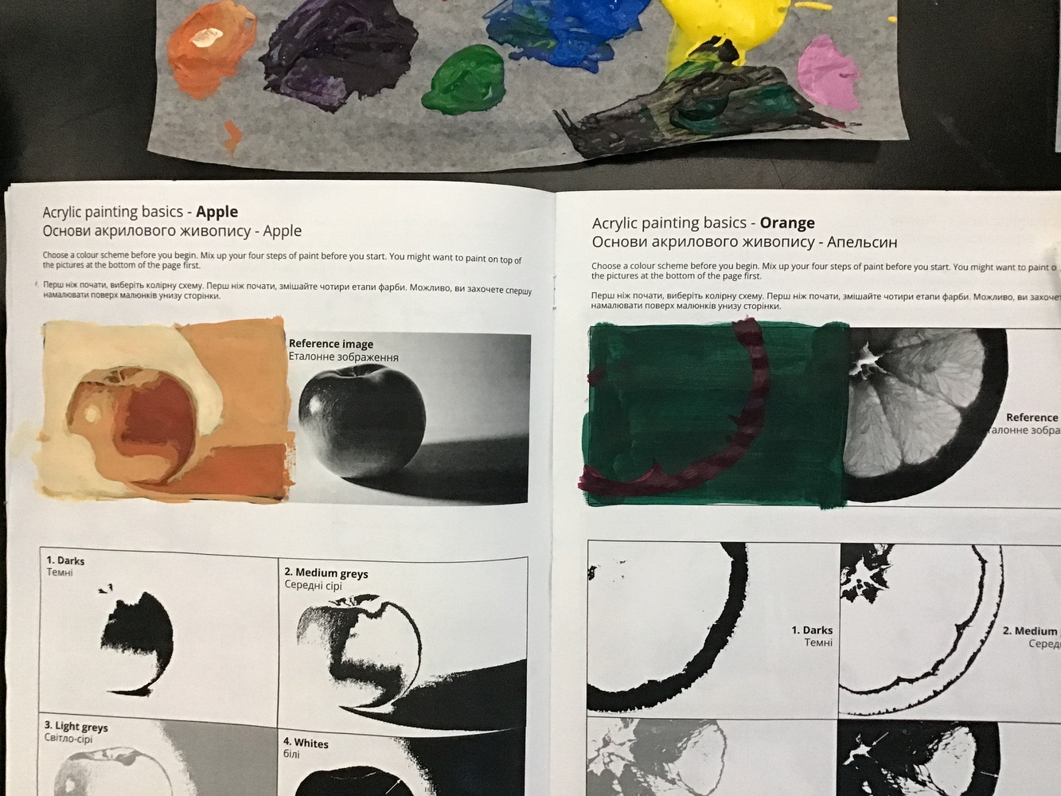
Varvara Staiko at Citadel High, Monday, November 24th - Sarcastic Stickers

Slide 18
Painting calendar
 |  | Last day for texture |  | Acrylic colour wheel
Acrylic colour wheel Rem Day in Spatz - B | Remembrance | Acrylic techniques |  | Techniques & Hello Kitty!
 | Hello Kitty! |  | Observation
Observation |  | Idea Development |  | Image collection
 | Thumbnails |  | PD & Parent teacher | Start mini painting
 | Mini painting |  | Finish mini painting
Base layer |  | Line work |  | Background
❄️ Holiday! ❄️
 | 6 |  | 8
Foreground |  | 14 |  | Refinement
 | 20 |  | 22
Last day for painting |  | Exam week - Be awesome😀!
Notes:
Record Art 11 translations in notes only, Summer 2025 generated on 10/30/2025
Painting calendar: Acrylic colour wheel - Remembrance Day - Acrylic colour wheel - Acrylic techniques - Techniques & Hello Kitty! - Hello Kitty! - Observation - Idea Development - Image collection - PD & Parent teacher day - Thumbnails - Start mini painting - Mini painting - Finish mini painting - Base layer - Line work - Holiday! - Background - Foreground - Refinement - Last day for painting! - Exam week: Be awesome!!
===
shqiptare - Albanian
Kalendari i pikturës: Rrota me ngjyra akrilike - Dita e Përkujtimit - Rrota me ngjyra akrilike - Teknikat akrilike - Teknikat dhe Hello Kitty! - Hello Kitty! - Vëzhgim - Zhvillimi i ideve - Mbledhja e imazheve - Dita e zhvillimit profesional dhe e prindit/mësueses - Miniaturat - Fillimi i mini-pikturës - Mini-pikturë - Përfundimi i mini-pikturës - Shtresa bazë - Puna me vija - Festa! - Sfondi - Plani i parë - Përmirësimi - Dita e fundit për pikturë! - Java e provimeve: Jini të mrekullueshëm!!
አማርኛ - Amharic
የስዕል ቀን መቁጠሪያ፡- አሲሪሊክ ቀለም ጎማ - የማስታወሻ ቀን - አክሬሊክስ ቀለም ጎማ - አክሬሊክስ ቴክኒኮች - ቴክኒኮች እና ሄሎ ኪቲ! - ሰላም ኪቲ! - ምልከታ - የሃሳብ ልማት - የምስል ስብስብ - ፒዲ እና የወላጅ አስተማሪ ቀን - ድንክዬ - ሚኒ ሥዕል ይጀምሩ - አነስተኛ ሥዕል - ሚኒ ሥዕልን ጨርስ - የመሠረት ንብርብር - የመስመር ሥራ - የበዓል ቀን! - ዳራ - ግንባር - ማሻሻያ - ለሥዕል የመጨረሻ ቀን! - የፈተና ሳምንት፡ ግሩም ሁን!!
عربي - Arabic
تقويم الرسم: عجلة الألوان الأكريليك - يوم الذكرى - عجلة الألوان الأكريليك - تقنيات الأكريليك - التقنيات و هلو كيتي! - هلو كيتي! - الملاحظة - تطوير الأفكار - جمع الصور - يوم التطوير المهني وأولياء الأمور والمعلمين - الصور المصغرة - بدء الرسم المصغر - الرسم المصغر - إنهاء الرسم المصغر - الطبقة الأساسية - عمل الخطوط - العطلة! - الخلفية - المقدمة - التحسين - آخر يوم للرسم! - أسبوع الامتحان: كن رائعًا!!
հայերեն - Armenian
Նկարչական օրացույց. Ակրիլային գունային անիվ - Հիշատակի օր - Ակրիլային գունային անիվ - Ակրիլային տեխնիկա - Տեխնիկա և Hello Kitty! - Hello Kitty! - Դիտարկում - Գաղափարի զարգացում - Պատկերների հավաքագրում - Մասնագիտական ​​դաստիարակություն և ծնող-ուսուցիչ օր - Մանրապատկերներ - Մինի նկարչության սկիզբ - Մինի նկար - Մինի նկարչության ավարտ - Հիմնական շերտ - Գծային աշխատանք - Տոնական! - Ետնապատկեր - Առաջին պլան - Զարգացում - Նկարչության վերջին օր! - Քննությունների շաբաթ. Եղեք հրաշալի!!
Català - Catalan
Calendari de pintura: Roda de colors acrílics - Dia del Record - Roda de colors acrílics - Tècniques acríliques - Tècniques i Hello Kitty! - Hello Kitty! - Observació - Desenvolupament d'idees - Recollida d'imatges - Desenvolupament professional i dia de pares i professors - Miniatures - Començar la mini pintura - Mini pintura - Acabar la mini pintura - Capa base - Treball de línia - Vacances! - Fons - Primer pla - Refinament - Últim dia per pintar! - Setmana d'exàmens: Sigues genial!!
中文 - Chinese
绘画日程：丙烯颜料色轮 - 纪念日 - 丙烯颜料色轮 - 丙烯颜料技法 - 技法与Hello Kitty！ - Hello Kitty！ - 观察 - 构思 - 图片收集 - 教师专业发展与家长日 - 草图 - 开始迷你绘画 - 迷你绘画 - 完成迷你绘画 - 底色 - 线条绘制 - 假期！ - 背景 - 前景 - 润色 - 绘画的最后一天！ - 考试周：加油！！
Nederlands - Dutch
Schilderkalender: Acrylkleurenwiel - Dodenherdenking - Acrylkleurenwiel - Acryltechnieken - Technieken & Hello Kitty! - Hello Kitty! - Observatie - Ideeënontwikkeling - Afbeeldingen verzamelen - Ouder-leraardag & Ouder-leraardag - Miniaturen - Mini-schilderij starten - Mini-schilderij - Mini-schilderij afmaken - Basislaag - Lijnwerk - Vakantie! - Achtergrond - Voorgrond - Verfijning - Laatste dag om te schilderen! - Examenweek: Wees geweldig!!
فارسی - Farsi
تقویم نقاشی: چرخه رنگ اکریلیک - روز یادبود - چرخه رنگ اکریلیک - تکنیک‌های اکریلیک - تکنیک‌ها و هلو کیتی! - هلو کیتی! - مشاهده - توسعه ایده - مجموعه تصاویر - روز والدین و معلم - تصاویر کوچک - شروع نقاشی کوچک - نقاشی کوچک - پایان نقاشی کوچک - لایه پایه - کار خطی - تعطیلات! - پس‌زمینه - پیش‌زمینه - اصلاح - آخرین روز نقاشی! - هفته امتحان: عالی باشید!!
Français - French
Calendrier de peinture : Cercle chromatique acrylique - Jour du Souvenir - Cercle chromatique acrylique - Techniques acryliques - Techniques et Hello Kitty ! - Hello Kitty ! - Observation - Développement de l'idée - Collecte d'images - Journée pédagogique et journée parents-professeurs - Croquis - Début de la mini-peinture - Mini-peinture - Fin de la mini-peinture - Couche de base - Tracé - Vacances ! - Arrière-plan - Premier plan - Perfectionnement - Dernier jour de peinture ! - Semaine d'examens : Soyez au top !
Deutsch - German
Malkalender: Acryl-Farbkreis – Gedenktag – Acryl-Farbkreis – Acryltechniken – Techniken & Hello Kitty! – Hello Kitty! – Beobachtung – Ideenentwicklung – Bildersammlung – Fortbildung & Elternsprechtag – Skizzen – Mini-Gemälde beginnen – Mini-Gemälde – Mini-Gemälde fertigstellen – Grundierung – Linienführung – Feiertag! – Hintergrund – Vordergrund – Verfeinerung – Letzter Maltag! – Prüfungswoche: Sei großartig!!
ગુજરાતી - Gujarati
પેઇન્ટિંગ કેલેન્ડર: એક્રેલિક કલર વ્હીલ - રિમેમ્બરન્સ ડે - એક્રેલિક કલર વ્હીલ - એક્રેલિક ટેકનિક - ટેકનિક અને હેલો કીટી! - હેલો કીટી! - અવલોકન - વિચાર વિકાસ - છબી સંગ્રહ - પીડી અને માતાપિતા શિક્ષક દિવસ - થંબનેલ્સ - મીની પેઇન્ટિંગ શરૂ કરો - મીની પેઇન્ટિંગ - મીની પેઇન્ટિંગ પૂર્ણ કરો - બેઝ લેયર - લાઇન વર્ક - રજા! - પૃષ્ઠભૂમિ - ફોરગ્રાઉન્ડ - રિફાઇનમેન્ટ - પેઇન્ટિંગ માટેનો છેલ્લો દિવસ! - પરીક્ષાનું અઠવાડિયું: અદ્ભુત બનો!!
हिंदी - Hindi
पेंटिंग कैलेंडर: ऐक्रेलिक रंग पहिया - स्मरण दिवस - ऐक्रेलिक रंग पहिया - ऐक्रेलिक तकनीक - तकनीक और हैलो किट्टी! - हैलो किट्टी! - अवलोकन - विचार विकास - छवि संग्रह - पीडी और अभिभावक शिक्षक दिवस - थंबनेल - मिनी पेंटिंग शुरू करें - मिनी पेंटिंग - मिनी पेंटिंग समाप्त करें - आधार परत - लाइन वर्क - छुट्टी! - पृष्ठभूमि - अग्रभूमि - परिशोधन - पेंटिंग के लिए अंतिम दिन! - परीक्षा सप्ताह: शानदार बनें!!
Italiano - Italian
Calendario di pittura: Ruota dei colori acrilici - Giorno della memoria - Ruota dei colori acrilici - Tecniche acriliche - Tecniche e Hello Kitty! - Hello Kitty! - Osservazione - Sviluppo delle idee - Raccolta di immagini - Giornata di sviluppo professionale e genitori-insegnanti - Miniature - Inizio della mini pittura - Mini pittura - Fine della mini pittura - Strato di base - Lavoro al tratto - Vacanza! - Sfondo - Primo piano - Perfezionamento - Ultimo giorno per dipingere! - Settimana degli esami: Sii fantastico!!
日本語 - Japanese
絵画カレンダー: アクリル カラー ホイール - 追悼記念日 - アクリル カラー ホイール - アクリル テクニック - テクニックとハロー キティ! - ハロー キティ! - 観察 - アイデアの開発 - 画像収集 - PD と保護者教師の日 - サムネイル - ミニ ペインティングの開始 - ミニ ペインティング - ミニ ペインティングの終了 - ベース レイヤー - 線画 - 休日! - 背景 - 前景 - 改良 - ペインティングの最終日! - 試験週間: 最高に楽しもう!!
한국어 - Korean
그림 달력: 아크릴 색상환 - 추모의 날 - 아크릴 색상환 - 아크릴 기법 - 기법 & 헬로 키티! - 헬로 키티! - 관찰 - 아이디어 개발 - 이미지 수집 - PD & 학부모-교사의 날 - 썸네일 - 미니 그림 시작하기 - 미니 그림 그리기 - 미니 그림 완성하기 - 바탕 레이어 - 선 작업 - 휴일! - 배경 - 전경 - 세부 묘사 - 그림 그리기 마지막 날! - 시험주: 최고가 되세요!!
Kurdî - Kurdish
Salnameya boyaxkirinê: Çerxa rengîn a akrîlîk - Roja Bîranînê - Çerxa rengîn a akrîlîk - Teknîkên akrîlîk - Teknîk & Hello Kitty! - Hello Kitty! - Çavdêrî - Pêşxistina Ramanan - Berhevkirina Wêneyan - PD & Roja Dêûbav-Mamoste - Wêneyên Pêşdîtinê - Destpêkirina boyaxkirina mînî - Boyaxkirina mînî - Biqedîne boyaxkirina mînî - Qata bingehîn - Xebata xêzan - Cejn! - Paşxane - Pêşxane - Paqijkirin - Roja dawî ji bo boyaxkirinê! - Hefteya azmûnê: Ecêb be!!
Melayu - Malay
Kalendar lukisan: Roda warna akrilik - Hari Peringatan - Roda warna akrilik - Teknik akrilik - Teknik & Hello Kitty! - Hello Kitty! - Pemerhatian - Perkembangan Idea - Koleksi imej - Hari guru PD & Ibu bapa - Gambar kecil - Mulakan lukisan mini - Lukisan mini - Kemaskan lukisan mini - Lapisan asas - Kerja garisan - Cuti! - Latar Belakang - Latar Depan - Penapisan - Hari terakhir untuk melukis! - Minggu peperiksaan: Jadilah hebat!!
മലയാളം - Malayalam
പെയിന്റിംഗ് കലണ്ടർ: അക്രിലിക് കളർ വീൽ - ഓർമ്മ ദിനം - അക്രിലിക് കളർ വീൽ - അക്രിലിക് ടെക്നിക്കുകൾ - ടെക്നിക്കുകളും ഹലോ കിറ്റിയും! - ഹലോ കിറ്റി! - നിരീക്ഷണം - ആശയ വികസനം - ചിത്ര ശേഖരണം - പിഡി & രക്ഷാകർതൃ അധ്യാപക ദിനം - തംബ്‌നെയിലുകൾ - മിനി പെയിന്റിംഗ് ആരംഭിക്കുക - മിനി പെയിന്റിംഗ് - മിനി പെയിന്റിംഗ് പൂർത്തിയാക്കുക - ബേസ് ലെയർ - ലൈൻ വർക്ക് - അവധിക്കാലം! - പശ്ചാത്തലം - ഫോർഗ്രൗണ്ട് - പരിഷ്‌ക്കരണം - പെയിന്റിംഗിനുള്ള അവസാന ദിവസം! - പരീക്ഷാ ആഴ്ച: ഗംഭീരമായിരിക്കുക!!
नेपाली - Nepali
चित्रकला क्यालेन्डर: एक्रिलिक रङ चक्र - स्मृति दिवस - एक्रिलिक रङ चक्र - एक्रिलिक प्रविधिहरू - प्रविधिहरू र हेलो किट्टी! - हेलो किट्टी! - अवलोकन - विचार विकास - छवि संग्रह - शिक्षक दिवस र शिक्षक दिवस - थम्बनेलहरू - मिनी चित्रकला सुरु गर्नुहोस् - मिनी चित्रकला - मिनी चित्रकला समाप्त गर्नुहोस् - आधार तह - रेखा कार्य - बिदा! - पृष्ठभूमि - अग्रभूमि - परिष्करण - चित्रकलाको लागि अन्तिम दिन! - परीक्षा हप्ता: उत्कृष्ट बन्नुहोस् !!
پښتو - Pashto
د نقاشۍ کیلنڈر: د اکریلیک رنګ څرخ - د یادونې ورځ - د اکریلیک رنګ څرخ - د اکریلیک تخنیکونه - تخنیکونه او سلام کیټي! - سلام کیټي! - مشاهده - د مفکورې پراختیا - د انځورونو ټولګه - د PD او والدینو ښوونکي ورځ - تمبنیلونه - د کوچني نقاشۍ پیل - کوچني نقاشي - د کوچني نقاشۍ پای - د اساس طبقه - د کرښې کار - رخصتي! - شالید - مخکینۍ برخه - تصفیه - د نقاشۍ وروستۍ ورځ! - د ازموینې اونۍ: عالي اوسئ!!
Português - Portuguese
Calendário de pintura: Círculo cromático acrílico - Dia da Lembrança - Círculo cromático acrílico - Técnicas de acrílico - Técnicas e Hello Kitty! - Hello Kitty! - Observação - Desenvolvimento de ideias - Coleta de imagens - Formação continuada e Dia dos Pais e Professores - Esboços - Começar a mini pintura - Mini pintura - Terminar a mini pintura - Camada base - Linhas - Feriado! - Fundo - Primeiro plano - Refinamento - Último dia para pintar! - Semana de provas: Arrase!!
ਪੰਜਾਬੀ - Punjabi
ਪੇਂਟਿੰਗ ਕੈਲੰਡਰ: ਐਕ੍ਰੀਲਿਕ ਰੰਗ ਚੱਕਰ - ਯਾਦਗਾਰੀ ਦਿਵਸ - ਐਕ੍ਰੀਲਿਕ ਰੰਗ ਚੱਕਰ - ਐਕ੍ਰੀਲਿਕ ਤਕਨੀਕਾਂ - ਤਕਨੀਕਾਂ ਅਤੇ ਹੈਲੋ ਕਿੱਟੀ! - ਹੈਲੋ ਕਿੱਟੀ! - ਨਿਰੀਖਣ - ਵਿਚਾਰ ਵਿਕਾਸ - ਚਿੱਤਰ ਸੰਗ੍ਰਹਿ - ਪੀਡੀ ਅਤੇ ਮਾਪੇ ਅਧਿਆਪਕ ਦਿਵਸ - ਥੰਬਨੇਲ - ਮਿੰਨੀ ਪੇਂਟਿੰਗ ਸ਼ੁਰੂ ਕਰੋ - ਮਿੰਨੀ ਪੇਂਟਿੰਗ - ਮਿੰਨੀ ਪੇਂਟਿੰਗ ਖਤਮ ਕਰੋ - ਬੇਸ ਲੇਅਰ - ਲਾਈਨ ਵਰਕ - ਛੁੱਟੀਆਂ! - ਪਿਛੋਕੜ - ਫੋਰਗਰਾਉਂਡ - ਸੁਧਾਈ - ਪੇਂਟਿੰਗ ਲਈ ਆਖਰੀ ਦਿਨ! - ਪ੍ਰੀਖਿਆ ਹਫ਼ਤਾ: ਸ਼ਾਨਦਾਰ ਬਣੋ!!
Русский - Russian
Календарь рисования: Цветовой круг для акрила - День памяти - Цветовой круг для акрила - Техники работы с акрилом - Техники и Hello Kitty! - Hello Kitty! - Наблюдение - Развитие идей - Сбор изображений - День родителей и учителей - Миниатюры - Начало мини-картины - Мини-картина - Завершение мини-картины - Базовый слой - Линейная работа - Праздник! - Фон - Передний план - Уточнение - Последний день рисования! - Экзаменационная неделя: будьте великолепны!!
српски - Serbian
Календар сликања: Акрилни точак боја - Дан сећања - Акрилни точак боја - Акрилне технике - Технике и Хело Кити! - Хело Кити! - Посматрање - Развој идеје - Прикупљање слика - Дан родитеља и наставника - Сличице - Почетак мини сликања - Мини сликање - Завршетак мини сликања - Основни слој - Рад са линијама - Празник! - Позадина - Предњи план - Усавршавање - Последњи дан за сликање! - Недеља испита: Будите сјајни!!
Soomaali - Somali
Jadwalka rinjiyeynta: giraangiraha midabka akril - Maalinta xusuusta - giraangiraha midabka akril - Farsamooyinka akril - Farsamooyinka & Hello Kitty! - Hello Kitty! - U fiirsashada - Horumarinta fikradda - Sawirka ururinta - PD & Maalinta macalinka waalidka - Sawir-gacmeedka - Bilow rinjiyeyn yar - Rinjiyeyn yar - Dhammays yar rinjiyeynta - lakabka saldhigga - Shaqada laynka - Fasaxa! Asalkii hore - Horudhac - Sifaynta - Maalinta ugu dambeysa ee rinjiyeynta! - Todobaadka imtixaanka: Noqo mid cajiib ah!!
Español - Spanish
Calendario de pintura: Rueda de color acrílica - Día del Recuerdo - Rueda de color acrílica - Técnicas acrílicas - Técnicas y ¡Hello Kitty! - ¡Hello Kitty! - Observación - Desarrollo de ideas - Colección de imágenes - Desarrollo profesional y día de padres y maestros - Bocetos - Empezar mini pintura - Mini pintura - Terminar mini pintura - Capa base - Trabajo de línea - ¡Vacaciones! - Fondo - Primer plano - Refinamiento - ¡Último día para pintar! - Semana de exámenes: ¡Sé genial!
basa Sunda - Sundanese
Kalender lukisan: Roda warna akrilik - Poé Peringatan - Roda warna akrilik - Téhnik akrilik - Téhnik & Hello Kitty! - Hello Kitty! - Observasi - Kamekaran Ide - Koleksi gambar - PD & Poé guru indung bapa - Gambar leutik - Mimitian lukisan mini - Mini lukisan - Rengse mini lukisan - Lapisan dasar - Karya garis - Libur! - Latar - Latar - Perbaikan - Dinten terakhir pikeun ngalukis! - Minggu ujian: Janten Heboh !!
kiswahili - Swahili
Kalenda ya uchoraji: Gurudumu la rangi ya Acrylic - Siku ya Kumbukumbu - Gurudumu la rangi ya Acrylic - Mbinu za Acrylic - Mbinu & Hello Kitty! - Hello Kitty! - Uchunguzi - Ukuzaji wa Wazo - Mkusanyiko wa picha - PD & Siku ya mwalimu wa Mzazi - Vijipicha - Anza uchoraji mdogo - Uchoraji mdogo - Maliza uchoraji mdogo - Safu ya msingi - Kazi ya mstari - Likizo! - Mandharinyuma - Mandhari ya mbele - Uboreshaji - Siku ya mwisho ya uchoraji! - Wiki ya mtihani: Kuwa mzuri !!
svenska - Swedish
Målningskalender: Akrylfärgcirkel - Minnesdag - Akrylfärgcirkel - Akryltekniker - Tekniker & Hello Kitty! - Hello Kitty! - Observation - Idéutveckling - Bildinsamling - Föräldraledighet & Föräldradag - Miniatyrbilder - Börja minimålning - Minimålning - Avsluta minimålning - Baslager - Linjearbete - Helgdag! - Bakgrund - Förgrund - Förfining - Sista dagen för målning! - Tentavecka: Var grym!!
Tagalog
Kalendaryo ng pagpipinta: Acrylic color wheel - Araw ng Paggunita - Acrylic color wheel - Acrylic techniques - Techniques at Hello Kitty! - Hello Kitty! - Pagmamasid - Pagbuo ng Ideya - Koleksyon ng imahe - Araw ng guro ng PD at Magulang - Mga Thumbnail - Simulan ang mini painting - Mini painting - Tapusin ang mini painting - Base layer - Line work - Holiday! - Background - Foreground - Refinement - Huling araw para sa pagpipinta! - Linggo ng pagsusulit: Maging kahanga-hanga!!
தமிழ் - Tamil
ஓவிய நாட்காட்டி: அக்ரிலிக் வண்ண சக்கரம் - நினைவு நாள் - அக்ரிலிக் வண்ண சக்கரம் - அக்ரிலிக் நுட்பங்கள் - நுட்பங்கள் & ஹலோ கிட்டி! - ஹலோ கிட்டி! - கவனிப்பு - யோசனை மேம்பாடு - படத் தொகுப்பு - PD & பெற்றோர் ஆசிரியர் தினம் - சிறுபடங்கள் - மினி ஓவியத்தைத் தொடங்கு - மினி ஓவியம் - மினி ஓவியத்தை முடிக்கவும் - அடிப்படை அடுக்கு - வரி வேலை - விடுமுறை! - பின்னணி - முன்புறம் - சுத்திகரிப்பு - ஓவியம் வரைவதற்கான கடைசி நாள்! - தேர்வு வாரம்: அருமையாக இருங்கள்!!
แบบไทย - Thai
ปฏิทินการวาดภาพ: วงล้อสีอะคริลิก - วันรำลึก - วงล้อสีอะคริลิก - เทคนิคการใช้อะคริลิก - เทคนิค & Hello Kitty! - Hello Kitty! - การสังเกต - การพัฒนาความคิด - การรวบรวมภาพ - วันพัฒนาครู & ผู้ปกครอง - ภาพขนาดย่อ - เริ่มการวาดภาพขนาดเล็ก - การวาดภาพขนาดเล็ก - เสร็จสิ้นการวาดภาพขนาดเล็ก - ชั้นฐาน - การทำงานเส้น - วันหยุด! - พื้นหลัง - พื้นหน้า - การปรับปรุง - วันสุดท้ายสำหรับการวาดภาพ! - สัปดาห์สอบ: จะต้องเจ๋งให้ได้!!
Türkçe - Turkish
Resim takvimi: Akrilik renk çemberi - Anma Günü - Akrilik renk çemberi - Akrilik teknikleri - Teknikler ve Hello Kitty! - Hello Kitty! - Gözlem - Fikir Geliştirme - Resim toplama - PD ve Veli Öğretmen Günü - Küçük resimler - Mini resme başla - Mini resim - Mini resmi bitir - Alt katman - Çizgi çalışması - Tatil! - Arka plan - Ön plan - İnce ayar - Resim için son gün! - Sınav haftası: Harika olun!!
Українська - Ukrainian
Календар малювання: Акрилове кольорове коло - День пам'яті - Акрилове кольорове коло - Акрилові техніки - Техніки та Hello Kitty! - Hello Kitty! - Спостереження - Розробка ідеї - Збір зображень - День батьків та вчителів - Мініатюри - Початок міні-малювання - Міні-малювання - Завершення міні-малювання - Базовий шар - Лінійне малювання - Свято! - Фон - Передній план - Удосконалення - Останній день малювання! - Тиждень іспитів: Будьте приголомшливими!!
اردو - Urdu
پینٹنگ کیلنڈر: ایکریلک کلر وہیل - یوم یاد - ایکریلک کلر وہیل - ایکریلک تکنیک - تکنیک اور ہیلو کٹی! - ہیلو کٹی! - مشاہدہ - آئیڈیا ڈویلپمنٹ - تصویری مجموعہ - PD اور والدین کا دن - تھمب نیلز - منی پینٹنگ شروع کریں - منی پینٹنگ - منی پینٹنگ ختم کریں - بیس لیئر - لائن ورک - چھٹیاں! - پس منظر - پیش منظر - تطہیر - پینٹنگ کا آخری دن! - امتحان کا ہفتہ: شاندار ہو!!
Tiếng Việt - Vietnamese
Lịch vẽ: Bánh xe màu Acrylic - Ngày tưởng niệm - Bánh xe màu Acrylic - Kỹ thuật Acrylic - Kỹ thuật & Hello Kitty! - Hello Kitty! - Quan sát - Phát triển ý tưởng - Bộ sưu tập hình ảnh - Ngày hội giáo viên phụ huynh & phát triển chuyên môn - Hình thu nhỏ - Bắt đầu vẽ tranh mini - Vẽ tranh mini - Hoàn thiện vẽ tranh mini - Lớp nền - Vẽ đường nét - Ngày lễ! - Nền - Tiền cảnh - Tinh chỉnh - Ngày cuối cùng để vẽ tranh! - Tuần thi: Hãy thật tuyệt vời!!

Slide 19
Acrylic painting timeline
1 | 2 | 3 | 4 | 5 | 6 | 7 | 1 | 2 | 3 | 1 | 2 | 3 | 1 | 2 | 3 | 4 | 5 | 6 | 7 | 8 | 9 | 10
Skill building بناء المهارات 技能培养 مهارت سازی Kompetenzaufbau कौशल विकास 기술 구축 Изградња вештина Desarrollo de habilidades Pagbuo ng kasanayan Формування навичок |  |  |  |  |  |  | Idea development تطوير الفكرة 创意开发 توسعه ایده Ideen -entwicklung विचार विकास 아이디어 개발 Развој идеја Desarrollo de ideas Pagbuo ng ideya Розвиток ідеї |  |  | Mini painting لوحة صغيرة 迷你画 نقاشی مینی Mini-Gemälde मिनी पेंटिंग 미니 페인팅 Мини сликарство Mini pintura Mini painting Міні живопис |  |  | Drawing رسم 绘画 طراحی Zeich -nung चित्रकला 그림 Цртање Dibujo Pagguhit Малювання |  | First layer الطبقة الأولى 第一层 لایه اول Erste Schicht पहली सतह 첫 번째 레이어 Први слој Primera capa Unang layer Перший шар |  |  | More layers طبقات أكثر 更多层 لایه های بیشتر Mehr Schichten अधिक परतें 더 많은 레이어 Више слојева Más capas Higit pang mga layer Більше шарів |  |  | Refine صقل 精炼 پالایش کنید Verfeinern परिष्कृत 정제하다 Пречисти Refinar Pinuhin Уточніть
Notes:
Record Art 11 translations in notes only, Summer 2025 generated on 8/22/2025
Textural explorations timeline: Skill building, Idea development, Line drawing, First layer, Second layer, Adjustment
===
shqiptare - Albanian
Afati kohor i eksplorimeve tekstuale: Ndërtimi i aftësive, Zhvillimi i idesë, Vizatimi i linjës, Shtresa e parë, Shtresa e dytë, Përshtatja
አማርኛ - Amharic
ጽሑፋዊ አሰሳዎች የጊዜ መስመር፡ የክህሎት ግንባታ፣ የሃሳብ ልማት፣ የመስመር መሳል፣ የመጀመሪያ ንብርብር፣ ሁለተኛ ንብርብር፣ ማስተካከያ
عربي - Arabic
الجدول الزمني للاستكشافات النسيجية: بناء المهارات، تطوير الأفكار، رسم الخطوط، الطبقة الأولى، الطبقة الثانية، التعديل
հայերեն - Armenian
Տեքստուրային ուսումնասիրությունների ժամանակացույց՝ հմտությունների ձևավորում, գաղափարի զարգացում, գծային գծագրում, առաջին շերտ, երկրորդ շերտ, ճշգրտում
Català - Catalan
Línia de temps d'exploracions de textura: desenvolupament d'habilitats, desenvolupament d'idees, dibuix de línies, primera capa, segona capa, ajust
中文 - Chinese
纹理探索时间线：技能培养、创意发展、线条绘制、第一层、第二层、调整
Nederlands - Dutch
Tijdlijn voor textuurverkenning: vaardigheden ontwikkelen, ideeën ontwikkelen, lijntekening, eerste laag, tweede laag, aanpassing
فارسی - Farsi
جدول زمانی اکتشافات بافتی: ایجاد مهارت، توسعه ایده، ترسیم خط، لایه اول، لایه دوم، تنظیم
Français - French
Chronologie des explorations texturales : Développement des compétences, Développement d'idées, Dessin au trait, Première couche, Deuxième couche, Ajustement
Deutsch - German
Zeitleiste für Texturerkundungen: Kompetenzaufbau, Ideenentwicklung, Linienzeichnung, erste Schicht, zweite Schicht, Anpassung
ગુજરાતી - Gujarati
ટેક્સ્ચરલ એક્સ્પ્લોરેશન સમયરેખા: કૌશલ્ય નિર્માણ, આઈડિયા ડેવલપમેન્ટ, લાઇન ડ્રોઇંગ, પ્રથમ સ્તર, બીજું સ્તર, ગોઠવણ
हिंदी - Hindi
बनावट संबंधी अन्वेषण समयरेखा: कौशल निर्माण, विचार विकास, रेखाचित्रण, प्रथम परत, द्वितीय परत, समायोजन
Italiano - Italian
Cronologia delle esplorazioni testuali: Sviluppo delle competenze, Sviluppo delle idee, Disegno lineare, Primo strato, Secondo strato, Regolazione
日本語 - Japanese
テクスチャ探究タイムライン：スキル構築、アイデア開発、線画、第1層、第2層、調整
한국어 - Korean
질감 탐색 타임라인: 기술 구축, 아이디어 개발, 선 그리기, 첫 번째 레이어, 두 번째 레이어, 조정
Kurdî - Kurdish
Demjimêra lêgerînên tekstal: Avakirina jêhatîbûnê, pêşkeftina ramanê, xêzkirina xetê, qata yekem, qata duyemîn, verastkirin
Melayu - Malay
Garis masa penerokaan tekstur: Pembinaan kemahiran, Pembangunan idea, Lukisan garisan, Lapisan pertama, Lapisan kedua, Pelarasan
മലയാളം - Malayalam
ടെക്‌സ്‌ചറൽ എക്‌സ്‌പ്ലോറേഷൻ ടൈംലൈൻ: സ്‌കിൽ ബിൽഡിംഗ്, ഐഡിയ ഡെവലപ്‌മെൻ്റ്, ലൈൻ ഡ്രോയിംഗ്, ഫസ്റ്റ് ലെയർ, രണ്ടാമത്തെ ലെയർ, അഡ്ജസ്റ്റ്‌മെൻ്റ്
नेपाली - Nepali
टेक्स्चरल अन्वेषण समयरेखा: कौशल निर्माण, विचार विकास, रेखा रेखाचित्र, पहिलो तह, दोस्रो तह, समायोजन
پښتو - Pashto
د متن اکتشاف مهال ویش: د مهارت جوړول، د نظر پراختیا، د کرښې رسمول، لومړی پرت، دویمه پرت، سمون
Português - Portuguese
Cronograma de explorações texturais: desenvolvimento de habilidades, desenvolvimento de ideias, desenho de linhas, primeira camada, segunda camada, ajuste
ਪੰਜਾਬੀ - Punjabi
ਟੈਕਸਟਚਰਲ ਖੋਜਾਂ ਦੀ ਸਮਾਂਰੇਖਾ: ਹੁਨਰ ਨਿਰਮਾਣ, ਵਿਚਾਰ ਵਿਕਾਸ, ਲਾਈਨ ਡਰਾਇੰਗ, ਪਹਿਲੀ ਪਰਤ, ਦੂਜੀ ਪਰਤ, ਸਮਾਯੋਜਨ
Русский - Russian
Хронология текстурных исследований: развитие навыков, развитие идеи, рисование линий, первый слой, второй слой, корректировка
српски - Serbian
Временска линија истраживања текстуре: изградња вештина, развој идеја, цртање линија, први слој, други слој, прилагођавање
Soomaali - Somali
Jadwalka sahaminta qoraalka ah: Dhisidda xirfadda, horumarinta fikradda, sawiridda khadka, lakabka koowaad, lakabka labaad, hagaajinta
Español - Spanish
Cronología de exploraciones de texturas: desarrollo de habilidades, desarrollo de ideas, dibujo lineal, primera capa, segunda capa, ajuste
basa Sunda - Sundanese
Garis waktu éksplorasi tékstur: Wangunan kaahlian, Pangembangan ide, Gambar garis, Lapisan kahiji, Lapisan kadua, Penyesuaian
kiswahili - Swahili
Ratiba ya matukio ya uchunguzi wa maandishi: Ujenzi wa ujuzi, Ukuzaji wa wazo, Mchoro wa mstari, Safu ya kwanza, Safu ya pili, Marekebisho
svenska - Swedish
Tidslinje för texturforskning: Byggande av färdigheter, idéutveckling, linjeritning, första lagret, andra lagret, justering
Tagalog
Timeline ng mga textural exploration: Pagbuo ng kasanayan, Pagbuo ng ideya, Pagguhit ng linya, Unang layer, Pangalawang layer, Pagsasaayos
தமிழ் - Tamil
உரை ஆய்வு காலவரிசை: திறன் உருவாக்கம், யோசனை மேம்பாடு, வரி வரைதல், முதல் அடுக்கு, இரண்டாவது அடுக்கு, சரிசெய்தல்
แบบไทย - Thai
ไทม์ไลน์การสำรวจพื้นผิว: การสร้างทักษะ การพัฒนาแนวคิด การวาดเส้น เลเยอร์แรก เลเยอร์ที่สอง การปรับแต่ง
Türkçe - Turkish
Dokusal keşifler zaman çizelgesi: Beceri geliştirme, Fikir geliştirme, Çizgi çizimi, Birinci katman, İkinci katman, Ayarlama
Українська - Ukrainian
Хронологія текстурних досліджень: розвиток навичок, розробка ідеї, креслення ліній, перший шар, другий шар, коригування
اردو - Urdu
ٹیکسٹورل ایکسپلوریشن ٹائم لائن: اسکل بلڈنگ، آئیڈیا ڈویلپمنٹ، لائن ڈرائنگ، پہلی پرت، دوسری پرت، ایڈجسٹمنٹ
Tiếng Việt - Vietnamese
Dòng thời gian khám phá kết cấu: Xây dựng kỹ năng, Phát triển ý tưởng, Vẽ đường nét, Lớp đầu tiên, Lớp thứ hai, Điều chỉnh

Slide 20
Acrylic painting evaluation
Creativity and Observation: Make something that is unusual, unique, thoughtful, or very well-observed.
Your artwork should communicate it's idea well whether your idea is "a person can be lonely, even in a crowd," or "the petals of flowers are delicate, varied, and unbelievably beautiful."
Quality of brushwork and colour mixing: A variety of different kinds of marks, brushstrokes of high quality
Composition: Create a painting that uses a clear colour scheme, is non-central, and well-balanced
الإبداع والملاحظة
创造力和观察力
خلاقیت و مشاهده
Kreativität und Beobachtungsgabe
रचनात्मकता और अवलोकन
창의성과 관찰력
Afirînerî û Çavdêrî
Креативност и запажање
Creatividad y observación
Pagkamalikhain at Pagmamasid
Креативність та спостережливість
جودة عمل الفرشاة وخلط الألوان
笔触和色彩混合的质量
کیفیت قلم‌مو و ترکیب رنگ‌ها
Qualität des Pinselstrichs und der Farbmischung
ब्रशवर्क और रंग मिश्रण की गुणवत्ता
붓놀림과 색상 혼합의 품질
Kalîteya firçeyê û tevlihevkirina rengan
Квалитет цртања четкицом и мешања боја
Calidad de la pincelada y mezcla de colores
Kalidad ng brushwork at paghahalo ng kulay
Якість роботи пензлем та змішування кольорів
التكوين ومخطط الألوان
构图和色彩方案
ترکیب‌بندی و طرح رنگی
Komposition und Farbschema
रचना और रंग योजना
구성 및 색상 구성표
Pêkhate û şêwaza rengan
Композиција и шема боја
Composición y esquema de color
Komposisyon at scheme ng kulay
Композиція та колірна гама
Notes:
Record Art 11 translations in notes only, Summer 2025 generated on 10/30/2025
Acrylic painting evaluation: Creativity and Observation: Make something that is unusual, unique, thoughtful, or very well-observed. Your artwork should communicate it's idea well whether your idea is "a person can be lonely, even in a crowd," or "the petals of flowers are delicate, varied, and unbelievably beautiful." A range of approaches works here: insightful ← well-observed = creative → unexpected. Quality of brushwork and colour mixing: There must be a variety of different kinds of marks and brushstrokes of high quality. Some brushstrokes are better: blending → pattern → texture → painterliness. Composition: You should create a painting that uses a clear colour scheme, is non-central, and well-balanced.
===
shqiptare - Albanian
Vlerësimi i pikturës me akrilik: Kreativiteti dhe Vëzhgimi: Bëni diçka të pazakontë, unike, të menduar mirë ose shumë të vëzhguar. Vepra juaj artistike duhet ta komunikojë mirë idenë e saj, pavarësisht nëse ideja juaj është "një person mund të jetë i vetmuar, edhe në një turmë", apo "petalet e luleve janë delikate, të larmishme dhe tepër të bukura". Këtu funksionon një gamë qasjesh: e mprehtë ← e vëzhguar mirë = krijuese → e papritur. Cilësia e punimit me furçë dhe përzierjes së ngjyrave: Duhet të ketë një larmi të llojeve të ndryshme të shenjave dhe goditjeve të furçës me cilësi të lartë. Disa goditje furçe janë më të mira: përzierja → modeli → tekstura → piktorësi. Kompozimi: Duhet të krijoni një pikturë që përdor një skemë të qartë ngjyrash, nuk është qendrore dhe është e ekuilibruar mirë.
አማርኛ - Amharic
አክሬሊክስ ሥዕል ግምገማ፡ ፈጠራ እና ምልከታ፡ ያልተለመደ፣ ልዩ፣ አሳቢ ወይም በደንብ የታዘበ ነገር ያድርጉ። የጥበብ ስራዎ ሃሳባችሁ "አንድ ሰው በተሰበሰበበት ጊዜም ቢሆን ብቸኝነት ሊኖረው ይችላል" ወይም "የአበቦች ቅጠሎች ስስ፣ የተለያዩ እና የማይታመን ቆንጆዎች" መሆን አለመሆኑ ሃሳቡን በደንብ ማሳወቅ አለበት። የተለያዩ አቀራረቦች እዚህ ይሰራሉ፡ አስተዋይ ← በደንብ የታየ = ፈጠራ → ያልተጠበቀ። የብሩሽ ስራ እና የቀለም መቀላቀል ጥራት፡- ከፍተኛ ጥራት ያላቸው ልዩ ልዩ ዓይነት ምልክቶች እና ብሩሾች መኖር አለባቸው። አንዳንድ የብሩሽ መርገጫዎች የተሻሉ ናቸው፡ መቀላቀል → ጥለት → ሸካራነት → ሥዕላዊነት። ቅንብር: ግልጽ የሆነ የቀለም ዘዴን የሚጠቀም, መካከለኛ ያልሆነ እና ሚዛናዊ የሆነ ስዕል መፍጠር አለብዎት.
عربي - Arabic
تقييم لوحات الأكريليك: الإبداع والملاحظة: ابتكر شيئًا غير عادي، فريدًا، عميقًا، أو مُلاحظًا بدقة. يجب أن يُعبّر عملك الفني عن فكرته جيدًا، سواءً كانت فكرتك "قد يشعر الإنسان بالوحدة، حتى في حشد من الناس"، أو "بتلات الزهور رقيقة ومتنوعة وجميلة بشكل لا يُصدق". هناك مجموعة من الأساليب المُناسبة هنا: ثاقب ← مُلاحظ جيدًا = إبداعي ← غير متوقع. جودة ضربات الفرشاة ومزج الألوان: يجب أن يكون هناك تنوع في العلامات وضربات الفرشاة عالية الجودة. بعض ضربات الفرشاة أفضل: المزج ← النمط ← الملمس ← الرسامة. التكوين: يجب أن تُبدع لوحةً تستخدم نظام ألوان واضحًا، غير مركزية، ومتوازنة.
հայերեն - Armenian
Ակրիլային նկարչության գնահատում. Ստեղծագործականություն և դիտարկում. Ստեղծեք ինչ-որ անսովոր, եզակի, մտածված կամ շատ լավ դիտարկվող բան: Ձեր աշխատանքը պետք է լավ փոխանցի իր գաղափարը՝ անկախ նրանից, թե ձեր գաղափարը «մարդը կարող է միայնակ լինել նույնիսկ ամբոխի մեջ» է, թե «ծաղիկների թերթիկները նուրբ են, բազմազան և անհավանականորեն գեղեցիկ»: Այստեղ գործում են մոտեցումների մի շարք. խորաթափանց ← լավ դիտարկվող = ստեղծագործական → անսպասելի: Վրձնի աշխատանքի և գույների խառնուրդի որակը. Պետք է լինեն տարբեր տեսակի նշաններ և բարձրորակ վրձնահարվածներ: Որոշ վրձնահարվածներ ավելի լավն են. խառնուրդ → նախշ → հյուսվածք → նկարչականություն: Կոմպոզիցիա. Դուք պետք է ստեղծեք մի նկար, որն օգտագործում է հստակ գունային սխեմա, կենտրոնական չէ և լավ հավասարակշռված է:
Català - Catalan
Avaluació de la pintura acrílica: Creativitat i observació: Fes alguna cosa inusual, única, reflexiva o molt ben observada. La teva obra d'art ha de comunicar bé la seva idea, tant si la teva idea és "una persona pot estar sola, fins i tot en una multitud" com si és "els pètals de les flors són delicats, variats i increïblement bells". Aquí funciona una varietat d'enfocaments: perspicaç ← ben observat = creatiu → inesperat. Qualitat de la pinzellada i la barreja de colors: Hi ha d'haver una varietat de diferents tipus de marques i pinzellades d'alta qualitat. Algunes pinzellades són millors: barreja → patró → textura → pictòrica. Composició: Hauries de crear una pintura que utilitzi un esquema de colors clar, que no sigui central i que estigui ben equilibrada.
中文 - Chinese
丙烯画评价：创意与观察：创作一幅不同寻常、独一无二、引人深思或观察入微的作品。无论你的想法是“即使身处人群，人也会感到孤独”，还是“花瓣娇嫩、多样，美得令人难以置信”，你的作品都应该清晰地传达其理念。多种表达方式均可适用：洞察力 ← 观察入微 = 创意 → 出人意料。笔触与色彩混合的质量：作品中必须包含多种高质量的笔触和纹样。某些笔触效果更佳：晕染 → 图案 → 肌理 → 绘画性。构图：你应该创作一幅色彩搭配清晰、构图不以中心为重点、整体平衡的画作。
Nederlands - Dutch
Beoordeling van acrylverf: Creativiteit en observatie: Maak iets dat ongebruikelijk, uniek, doordacht of zeer goed geobserveerd is. Je kunstwerk moet het idee goed overbrengen, of je idee nu is "een persoon kan eenzaam zijn, zelfs in een menigte", of "bloemblaadjes zijn delicaat, gevarieerd en ongelooflijk mooi". Verschillende benaderingen werken hierbij: inzichtelijk ← goed geobserveerd = creatief → onverwacht. Kwaliteit van penseelvoering en kleurmenging: Er moet een verscheidenheid aan verschillende soorten markeringen en penseelstreken van hoge kwaliteit zijn. Sommige penseelstreken zijn beter: blending → patroon → textuur → schilderachtigheid. Compositie: Je moet een schilderij maken met een duidelijk kleurenschema, dat niet centraal staat en goed in balans is.
فارسی - Farsi
ارزیابی نقاشی اکریلیک: خلاقیت و مشاهده: چیزی خلق کنید که غیرمعمول، منحصر به فرد، متفکرانه یا بسیار دقیق باشد. اثر هنری شما باید ایده خود را به خوبی منتقل کند، چه ایده شما این باشد که "یک فرد می‌تواند حتی در میان جمعیت تنها باشد" یا "گلبرگ‌های گل ظریف، متنوع و به طرز باورنکردنی زیبایی دارند". طیف وسیعی از رویکردها در اینجا کار می‌کنند: بصیرت ← دقیق = خلاقانه → غیرمنتظره. کیفیت کار با قلم‌مو و ترکیب رنگ: باید انواع مختلفی از علامت‌ها و ضربات قلم‌مو با کیفیت بالا وجود داشته باشد. برخی از ضربات قلم‌مو بهتر هستند: ترکیب → الگو → بافت → رنگ‌آمیزی. ترکیب‌بندی: شما باید نقاشی‌ای خلق کنید که از یک طرح رنگی واضح استفاده کند، غیرمتمرکز و متعادل باشد.
Français - French
Évaluation de peinture acrylique : Créativité et observation : Créez une œuvre originale, unique, réfléchie ou témoignant d’une grande finesse d’observation. Votre œuvre doit communiquer efficacement son idée, qu’il s’agisse de « la solitude peut s’installer même au milieu d’une foule » ou de « la délicatesse, la variété et la beauté infinie des pétales de fleurs ». Plusieurs approches sont possibles : perspicace ← fine observation = créative → inattendue. Qualité du travail au pinceau et du mélange des couleurs : Votre œuvre doit présenter une variété de marques et de coups de pinceau de haute qualité. Certains coups de pinceau sont plus réussis : fondu → motif → texture → effet pictural. Composition : Votre peinture doit utiliser une palette de couleurs claire, être équilibrée et ne pas présenter de point focal.
Deutsch - German
Bewertung eines Acrylgemäldes: Kreativität und Beobachtungsgabe: Schaffen Sie etwas Ungewöhnliches, Einzigartiges, Nachdenkliches oder besonders aufmerksam Beobachtetes. Ihr Kunstwerk sollte seine Aussage klar vermitteln, sei es „Einsamkeit, selbst in einer Menschenmenge“, oder „Zarte, vielfältige und unglaubliche Schönheit der Blütenblätter“. Verschiedene Herangehensweisen sind hier möglich: Einsicht ← genaue Beobachtung = Kreativität → Überraschung. Qualität des Pinselstrichs und der Farbmischung: Es sollten verschiedene Arten von Strichen und Pinselstrichen von hoher Qualität vorhanden sein. Manche Pinselstriche sind besonders wirkungsvoll: Verschmelzung → Muster → Textur → malerischer Ausdruck. Komposition: Ihr Gemälde sollte ein klares Farbschema aufweisen, nicht zentralisiert und ausgewogen sein.
ગુજરાતી - Gujarati
એક્રેલિક પેઇન્ટિંગ મૂલ્યાંકન: સર્જનાત્મકતા અને અવલોકન: કંઈક એવું બનાવો જે અસામાન્ય, અનોખું, વિચારશીલ અથવા ખૂબ જ સારી રીતે અવલોકિત હોય. તમારી કલાકૃતિએ તેના વિચારને સારી રીતે વ્યક્ત કરવો જોઈએ, પછી ભલે તમારો વિચાર "વ્યક્તિ ભીડમાં પણ એકલો હોઈ શકે છે" અથવા "ફૂલોની પાંખડીઓ નાજુક, વૈવિધ્યસભર અને અવિશ્વસનીય સુંદર હોય." અહીં વિવિધ અભિગમો કામ કરે છે: સમજદાર ← સારી રીતે અવલોકિત = સર્જનાત્મક → અણધારી. બ્રશવર્ક અને રંગ મિશ્રણની ગુણવત્તા: ઉચ્ચ ગુણવત્તાના વિવિધ પ્રકારના ચિહ્નો અને બ્રશસ્ટ્રોક હોવા જોઈએ. કેટલાક બ્રશસ્ટ્રોક વધુ સારા છે: મિશ્રણ → પેટર્ન → ટેક્સચર → પેઇન્ટિંગલીનેસ. રચના: તમારે એક પેઇન્ટિંગ બનાવવું જોઈએ જે સ્પષ્ટ રંગ યોજનાનો ઉપયોગ કરે છે, બિન-કેન્દ્રીય અને સારી રીતે સંતુલિત હોય.
हिंदी - Hindi
ऐक्रेलिक पेंटिंग मूल्यांकन: रचनात्मकता और अवलोकन: कुछ ऐसा बनाएँ जो असामान्य, अनोखा, विचारशील या बहुत अच्छी तरह से अवलोकन किया हुआ हो। आपकी कलाकृति को अपने विचार को अच्छी तरह से व्यक्त करना चाहिए, चाहे आपका विचार "भीड़ में भी एक व्यक्ति अकेला हो सकता है" हो या "फूलों की पंखुड़ियाँ नाज़ुक, विविध और अविश्वसनीय रूप से सुंदर होती हैं।" यहाँ कई दृष्टिकोण काम करते हैं: अंतर्दृष्टिपूर्ण ← अच्छी तरह से अवलोकन किया हुआ = रचनात्मक → अप्रत्याशित। ब्रशवर्क और रंग मिश्रण की गुणवत्ता: विभिन्न प्रकार के चिह्न और उच्च गुणवत्ता वाले ब्रशस्ट्रोक होने चाहिए। कुछ ब्रशस्ट्रोक बेहतर होते हैं: मिश्रण → पैटर्न → बनावट → चित्रकारी। संयोजन: आपको एक ऐसी पेंटिंग बनानी चाहिए जिसमें स्पष्ट रंग योजना का उपयोग हो, जो गैर-केंद्रीय हो, और अच्छी तरह से संतुलित हो।
Italiano - Italian
Valutazione del dipinto acrilico: Creatività e osservazione: crea qualcosa di insolito, unico, ponderato o molto ben osservato. La tua opera d'arte dovrebbe comunicare bene la sua idea, che la tua idea sia "una persona può essere sola, anche in mezzo alla folla" o "i petali dei fiori sono delicati, vari e incredibilmente belli". Qui funziona una gamma di approcci: perspicace ← ben osservato = creativo → inaspettato. Qualità della pennellata e miscelazione dei colori: devono esserci diversi tipi di segni e pennellate di alta qualità. Alcune pennellate sono migliori: fusione → motivo → consistenza → pittoricità. Composizione: dovresti creare un dipinto che utilizzi una combinazione di colori chiara, non centrale e ben bilanciato.
日本語 - Japanese
アクリル画の評価：創造性と観察力：普通ではない、ユニークで、思慮深く、あるいは非常によく観察された作品を作りましょう。作品は、その考えをうまく表現する必要があります。「人は群衆の中にいても孤独を感じることがある」という表現であれ、「花びらは繊細で多様で、信じられないほど美しい」という表現であれ、その考えを明確に伝える必要があります。ここでは、洞察力 ← よく観察 = 創造性 → 意外性。筆致と色の混ざり具合：質の高い、多種多様なマークと筆使いが必要です。筆遣いの中には、ブレンディング → パターン → テクスチャ → 絵画らしさといった、より優れたものがあります。構成：明確な配色を用い、中心がぼやけておらず、バランスの取れた作品を制作してください。
한국어 - Korean
아크릴 그림 평가: 창의성과 관찰력: 독특하고, 독특하고, 사려 깊거나, 매우 잘 관찰된 작품을 만드세요. "사람은 군중 속에서도 외로울 수 있다"든, "꽃잎은 섬세하고, 다채롭고, 믿을 수 없을 만큼 아름답다"든, 작품은 그 아이디어를 잘 전달해야 합니다. 여기에는 다양한 접근 방식이 효과적입니다. 통찰력 있는 ← 잘 관찰된 = 창의적인 → 예상치 못한. 붓질과 색 혼합의 질: 다양한 종류의 고품질 붓놀림과 붓터치가 있어야 합니다. 어떤 붓놀림은 더 좋습니다. 혼합 → 패턴 → 질감 → 회화성. 구도: 명확한 색 구성표를 사용하고, 중심이 없으며, 균형이 잘 잡힌 그림을 만들어야 합니다.
Kurdî - Kurdish
Nirxandina tabloya akrîlîk: Afirînerî û Çavdêrî: Tiştekî neasayî, bêhempa, bi hizir, an jî pir baş-çavdêrî çêkin. Divê karê we yê hunerî fikra xwe baş ragihîne, gelo fikra we "mirov dikare tenê be, hetta di nav elaletê de jî," an jî "pelên kulîlkan nazik, cûrbecûr û bi awayekî bêbawer xweşik in." Li vir rêzek rêbazan dixebitin: têgihîştî ← baş-çavdêrî = afirîner → neçaverêkirî. Kalîteya firçeyê û tevlihevkirina rengan: Divê cûrbecûr celebên nîşan û firçeyên bi kalîteya bilind hebin. Hin firçe çêtir in: tevlihevkirin → şablon → tevn → boyaxkirin. Kompozîsyon: Divê hûn tabloyek biafirînin ku şemayek rengîn a zelal bikar tîne, ne-navendî ye û baş-hevseng e.
Melayu - Malay
Penilaian lukisan akrilik: Kreativiti dan Pemerhatian: Buat sesuatu yang luar biasa, unik, bernas atau sangat diperhatikan. Karya seni anda harus menyampaikan idea itu dengan baik sama ada idea anda ialah "seseorang boleh menjadi sunyi, walaupun dalam khalayak ramai," atau "kelopak bunga adalah halus, pelbagai dan sangat cantik." Pelbagai pendekatan berfungsi di sini: berwawasan ← diperhatikan dengan baik = kreatif → tidak dijangka. Kualiti kerja berus dan pencampuran warna: Mesti terdapat pelbagai jenis tanda dan sapuan berus yang berkualiti tinggi. Beberapa sapuan berus adalah lebih baik: mengadun → corak → tekstur → kelicinan. Komposisi: Anda harus mencipta lukisan yang menggunakan skema warna yang jelas, tidak berpusat dan seimbang.
മലയാളം - Malayalam
അക്രിലിക് പെയിന്റിംഗ് വിലയിരുത്തൽ: സർഗ്ഗാത്മകതയും നിരീക്ഷണവും: അസാധാരണവും, അതുല്യവും, ചിന്തനീയവും, അല്ലെങ്കിൽ വളരെ നന്നായി നിരീക്ഷിക്കപ്പെട്ടതുമായ എന്തെങ്കിലും നിർമ്മിക്കുക. നിങ്ങളുടെ കലാസൃഷ്ടി അതിന്റെ ആശയം നന്നായി ആശയവിനിമയം ചെയ്യണം, "ഒരു വ്യക്തിക്ക് ഒരു ആൾക്കൂട്ടത്തിനിടയിലും ഏകാന്തത അനുഭവപ്പെടാം" അല്ലെങ്കിൽ "പൂക്കളുടെ ഇതളുകൾ സൂക്ഷ്മവും, വൈവിധ്യപൂർണ്ണവും, അവിശ്വസനീയമാംവിധം മനോഹരവുമാണ്". ഇവിടെ വിവിധ സമീപനങ്ങൾ പ്രവർത്തിക്കുന്നു: ഉൾക്കാഴ്ചയുള്ള ← നന്നായി നിരീക്ഷിക്കപ്പെട്ട = സൃഷ്ടിപരമായ → അപ്രതീക്ഷിതം. ബ്രഷ് വർക്കിന്റെയും വർണ്ണ മിശ്രിതത്തിന്റെയും ഗുണനിലവാരം: ഉയർന്ന നിലവാരമുള്ള വ്യത്യസ്ത തരം മാർക്കുകളും ബ്രഷ് സ്ട്രോക്കുകളും ഉണ്ടായിരിക്കണം. ചില ബ്രഷ് സ്ട്രോക്കുകൾ മികച്ചതാണ്: ബ്ലെൻഡിംഗ് → പാറ്റേൺ → ടെക്സ്ചർ → പെയിന്റിംഗ്. രചന: വ്യക്തമായ വർണ്ണ സ്കീം ഉപയോഗിക്കുന്ന, കേന്ദ്രീകൃതമല്ലാത്തതും, നന്നായി സന്തുലിതവുമായ ഒരു പെയിന്റിംഗ് നിങ്ങൾ സൃഷ്ടിക്കണം.
नेपाली - Nepali
एक्रिलिक चित्रकला मूल्याङ्कन: रचनात्मकता र अवलोकन: असामान्य, अद्वितीय, विचारशील, वा धेरै राम्रोसँग अवलोकन गरिएको चीज बनाउनुहोस्। तपाईंको कलाकृतिले यसको विचार राम्रोसँग सम्प्रेषण गर्नुपर्छ, चाहे तपाईंको विचार "एक्लो हुन सक्छ, भीडमा पनि," वा "फूलका पंखुडीहरू नाजुक, विविध र अविश्वसनीय रूपमा सुन्दर छन्।" यहाँ विभिन्न दृष्टिकोणहरू काम गर्छन्: अन्तर्दृष्टिपूर्ण ← राम्रोसँग अवलोकन गरिएको = रचनात्मक → अप्रत्याशित। ब्रशवर्क र रङ मिश्रणको गुणस्तर: उच्च गुणस्तरका विभिन्न प्रकारका चिन्हहरू र ब्रशस्ट्रोकहरू हुनुपर्छ। केही ब्रशस्ट्रोकहरू राम्रो हुन्छन्: मिश्रण → ढाँचा → बनावट → चित्रकला। रचना: तपाईंले स्पष्ट रङ योजना प्रयोग गर्ने, केन्द्रीय नभएको र राम्रोसँग सन्तुलित भएको चित्र सिर्जना गर्नुपर्छ।
پښتو - Pashto
د اکریلیک نقاشۍ ارزونه: تخلیقیت او مشاهده: یو څه جوړ کړئ چې غیر معمولي، بې ساري، فکر کوونکی، یا ډیر ښه لیدل شوی وي. ستاسو هنري کار باید د هغې مفکوره په ښه توګه بیان کړي که ستاسو نظر "یو سړی یوازې کیدی شي، حتی په ګڼه ګوڼه کې" وي، یا "د ګلونو پاڼې نازک، متنوع، او په نه باور وړ ډول ښکلې وي." دلته د طریقو لړۍ کار کوي: بصیرت لرونکی ← ښه لیدل شوی = تخلیقي → غیر متوقع. د برش کار او رنګ مخلوط کیفیت: باید د لوړ کیفیت مختلف ډوله نښې او برش سټروکونه شتون ولري. ځینې برش سټروکونه غوره دي: مخلوط کول → نمونه → جوړښت → رنګارنګوالی. جوړښت: تاسو باید یو داسې انځور جوړ کړئ چې روښانه رنګ سکیم کاروي، غیر مرکزي او ښه متوازن وي.
Português - Portuguese
Avaliação da pintura acrílica: Criatividade e Observação: Crie algo incomum, único, reflexivo ou que demonstre grande capacidade de observação. Sua obra deve comunicar bem a sua ideia, seja ela "uma pessoa pode se sentir sozinha, mesmo em meio à multidão" ou "as pétalas das flores são delicadas, variadas e incrivelmente belas". Uma gama de abordagens funciona aqui: perspicaz ← bem observado = criativo → inesperado. Qualidade das pinceladas e mistura de cores: Deve haver uma variedade de marcas e pinceladas de alta qualidade. Algumas pinceladas são mais eficazes: mistura → padrão → textura → expressividade pictórica. Composição: Você deve criar uma pintura que utilize uma paleta de cores clara, não seja centralizada e seja bem equilibrada.
ਪੰਜਾਬੀ - Punjabi
ਐਕ੍ਰੀਲਿਕ ਪੇਂਟਿੰਗ ਮੁਲਾਂਕਣ: ਰਚਨਾਤਮਕਤਾ ਅਤੇ ਨਿਰੀਖਣ: ਕੁਝ ਅਜਿਹਾ ਬਣਾਓ ਜੋ ਅਸਾਧਾਰਨ, ਵਿਲੱਖਣ, ਸੋਚ-ਸਮਝ ਕੇ, ਜਾਂ ਬਹੁਤ ਚੰਗੀ ਤਰ੍ਹਾਂ ਦੇਖਿਆ ਗਿਆ ਹੋਵੇ। ਤੁਹਾਡੀ ਕਲਾਕਾਰੀ ਨੂੰ ਆਪਣੇ ਵਿਚਾਰ ਨੂੰ ਚੰਗੀ ਤਰ੍ਹਾਂ ਸੰਚਾਰਿਤ ਕਰਨਾ ਚਾਹੀਦਾ ਹੈ ਭਾਵੇਂ ਤੁਹਾਡਾ ਵਿਚਾਰ "ਇੱਕ ਵਿਅਕਤੀ ਭੀੜ ਵਿੱਚ ਵੀ ਇਕੱਲਾ ਹੋ ਸਕਦਾ ਹੈ," ਜਾਂ "ਫੁੱਲਾਂ ਦੀਆਂ ਪੱਤੀਆਂ ਨਾਜ਼ੁਕ, ਵਿਭਿੰਨ ਅਤੇ ਅਵਿਸ਼ਵਾਸ਼ਯੋਗ ਸੁੰਦਰ ਹਨ।" ਇੱਥੇ ਕਈ ਤਰ੍ਹਾਂ ਦੇ ਤਰੀਕੇ ਕੰਮ ਕਰਦੇ ਹਨ: ਸੂਝਵਾਨ ← ਚੰਗੀ ਤਰ੍ਹਾਂ ਦੇਖਿਆ ਗਿਆ = ਰਚਨਾਤਮਕ → ਅਚਾਨਕ। ਬੁਰਸ਼ਵਰਕ ਅਤੇ ਰੰਗ ਮਿਸ਼ਰਣ ਦੀ ਗੁਣਵੱਤਾ: ਉੱਚ ਗੁਣਵੱਤਾ ਵਾਲੇ ਵੱਖ-ਵੱਖ ਕਿਸਮਾਂ ਦੇ ਨਿਸ਼ਾਨ ਅਤੇ ਬੁਰਸ਼ਸਟ੍ਰੋਕ ਹੋਣੇ ਚਾਹੀਦੇ ਹਨ। ਕੁਝ ਬੁਰਸ਼ਸਟ੍ਰੋਕ ਬਿਹਤਰ ਹਨ: ਮਿਸ਼ਰਣ → ਪੈਟਰਨ → ਬਣਤਰ → ਪੇਂਟਰਲਾਈਸਿਟੀ। ਰਚਨਾ: ਤੁਹਾਨੂੰ ਇੱਕ ਅਜਿਹੀ ਪੇਂਟਿੰਗ ਬਣਾਉਣੀ ਚਾਹੀਦੀ ਹੈ ਜੋ ਇੱਕ ਸਪਸ਼ਟ ਰੰਗ ਸਕੀਮ ਦੀ ਵਰਤੋਂ ਕਰਦੀ ਹੈ, ਗੈਰ-ਕੇਂਦਰੀ ਅਤੇ ਚੰਗੀ ਤਰ੍ਹਾਂ ਸੰਤੁਲਿਤ ਹੋਵੇ।
Русский - Russian
Оценка акриловой живописи: Креативность и наблюдательность: Создайте что-то необычное, уникальное, глубокомысленное или очень хорошо наблюдаемое. Ваша работа должна хорошо передавать идею, будь то «человек может быть одинок, даже в толпе» или «лепестки цветов нежные, разнообразные и невероятно красивые». Здесь работает ряд подходов: проницательный ← хорошо наблюдаемый = творческий → неожиданный. Качество кисти и смешения цветов: должно быть разнообразие различных видов штрихов и мазков кисти высокого качества. Некоторые мазки лучше: смешение → узор → текстура → живописность. Композиция: Ваша картина должна использовать чёткую цветовую схему, быть нецентральной и хорошо сбалансированной.
српски - Serbian
Евалуација акрилне слике: Креативност и запажање: Направите нешто што је необично, јединствено, промишљено или веома добро запажено. Ваше уметничко дело треба добро да пренесе своју идеју, без обзира да ли је ваша идеја „особа може бити усамљена, чак и у гомили“ или „латице цвећа су нежне, разноврсне и невероватно лепе“. Овде функционише низ приступа: проницљиво ← добро запажено = креативно → неочекивано. Квалитет рада четкицом и мешања боја: Мора постојати низ различитих врста ознака и потеза четкицом високог квалитета. Неки потези четкицом су бољи: мешање → шаблон → текстура → сликовитост. Композиција: Требало би да направите слику која користи јасну шему боја, није централна и добро је уравнотежена.
Soomaali - Somali
Qiimaynta rinjiyeynta akril: Hal-abuurka iyo U fiirsashada: Samee wax aan caadi ahayn, gaar ah, fikir leh, ama aad loo fiirsaday. Farshaxankaaga waa in uu si fiican ula xidhiidhaa fikradda haddii fikraddaadu tahay "qofku cidlo ayuu noqon karaa, xitaa dadka dhexdiisa," ama "ubaxyada ubaxyadu waa kuwo jilicsan, kala duwan, oo qurux badan oo aan la rumaysan karin." Habab kala duwan ayaa halkan ka shaqeeya: caqli gal ← si fiican loo eegay = hal-abuur → lama filaan ah. Tayada burushka iyo isku dhafka midabka: Waa inay jiraan noocyo kala duwan oo calaamado kala duwan ah iyo burush tayo sare leh. Qaar ka mid ah burushka burushka ayaa ka wanaagsan: isku darka → hannaanka → texture → rinjiyeynta. Halabuurka: Waa inaad abuurtaa rinjiyeyn isticmaalaya nidaam midab cad, aan ahayn mid dhexe, oo si fiican u dheellitiran.
Español - Spanish
Evaluación de pintura acrílica: Creatividad y observación: Crea algo inusual, único, reflexivo o que refleje una gran atención al detalle. Tu obra debe comunicar su idea con claridad, ya sea que pienses que "una persona puede sentirse sola, incluso entre la multitud" o que "los pétalos de las flores son delicados, variados e increíblemente hermosos". Se aceptan diversos enfoques: perspicaz ← observación minuciosa = creativo → inesperado. Calidad de la pincelada y la mezcla de colores: Debe haber una variedad de marcas y pinceladas de alta calidad. Algunas pinceladas son mejores: difuminado → patrón → textura → expresividad pictórica. Composición: Debes crear una pintura con una paleta de colores definida, sin elementos centrales y bien equilibrada.
basa Sunda - Sundanese
Evaluasi lukisan akrilik: Kreativitas jeung Observasi: Jieun hiji hal anu mahiwal, unik, wijaksana, atawa pisan well-observed. Karya seni Anjeun kedah komunikasi gagasan éta ogé naha gagasan anjeun "hiji jalma tiasa ngalamun, sanajan dina riungan," atawa "petals kembang anu hipu, variatif, sarta unbelievably geulis". Sauntuyan pendekatan dianggo di dieu: wawasan ← well-observed = kreatif → teu kaduga. Kualitas sikat sareng campuran warna: Kedah aya rupa-rupa jinis tanda sareng sapuan kuas kualitas luhur. Sababaraha sapuan kuas langkung saé: nyampur → pola → tékstur → pelukis. Komposisi: Anjeun kedah ngadamel lukisan anu ngagunakeun skéma warna anu jelas, henteu sentral, sareng saimbang.
kiswahili - Swahili
Tathmini ya uchoraji wa akriliki: Ubunifu na Uchunguzi: Tengeneza kitu ambacho si cha kawaida, cha kipekee, cha kufikiria, au kinachozingatiwa vizuri sana. Mchoro wako unapaswa kuwasilisha wazo lako vizuri ikiwa wazo lako ni "mtu anaweza kuwa mpweke, hata katika umati," au "petali za maua ni maridadi, tofauti, na nzuri sana." Aina mbalimbali za mbinu hufanya kazi hapa: za utambuzi ← zinazozingatiwa vizuri = ubunifu → zisizotarajiwa. Ubora wa kazi ya brashi na uchanganyaji wa rangi: Lazima kuwe na aina mbalimbali za alama na viboko vya ubora wa juu. Baadhi ya viharusi vya brashi ni bora zaidi: kuchanganya → muundo → umbile → rangi. Muundo: Unapaswa kuunda mchoro unaotumia mpango wazi wa rangi, sio wa kati, na wenye usawa.
svenska - Swedish
Utvärdering av akrylmålning: Kreativitet och observation: Skapa något som är ovanligt, unikt, tankeväckande eller mycket välobserverat. Ditt konstverk bör kommunicera sin idé väl, oavsett om din idé är "en person kan vara ensam, även i en folkmassa" eller "blommornas kronblad är ömtåliga, varierade och otroligt vackra". En rad olika tillvägagångssätt fungerar här: insiktsfull ← välobserverad = kreativ → oväntad. Kvalitet på penseldrag och färgblandning: Det måste finnas en mängd olika typer av märken och penseldrag av hög kvalitet. Vissa penseldrag är bättre: blandning → mönster → textur → måleriskhet. Komposition: Du bör skapa en målning som använder ett tydligt färgschema, är icke-centraliserat och välbalanserat.
Tagalog
Pagsusuri sa pagpipinta ng acrylic: Pagkamalikhain at Pagmamasid: Gumawa ng isang bagay na hindi karaniwan, natatangi, maalalahanin, o napakahusay na naobserbahan. Ang iyong likhang sining ay dapat na maipabatid ang ideya kung ang iyong ideya ay "ang isang tao ay maaaring maging malungkot, kahit na sa isang pulutong," o "ang mga talulot ng mga bulaklak ay maselan, iba-iba, at hindi kapani-paniwalang maganda." Ang isang hanay ng mga diskarte ay gumagana dito: insightful ← well-observed = creative → unexpected. Kalidad ng brushwork at paghahalo ng kulay: Dapat mayroong iba't ibang uri ng marka at brushstroke na may mataas na kalidad. Ang ilang mga brushstroke ay mas mahusay: blending → pattern → texture → painterliness. Komposisyon: Dapat kang lumikha ng pagpipinta na gumagamit ng malinaw na scheme ng kulay, hindi sentral, at balanseng mabuti.
தமிழ் - Tamil
அக்ரிலிக் ஓவிய மதிப்பீடு: படைப்பாற்றல் மற்றும் கவனிப்பு: அசாதாரணமான, தனித்துவமான, சிந்தனைமிக்க அல்லது நன்கு கவனிக்கப்பட்ட ஒன்றை உருவாக்குங்கள். உங்கள் கலைப்படைப்பு அதன் கருத்தை நன்கு வெளிப்படுத்த வேண்டும், அது "ஒரு நபர் ஒரு கூட்டத்தில் கூட தனிமையாக இருக்க முடியும்" அல்லது "பூக்களின் இதழ்கள் மென்மையானவை, மாறுபட்டவை மற்றும் நம்பமுடியாத அளவிற்கு அழகாக இருக்கின்றன" என்பது உங்கள் கருத்தாக இருந்தாலும் சரி. இங்கே பல்வேறு அணுகுமுறைகள் செயல்படுகின்றன: நுண்ணறிவு ← நன்கு கவனிக்கப்பட்ட = படைப்பு → எதிர்பாராதது. தூரிகை வேலைப்பாடு மற்றும் வண்ண கலவையின் தரம்: பல்வேறு வகையான குறிகள் மற்றும் உயர்தர தூரிகை ஸ்ட்ரோக்குகள் இருக்க வேண்டும். சில தூரிகை ஸ்ட்ரோக்குகள் சிறந்தவை: கலத்தல் → முறை → அமைப்பு → ஓவியத்தன்மை. கலவை: தெளிவான வண்ணத் திட்டத்தைப் பயன்படுத்தும், மையமற்ற மற்றும் நன்கு சமநிலையான ஒரு ஓவியத்தை நீங்கள் உருவாக்க வேண்டும்.
แบบไทย - Thai
การประเมินภาพวาดอะคริลิก: ความคิดสร้างสรรค์และการสังเกต: สร้างผลงานที่แปลกใหม่ มีเอกลักษณ์ สร้างสรรค์ หรือเป็นที่สังเกตได้อย่างชัดเจน ผลงานศิลปะของคุณควรสื่อสารแนวคิดได้ดี ไม่ว่าจะเป็นแนวคิดที่ว่า "คนเราสามารถโดดเดี่ยวได้ แม้ในฝูงชน" หรือ "กลีบดอกไม้นั้นบอบบาง หลากหลาย และงดงามอย่างเหลือเชื่อ" แนวทางที่หลากหลายนี้ใช้ได้ผล: ลึกซึ้ง ← สังเกตได้ดี = สร้างสรรค์ → เหนือความคาดหมาย คุณภาพของพู่กันและการผสมสี: ต้องมีรอยและจังหวะพู่กันที่หลากหลายและมีคุณภาพ บางจังหวะพู่กันจะดีกว่า: การผสมสี → ลวดลาย → พื้นผิว → ความงดงามของภาพวาด องค์ประกอบภาพ: คุณควรสร้างสรรค์ภาพวาดที่ใช้โทนสีที่ชัดเจน ไม่เน้นความโดดเด่น และมีความสมดุล
Türkçe - Turkish
Akrilik boya değerlendirmesi: Yaratıcılık ve Gözlem: Sıra dışı, benzersiz, düşünceli veya çok iyi gözlemlenmiş bir şey yapın. Sanat eseriniz, ister "bir insan kalabalıkta bile yalnız olabilir", ister "çiçek yaprakları narin, çeşitli ve inanılmaz derecede güzeldir" olsun, fikrini iyi bir şekilde iletmelidir. Burada çeşitli yaklaşımlar işe yarar: anlayışlı ← iyi gözlemlenmiş = yaratıcı → beklenmedik. Fırça darbelerinin kalitesi ve renk karışımı: Yüksek kalitede çeşitli işaretler ve fırça darbeleri olmalıdır. Bazı fırça darbeleri daha iyidir: harmanlama → desen → doku → resimsellik. Kompozisyon: Net bir renk şeması kullanan, merkezi olmayan ve iyi dengelenmiş bir resim yaratmalısınız.
Українська - Ukrainian
Оцінювання акрилового живопису: Креативність та спостереження: Створіть щось незвичайне, унікальне, продумане або дуже спостережливе. Ваш твір має добре передавати свою ідею, незалежно від того, чи ваша ідея полягає в тому, щоб «людина могла бути самотньою навіть у натовпі», чи «пелюстки квітів ніжні, різноманітні та неймовірно красиві». Тут працює низка підходів: проникливий ← спостережливий = креативний → неочікуваний. Якість роботи пензлем та змішування кольорів: Повинна бути різноманітність різних видів позначок та мазків пензлем високої якості. Деякі мазки кращі: змішування → візерунок → текстура → живописність. Композиція: Вам слід створити картину, яка використовує чітку кольорову схему, є нецентральною та добре збалансованою.
اردو - Urdu
ایکریلک پینٹنگ کی تشخیص: تخلیقی صلاحیت اور مشاہدہ: کوئی ایسی چیز بنائیں جو غیر معمولی، منفرد، فکر انگیز، یا بہت اچھی طرح سے مشاہدہ ہو۔ آپ کے آرٹ ورک کو اپنے خیال کو اچھی طرح سے بتانا چاہئے کہ آیا آپ کا خیال یہ ہے کہ "ایک شخص بھیڑ میں بھی تنہا ہو سکتا ہے" یا "پھولوں کی پنکھڑیاں نازک، متنوع اور ناقابل یقین حد تک خوبصورت ہیں۔" نقطہ نظر کی ایک حد یہاں کام کرتی ہے: بصیرت انگیز ← اچھی طرح سے مشاہدہ = تخلیقی → غیر متوقع۔ برش ورک اور رنگوں کے اختلاط کا معیار: مختلف قسم کے نشانات اور اعلیٰ معیار کے برش اسٹروک ہونے چاہئیں۔ کچھ برش اسٹروک بہتر ہیں: ملاوٹ → پیٹرن → ساخت → مصوری۔ کمپوزیشن: آپ کو ایک ایسی پینٹنگ بنانی چاہیے جس میں کلر سکیم استعمال ہو، غیر مرکزی اور اچھی طرح سے متوازن ہو۔
Tiếng Việt - Vietnamese
Đánh giá tranh Acrylic: Sáng tạo và Quan sát: Hãy tạo ra một tác phẩm khác thường, độc đáo, sâu sắc hoặc được quan sát kỹ lưỡng. Tác phẩm nghệ thuật của bạn nên truyền tải ý tưởng một cách rõ ràng, dù ý tưởng của bạn là "một người có thể cô đơn, ngay cả khi ở giữa đám đông" hay "những cánh hoa mỏng manh, đa dạng và đẹp đến khó tin". Một loạt các cách tiếp cận có hiệu quả ở đây: sâu sắc ← quan sát kỹ = sáng tạo → bất ngờ. Chất lượng nét cọ và cách pha trộn màu sắc: Phải có nhiều loại dấu vết và nét cọ khác nhau với chất lượng cao. Một số nét cọ tốt hơn: hòa trộn → họa tiết → kết cấu → tính hội họa. Bố cục: Bạn nên tạo ra một bức tranh sử dụng bảng màu rõ ràng, không tập trung vào trung tâm và cân bằng tốt.

Slide 22
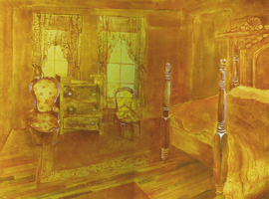
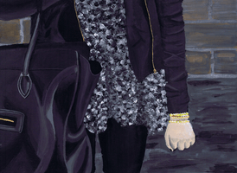
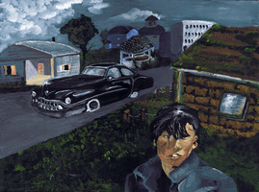
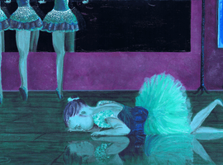
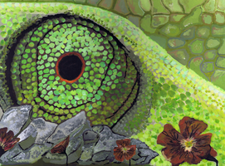
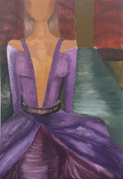

Slide 23


Slide 24
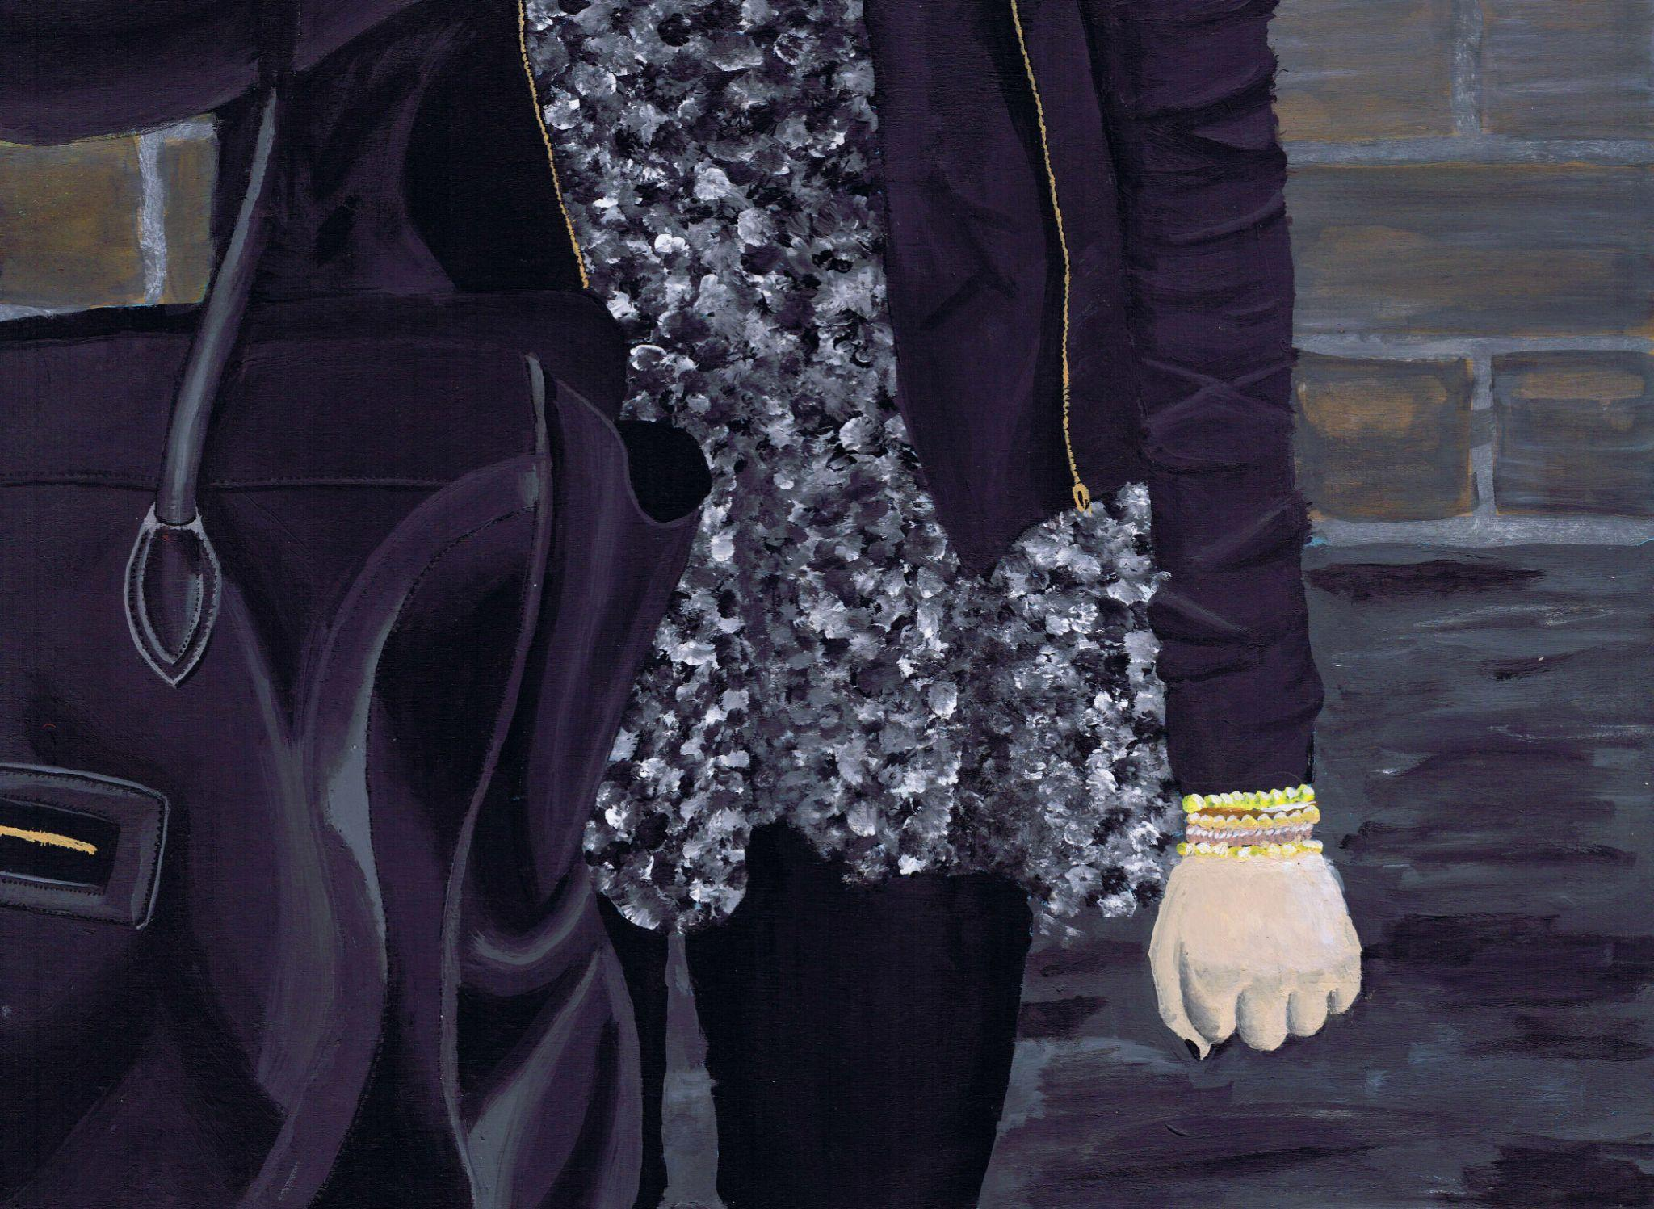

Slide 25


Slide 26
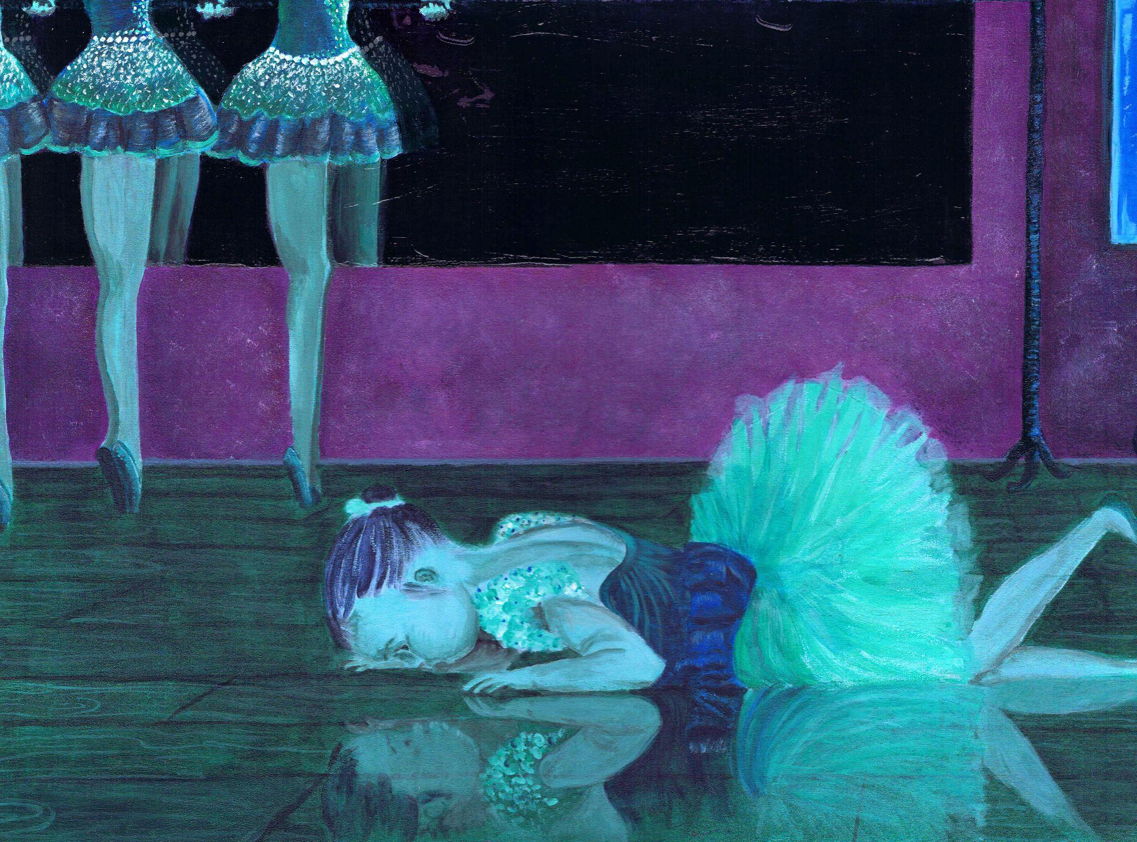

Slide 27
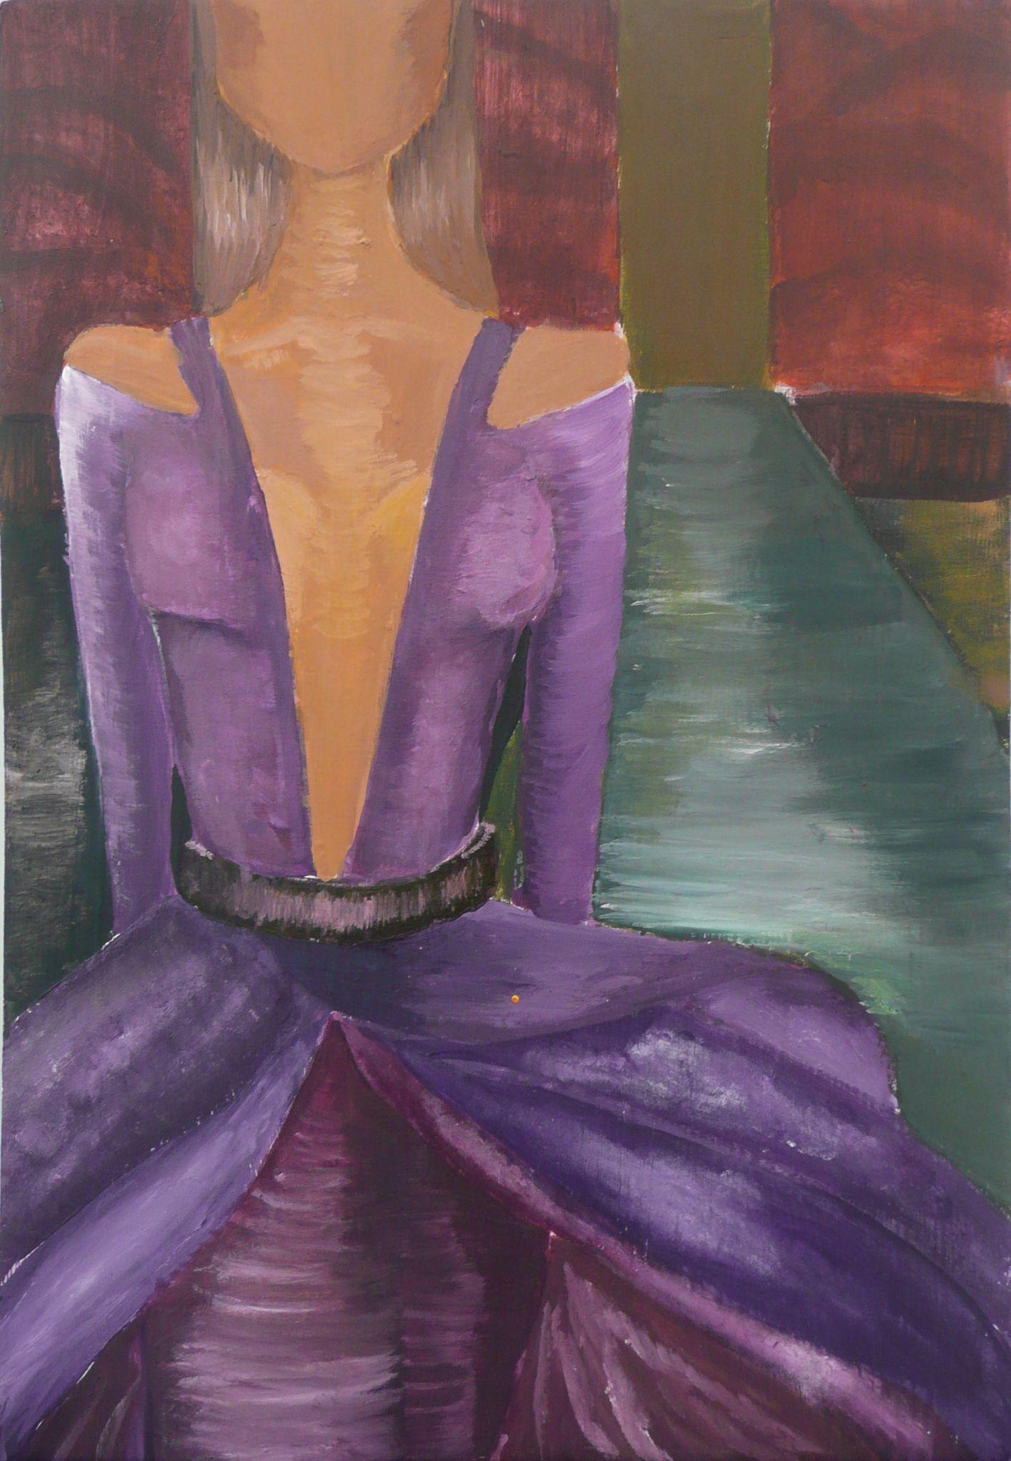

Slide 30
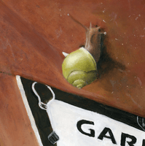
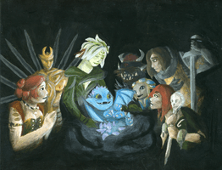
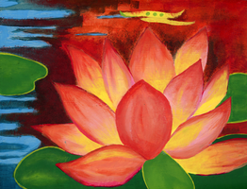
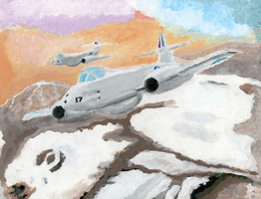
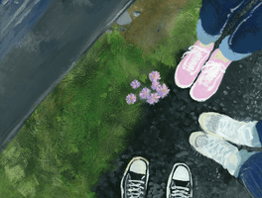
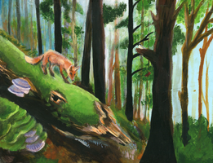

Slide 31


Slide 32


Slide 33


Slide 34


Slide 35


Slide 36


Slide 39
Do you have two or more images to combine together?
هل لديك صورتين أو أكثر تريد دمجهما معًا؟
您有两张或多张图片需要合并吗？
آیا دو یا چند تصویر برای ترکیب با هم دارید؟
Haben Sie zwei oder mehr Bilder, die Sie miteinander kombinieren möchten?
क्या आपके पास एक साथ जोड़ने के लिए दो या अधिक छवियां हैं?
두 개 이상의 이미지를 결합하고 싶으신가요?
Ma du an jî zêdetir wêne hene ku hûn bi hev re bikin yek?
Да ли имате две или више слика које желите да спојите?
¿Tienes dos o más imágenes para combinar?
Mayroon ka bang dalawa o higit pang mga larawang pagsasama-samahin?
У вас є два чи більше зображень для об'єднання?
Notes:
Current Art 11 languages next to English, Summer 2025 generated on 10/30/2025
Do you have two or more images to combine together?
===
shqiptare - Albanian
A keni dy ose më shumë imazhe për të kombinuar së bashku?
አማርኛ - Amharic
አንድ ላይ የሚያጣምሩ ሁለት ወይም ከዚያ በላይ ምስሎች አሉዎት?
عربي - Arabic
هل لديك صورتين أو أكثر تريد دمجهما معًا؟
հայերեն - Armenian
Երկու կամ ավելի պատկեր ունե՞ք համատեղելու համար։
Català - Catalan
Tens dues o més imatges per combinar?
中文 - Chinese
您有两张或多张图片需要合并吗？
Nederlands - Dutch
Wilt u twee of meer afbeeldingen combineren?
فارسی - Farsi
آیا دو یا چند تصویر برای ترکیب با هم دارید؟
Français - French
Avez-vous deux images ou plus à combiner ?
Deutsch - German
Haben Sie zwei oder mehr Bilder, die Sie miteinander kombinieren möchten?
ગુજરાતી - Gujarati
શું તમારી પાસે બે કે તેથી વધુ છબીઓ એકસાથે જોડવા માટે છે?
हिंदी - Hindi
क्या आपके पास एक साथ जोड़ने के लिए दो या अधिक छवियां हैं?
Italiano - Italian
Hai due o più immagini da combinare insieme?
日本語 - Japanese
組み合わせる画像が 2 つ以上ありますか?
한국어 - Korean
두 개 이상의 이미지를 결합하고 싶으신가요?
Kurdî - Kurdish
Ma du an jî zêdetir wêne hene ku hûn bi hev re bikin yek?
Melayu - Malay
Adakah anda mempunyai dua atau lebih imej untuk digabungkan bersama?
മലയാളം - Malayalam
ഒന്നിച്ചുചേർക്കാൻ രണ്ടോ അതിലധികമോ ചിത്രങ്ങൾ നിങ്ങളുടെ കൈവശമുണ്ടോ?
नेपाली - Nepali
के तपाईंसँग दुई वा बढी तस्बिरहरू एकसाथ जोड्न छन्?
پښتو - Pashto
ایا تاسو دوه یا ډیر انځورونه لرئ چې یوځای یې کړئ؟
Português - Portuguese
Você tem duas ou mais imagens para combinar?
ਪੰਜਾਬੀ - Punjabi
ਕੀ ਤੁਹਾਡੇ ਕੋਲ ਇਕੱਠੇ ਜੋੜਨ ਲਈ ਦੋ ਜਾਂ ਵੱਧ ਤਸਵੀਰਾਂ ਹਨ?
Русский - Russian
Хотите объединить два или более изображений?
српски - Serbian
Да ли имате две или више слика које желите да спојите?
Soomaali - Somali
Ma haysaa laba sawir ama ka badan oo aad isku darayso?
Español - Spanish
¿Tienes dos o más imágenes para combinar?
basa Sunda - Sundanese
Dupi anjeun gaduh dua atawa leuwih gambar pikeun ngagabungkeun babarengan?
kiswahili - Swahili
Je, una picha mbili au zaidi za kuchanganya pamoja?
svenska - Swedish
Har du två eller fler bilder att kombinera?
Tagalog
Mayroon ka bang dalawa o higit pang mga larawang pagsasama-samahin?
தமிழ் - Tamil
ஒன்றாக இணைக்க இரண்டு அல்லது அதற்கு மேற்பட்ட படங்கள் உங்களிடம் உள்ளதா?
แบบไทย - Thai
คุณมีรูปภาพสองรูปหรือมากกว่าที่ต้องการรวมเข้าด้วยกันหรือไม่?
Türkçe - Turkish
Birleştirmek istediğiniz iki veya daha fazla görseliniz mi var?
Українська - Ukrainian
У вас є два чи більше зображень для об'єднання?
اردو - Urdu
کیا آپ کے پاس ایک ساتھ جمع کرنے کے لیے دو یا زیادہ تصاویر ہیں؟
Tiếng Việt - Vietnamese
Bạn có hai hoặc nhiều hình ảnh để ghép lại với nhau không?

Slide 40
Is your idea unusual, unique, or thoughtful?
هل فكرتك غير عادية، أو فريدة من نوعها، أو مدروسة؟
你的想法是否不同寻常、独一无二或富有创意？
آیا ایده شما غیرمعمول، منحصر به فرد یا متفکرانه است؟
Ist Ihre Idee ungewöhnlich, einzigartig oder durchdacht?
क्या आपका विचार असामान्य, अनोखा या विचारशील है?
귀하의 아이디어는 특이하고, 독특하고, 사려 깊습니까?
Ma fikra te neasayî, bêhempa, an jî bi hizir e?
Да ли је ваша идеја необична, јединствена или промишљена?
¿Tu idea es inusual, única o reflexiva?
Ang iyong ideya ba ay hindi karaniwan, natatangi, o maalalahanin?
Ваша ідея незвичайна, унікальна чи продумана?
Notes:
Current Art 11 languages next to English, Summer 2025 generated on 10/30/2025
Is your idea unusual, unique, or thoughtful?
===
shqiptare - Albanian
A është ideja juaj e pazakontë, unike apo e menduar mirë?
አማርኛ - Amharic
ሃሳብህ ያልተለመደ፣ ልዩ ወይም አሳቢ ነው?
عربي - Arabic
هل فكرتك غير عادية، أو فريدة من نوعها، أو مدروسة؟
հայերեն - Armenian
Ձեր գաղափարը անսովոր է, եզակի, թե՞ մտածված։
Català - Catalan
La teva idea és inusual, única o pensada?
中文 - Chinese
你的想法是否不同寻常、独一无二或富有创意？
Nederlands - Dutch
Is uw idee ongewoon, uniek of doordacht?
فارسی - Farsi
آیا ایده شما غیرمعمول، منحصر به فرد یا متفکرانه است؟
Français - French
Votre idée est-elle originale, unique ou ingénieuse ?
Deutsch - German
Ist Ihre Idee ungewöhnlich, einzigartig oder durchdacht?
ગુજરાતી - Gujarati
શું તમારો વિચાર અસામાન્ય, અનોખો કે વિચારશીલ છે?
हिंदी - Hindi
क्या आपका विचार असामान्य, अनोखा या विचारशील है?
Italiano - Italian
La tua idea è insolita, unica o ponderata?
日本語 - Japanese
あなたのアイデアは珍しい、ユニークな、あるいは思慮深いものですか?
한국어 - Korean
귀하의 아이디어는 특이하고, 독특하고, 사려 깊습니까?
Kurdî - Kurdish
Ma fikra te neasayî, bêhempa, an jî bi hizir e?
Melayu - Malay
Adakah idea anda luar biasa, unik atau bernas?
മലയാളം - Malayalam
നിങ്ങളുടെ ആശയം അസാധാരണമോ, അതുല്യമോ, ചിന്തനീയമോ ആണോ?
नेपाली - Nepali
के तपाईंको विचार असामान्य, अद्वितीय, वा विचारशील छ?
پښتو - Pashto
آیا ستاسو نظر غیر معمولي، بې ساری، یا فکر کوونکی دی؟
Português - Portuguese
Sua ideia é inusitada, original ou bem pensada?
ਪੰਜਾਬੀ - Punjabi
ਕੀ ਤੁਹਾਡਾ ਵਿਚਾਰ ਅਸਾਧਾਰਨ, ਵਿਲੱਖਣ, ਜਾਂ ਸੋਚ-ਸਮਝ ਕੇ ਕੀਤਾ ਗਿਆ ਹੈ?
Русский - Russian
Ваша идея необычна, уникальна или продуманна?
српски - Serbian
Да ли је ваша идеја необична, јединствена или промишљена?
Soomaali - Somali
Fikirkaagu ma yahay mid aan caadi ahayn, mid gaar ah, mise mid fekeraya?
Español - Spanish
¿Tu idea es inusual, única o reflexiva?
basa Sunda - Sundanese
Naha ide anjeun teu biasa, unik, atanapi wijaksana?
kiswahili - Swahili
Je, wazo lako si la kawaida, la kipekee, au la kufikiria?
svenska - Swedish
Är din idé ovanlig, unik eller tankeväckande?
Tagalog
Ang iyong ideya ba ay hindi karaniwan, natatangi, o maalalahanin?
தமிழ் - Tamil
உங்கள் யோசனை அசாதாரணமானதா, தனித்துவமானதா அல்லது சிந்தனைமிக்கதா?
แบบไทย - Thai
ความคิดของคุณแปลก แหวกแนว หรือสร้างสรรค์หรือไม่?
Türkçe - Turkish
Fikriniz sıra dışı, benzersiz veya düşünceli mi?
Українська - Ukrainian
Ваша ідея незвичайна, унікальна чи продумана?
اردو - Urdu
کیا آپ کا خیال غیر معمولی، منفرد، یا سوچنے والا ہے؟
Tiếng Việt - Vietnamese
Ý tưởng của bạn có khác thường, độc đáo hay chu đáo không?

Slide 41
Does your idea show your texture skills?
هل فكرتك تظهر مهاراتك في الملمس؟
你的设计作品是否展现了你的纹理处理技巧？
آیا ایده شما مهارت بافت شما را نشان می‌دهد؟
Zeigt Ihre Idee Ihre Fähigkeiten im Bereich Texturierung?
क्या आपका विचार आपकी बनावट कौशल को दर्शाता है?
당신의 아이디어는 당신의 질감 기술을 보여줍니까?
Ma fikra te jêhatîyên te yên teksturkirinê nîşan dide?
Да ли ваша идеја показује ваше вештине текстурирања?
¿Tu idea demuestra tus habilidades con las texturas?
Ang iyong ideya ba ay nagpapakita ng iyong mga kakayahan sa texture?
Чи ваша ідея демонструє ваші навички текстурування?
Notes:
Current Art 11 languages next to English, Summer 2025 generated on 10/30/2025
Does your idea show your texture skills?
===
shqiptare - Albanian
A tregon ideja juaj aftësitë tuaja në teksturë?
አማርኛ - Amharic
ሃሳብህ የሸካራነት ችሎታህን ያሳያል?
عربي - Arabic
هل فكرتك تظهر مهاراتك في الملمس؟
հայերեն - Armenian
Ձեր գաղափարը ցույց է տալիս ձեր հյուսվածքային հմտությունները՞
Català - Catalan
La teva idea demostra les teves habilitats amb les textures?
中文 - Chinese
你的设计作品是否展现了你的纹理处理技巧？
Nederlands - Dutch
Toont jouw idee jouw textuurvaardigheden?
فارسی - Farsi
آیا ایده شما مهارت بافت شما را نشان می‌دهد؟
Français - French
Votre idée met-elle en valeur vos compétences en matière de texture ?
Deutsch - German
Zeigt Ihre Idee Ihre Fähigkeiten im Bereich Texturierung?
ગુજરાતી - Gujarati
શું તમારો વિચાર તમારી ટેક્સચર કુશળતા દર્શાવે છે?
हिंदी - Hindi
क्या आपका विचार आपकी बनावट कौशल को दर्शाता है?
Italiano - Italian
La tua idea dimostra le tue capacità in fatto di texture?
日本語 - Japanese
あなたのアイデアはテクスチャのスキルを表していますか?
한국어 - Korean
당신의 아이디어는 당신의 질감 기술을 보여줍니까?
Kurdî - Kurdish
Ma fikra te jêhatîyên te yên teksturkirinê nîşan dide?
Melayu - Malay
Adakah idea anda menunjukkan kemahiran tekstur anda?
മലയാളം - Malayalam
നിങ്ങളുടെ ആശയം നിങ്ങളുടെ ടെക്സ്ചർ കഴിവുകൾ കാണിക്കുന്നുണ്ടോ?
नेपाली - Nepali
के तपाईंको विचारले तपाईंको बनावट कौशल देखाउँछ?
پښتو - Pashto
آیا ستاسو نظر ستاسو د جوړښت مهارتونه ښیي؟
Português - Portuguese
Sua ideia demonstra suas habilidades em relação a texturas?
ਪੰਜਾਬੀ - Punjabi
ਕੀ ਤੁਹਾਡਾ ਵਿਚਾਰ ਤੁਹਾਡੇ ਟੈਕਸਟਚਰ ਹੁਨਰ ਨੂੰ ਦਰਸਾਉਂਦਾ ਹੈ?
Русский - Russian
Демонстрирует ли ваша идея ваши навыки работы с текстурами?
српски - Serbian
Да ли ваша идеја показује ваше вештине текстурирања?
Soomaali - Somali
Fikirkaagu ma tusayaa xirfadahaaga texture?
Español - Spanish
¿Tu idea demuestra tus habilidades con las texturas?
basa Sunda - Sundanese
Naha ide anjeun nunjukkeun kaahlian tékstur anjeun?
kiswahili - Swahili
Wazo lako linaonyesha ustadi wako wa muundo?
svenska - Swedish
Visar din idé dina texturkunskaper?
Tagalog
Ang iyong ideya ba ay nagpapakita ng iyong mga kakayahan sa texture?
தமிழ் - Tamil
உங்கள் யோசனை உங்கள் அமைப்புத் திறன்களைக் காட்டுகிறதா?
แบบไทย - Thai
ความคิดของคุณแสดงถึงทักษะด้านเนื้อหาของคุณหรือไม่?
Türkçe - Turkish
Fikriniz doku becerilerinizi yansıtıyor mu?
Українська - Ukrainian
Чи ваша ідея демонструє ваші навички текстурування?
اردو - Urdu
کیا آپ کا خیال آپ کی ساخت کی مہارت کو ظاہر کرتا ہے؟
Tiếng Việt - Vietnamese
Ý tưởng của bạn có thể hiện được kỹ năng về kết cấu của bạn không?

Slide 42
Does your idea show a wide range of your brush skills and complex colour mixing?
هل تعكس فكرتك مدى واسع من مهاراتك في استخدام الفرشاة ومزج الألوان المعقدة؟
你的想法是否展现了你丰富的绘画技巧和复杂的色彩混合能力？
آیا ایده شما طیف گسترده‌ای از مهارت‌های قلم‌مو و ترکیب رنگ‌های پیچیده شما را نشان می‌دهد؟
Zeigt Ihre Idee ein breites Spektrum Ihrer Pinselfertigkeiten und Ihres Könnens im komplexen Mischen von Farben?
क्या आपका विचार आपके ब्रश कौशल और जटिल रंग मिश्रण की विस्तृत श्रृंखला को दर्शाता है?
귀하의 아이디어는 다양한 붓놀림과 복잡한 색상 혼합을 보여줍니까?
Ma fikra te cûrbecûr jêhatîyên te yên firçeyê û tevlihevkirina rengan a tevlihev nîşan dide?
Да ли ваша идеја показује широк спектар ваших вештина коришћења четкице и сложено мешање боја?
¿Tu idea demuestra una amplia gama de tus habilidades con el pincel y una mezcla de colores compleja?
Nagpapakita ba ang iyong ideya ng malawak na hanay ng iyong mga kasanayan sa pagsisipilyo at kumplikadong paghahalo ng kulay?
Чи демонструє ваша ідея широкий спектр ваших навичок роботи з пензлем та складне змішування кольорів?
Notes:
Current Art 11 languages next to English, Summer 2025 generated on 10/30/2025
Does your idea show a wide range of your brush skills and complex colour mixing?
===
shqiptare - Albanian
A tregon ideja juaj një gamë të gjerë të aftësive tuaja të furçës dhe përzierjes komplekse të ngjyrave?
አማርኛ - Amharic
የእርስዎ ሃሳብ የእርስዎን ብሩሽ ችሎታ እና ውስብስብ የቀለም ድብልቅ ሰፋ ያለ ያሳያል?
عربي - Arabic
هل تعكس فكرتك مدى واسع من مهاراتك في استخدام الفرشاة ومزج الألوان المعقدة؟
հայերեն - Armenian
Ձեր գաղափարը ցույց է տալիս ձեր վրձնի հմտությունների լայն շրջանակ և գույների բարդ խառնուրդ;
Català - Catalan
La teva idea mostra una àmplia gamma de les teves habilitats amb el pinzell i la complexa barreja de colors?
中文 - Chinese
你的想法是否展现了你丰富的绘画技巧和复杂的色彩混合能力？
Nederlands - Dutch
Laat jouw idee een breed scala aan penseelvaardigheden en complexe kleurmengingen zien?
فارسی - Farsi
آیا ایده شما طیف گسترده‌ای از مهارت‌های قلم‌مو و ترکیب رنگ‌های پیچیده شما را نشان می‌دهد؟
Français - French
Votre idée témoigne-t-elle d'une grande variété de vos compétences en matière de pinceau et de mélange complexe de couleurs ?
Deutsch - German
Zeigt Ihre Idee ein breites Spektrum Ihrer Pinselfertigkeiten und Ihres Könnens im komplexen Mischen von Farben?
ગુજરાતી - Gujarati
શું તમારો વિચાર તમારી બ્રશ કુશળતા અને જટિલ રંગ મિશ્રણની વિશાળ શ્રેણી દર્શાવે છે?
हिंदी - Hindi
क्या आपका विचार आपके ब्रश कौशल और जटिल रंग मिश्रण की विस्तृत श्रृंखला को दर्शाता है?
Italiano - Italian
La tua idea dimostra una vasta gamma delle tue abilità con il pennello e una complessa miscelazione dei colori?
日本語 - Japanese
あなたのアイデアは、幅広いブラシスキルと複雑な色の組み合わせを示していますか?
한국어 - Korean
귀하의 아이디어는 다양한 붓놀림과 복잡한 색상 혼합을 보여줍니까?
Kurdî - Kurdish
Ma fikra te cûrbecûr jêhatîyên te yên firçeyê û tevlihevkirina rengan a tevlihev nîşan dide?
Melayu - Malay
Adakah idea anda menunjukkan pelbagai kemahiran berus anda dan pencampuran warna yang kompleks?
മലയാളം - Malayalam
നിങ്ങളുടെ ബ്രഷ് കഴിവുകളുടെയും സങ്കീർണ്ണമായ വർണ്ണ മിശ്രിതത്തിന്റെയും വിശാലമായ ശ്രേണി നിങ്ങളുടെ ആശയം കാണിക്കുന്നുണ്ടോ?
नेपाली - Nepali
के तपाईंको विचारले तपाईंको ब्रश सीप र जटिल रंग मिश्रणको विस्तृत दायरा देखाउँछ?
پښتو - Pashto
آیا ستاسو نظر ستاسو د برش کولو مهارتونو او پیچلي رنګ مخلوط کولو پراخه لړۍ ښیې؟
Português - Portuguese
Sua ideia demonstra uma ampla gama de suas habilidades com o pincel e mistura complexa de cores?
ਪੰਜਾਬੀ - Punjabi
ਕੀ ਤੁਹਾਡਾ ਵਿਚਾਰ ਤੁਹਾਡੇ ਬੁਰਸ਼ ਹੁਨਰ ਅਤੇ ਗੁੰਝਲਦਾਰ ਰੰਗ ਮਿਸ਼ਰਣ ਦੀ ਵਿਸ਼ਾਲ ਸ਼੍ਰੇਣੀ ਨੂੰ ਦਰਸਾਉਂਦਾ ਹੈ?
Русский - Russian
Демонстрирует ли ваша идея широкий диапазон ваших навыков письма и сложное смешение цветов?
српски - Serbian
Да ли ваша идеја показује широк спектар ваших вештина коришћења четкице и сложено мешање боја?
Soomaali - Somali
Fikirkaaga miyuu tusinayaa xirfado badan oo burushkaaga ah iyo isku dhafka midabada adag?
Español - Spanish
¿Tu idea demuestra una amplia gama de tus habilidades con el pincel y una mezcla de colores compleja?
basa Sunda - Sundanese
Naha ide anjeun nunjukkeun rupa-rupa kaahlian sikat sareng campuran warna anu kompleks?
kiswahili - Swahili
Wazo lako linaonyesha anuwai ya ujuzi wako wa brashi na uchanganyaji changamano wa rangi?
svenska - Swedish
Visar din idé ett brett spektrum av dina penselfärdigheter och komplexa färgblandningar?
Tagalog
Nagpapakita ba ang iyong ideya ng malawak na hanay ng iyong mga kasanayan sa pagsisipilyo at kumplikadong paghahalo ng kulay?
தமிழ் - Tamil
உங்கள் யோசனை உங்கள் தூரிகை திறன்களின் பரந்த அளவையும் சிக்கலான வண்ணக் கலவையையும் காட்டுகிறதா?
แบบไทย - Thai
ไอเดียของคุณแสดงให้เห็นถึงทักษะการใช้แปรงที่หลากหลายและการผสมสีที่ซับซ้อนของคุณหรือไม่
Türkçe - Turkish
Fikriniz fırça becerilerinizin ve karmaşık renk karıştırma becerilerinizin geniş bir yelpazesini mi gösteriyor?
Українська - Ukrainian
Чи демонструє ваша ідея широкий спектр ваших навичок роботи з пензлем та складне змішування кольорів?
اردو - Urdu
کیا آپ کا آئیڈیا آپ کے برش کی مہارتوں اور پیچیدہ رنگوں کے اختلاط کی ایک وسیع رینج کو ظاہر کرتا ہے؟
Tiếng Việt - Vietnamese
Ý tưởng của bạn có thể hiện nhiều kỹ năng sử dụng cọ vẽ và cách pha trộn màu sắc phức tạp không?

Slide 43
Does your idea have a non-central composition and a clear colour scheme?
هل فكرتك تحتوي على تركيبة غير مركزية ومخطط ألوان واضح؟
你的设计理念是否具有非中心构图和清晰的配色方案？
آیا ایده شما یک ترکیب‌بندی غیرمتمرکز و یک طرح رنگی واضح دارد؟
Besitzt Ihre Idee eine nicht-zentrale Komposition und ein klares Farbschema?
क्या आपके विचार में गैर-केन्द्रीय संरचना और स्पष्ट रंग योजना है?
귀하의 아이디어에는 중심이 없는 구성과 명확한 색상 구성이 있습니까?
Ma fikra te xwedî kompozîsyoneke ne-navendî û şêmayeke rengîn a zelal e?
Да ли ваша идеја има композицију која није централна и јасну шему боја?
¿Tu idea tiene una composición descentrada y una paleta de colores definida?
Ang iyong ideya ba ay may hindi sentral na komposisyon at isang malinaw na scheme ng kulay?
Чи має ваша ідея нецентральну композицію та чітку кольорову гаму?
Notes:
Current Art 11 languages next to English, Summer 2025 generated on 10/30/2025
Does your idea have a non-central composition and a clear colour scheme?
===
shqiptare - Albanian
A ka ideja juaj një kompozim jo-qendror dhe një skemë të qartë ngjyrash?
አማርኛ - Amharic
የእርስዎ ሃሳብ ማዕከላዊ ያልሆነ ጥንቅር እና ግልጽ የሆነ የቀለም አሠራር አለው?
عربي - Arabic
هل فكرتك تحتوي على تركيبة غير مركزية ومخطط ألوان واضح؟
հայերեն - Armenian
Ձեր գաղափարն ունի՞ ոչ կենտրոնական կոմպոզիցիա և հստակ գունային սխեմա։
Català - Catalan
La teva idea té una composició no central i una combinació de colors clara?
中文 - Chinese
你的设计理念是否具有非中心构图和清晰的配色方案？
Nederlands - Dutch
Heeft uw idee een decentrale compositie en een duidelijk kleurenschema?
فارسی - Farsi
آیا ایده شما یک ترکیب‌بندی غیرمتمرکز و یک طرح رنگی واضح دارد؟
Français - French
Votre idée possède-t-elle une composition non centrale et une palette de couleurs claire ?
Deutsch - German
Besitzt Ihre Idee eine nicht-zentrale Komposition und ein klares Farbschema?
ગુજરાતી - Gujarati
શું તમારા વિચારમાં કોઈ કેન્દ્રિય રચના અને સ્પષ્ટ રંગ યોજના છે?
हिंदी - Hindi
क्या आपके विचार में गैर-केन्द्रीय संरचना और स्पष्ट रंग योजना है?
Italiano - Italian
La tua idea ha una composizione non centrale e una combinazione di colori chiara?
日本語 - Japanese
あなたのアイデアには、中心的でない構成と明確な配色がありますか?
한국어 - Korean
귀하의 아이디어에는 중심이 없는 구성과 명확한 색상 구성이 있습니까?
Kurdî - Kurdish
Ma fikra te xwedî kompozîsyoneke ne-navendî û şêmayeke rengîn a zelal e?
Melayu - Malay
Adakah idea anda mempunyai komposisi bukan pusat dan skema warna yang jelas?
മലയാളം - Malayalam
നിങ്ങളുടെ ആശയത്തിന് കേന്ദ്രീകൃതമല്ലാത്ത ഒരു രചനയും വ്യക്തമായ ഒരു വർണ്ണ സ്കീമും ഉണ്ടോ?
नेपाली - Nepali
के तपाईंको विचारमा केन्द्रीय संरचना र स्पष्ट रंग योजना छ?
پښتو - Pashto
آیا ستاسو مفکوره غیر مرکزي جوړښت او روښانه رنګ سکیم لري؟
Português - Portuguese
Sua ideia possui uma composição não centralizada e uma paleta de cores bem definida?
ਪੰਜਾਬੀ - Punjabi
ਕੀ ਤੁਹਾਡੇ ਵਿਚਾਰ ਵਿੱਚ ਇੱਕ ਗੈਰ-ਕੇਂਦਰੀ ਰਚਨਾ ਅਤੇ ਇੱਕ ਸਪਸ਼ਟ ਰੰਗ ਸਕੀਮ ਹੈ?
Русский - Russian
Имеет ли ваша идея нецентральную композицию и четкую цветовую схему?
српски - Serbian
Да ли ваша идеја има композицију која није централна и јасну шему боја?
Soomaali - Somali
Fikirkaagu ma leeyahay halabuur aan dhexe ahayn iyo nidaam midab cad?
Español - Spanish
¿Tu idea tiene una composición descentrada y una paleta de colores definida?
basa Sunda - Sundanese
Naha ide anjeun gaduh komposisi non-sentral sareng skéma warna anu jelas?
kiswahili - Swahili
Wazo lako lina muundo usio wa kati na mpango wazi wa rangi?
svenska - Swedish
Har din idé en icke-central komposition och ett tydligt färgschema?
Tagalog
Ang iyong ideya ba ay may hindi sentral na komposisyon at isang malinaw na scheme ng kulay?
தமிழ் - Tamil
உங்கள் யோசனை மையமற்ற அமைப்பு மற்றும் தெளிவான வண்ணத் திட்டத்தைக் கொண்டதா?
แบบไทย - Thai
แนวคิดของคุณมีองค์ประกอบที่ไม่ใช่ศูนย์กลางและมีรูปแบบสีที่ชัดเจนหรือไม่?
Türkçe - Turkish
Fikrinizin merkezi olmayan bir kompozisyonu ve net bir renk şeması var mı?
Українська - Ukrainian
Чи має ваша ідея нецентральну композицію та чітку кольорову гаму?
اردو - Urdu
کیا آپ کے خیال میں غیر مرکزی ساخت اور واضح رنگ سکیم ہے؟
Tiếng Việt - Vietnamese
Ý tưởng của bạn có bố cục không tập trung và bảng màu rõ ràng không?

Slide 45
Today’s goals
Develop a series of painting ideas.
Combine the best ideas together.
Select 8+ reference images.
قم بتطوير سلسلة من أفكار الرسم، ودمج أفضلها، واختر 8 صور مرجعية أو أكثر
构思一系列绘画方案，将其中最佳方案融合，并选择8张以上的参考图片。
مجموعه‌ای از ایده‌های نقاشی را توسعه دهید، بهترین‌ها را ترکیب کنید و بیش از ۸ تصویر مرجع انتخاب کنید
Entwickle eine Reihe von Malideen, kombiniere die besten und wähle mindestens 8 Referenzbilder aus.
पेंटिंग के विचारों की एक श्रृंखला विकसित करें, सर्वोत्तम विचारों को संयोजित करें, और 8+ संदर्भ चित्र चुनें
일련의 그림 아이디어를 개발하고 가장 좋은 아이디어를 결합하고 8개 이상의 참조 이미지를 선택합니다.
Rêze ramanên boyaxkirinê pêşve bibin, yên çêtirîn bi hev re bikin yek, û 8+ wêneyên referansê hilbijêrin.
Развијте низ идеја за сликање, комбинујте најбоље и изаберите 8+ референтних слика
Desarrolla una serie de ideas para pinturas, combina las mejores y selecciona más de 8 imágenes de referencia.
Bumuo ng isang serye ng mga ideya sa pagpipinta, pagsamahin ang pinakamahusay, at pumili ng 8+ reference na larawan
Розробіть серію ідей для малювання, поєднайте найкращі з них та виберіть понад 8 зображень для довідки
Notes:
Current Art 11 languages shortened next to English, Summer 2025 generated on 10/30/2025
Today’s goals: Develop a series of painting ideas. Combine the best ideas together. Select 8+ reference images.
Shortened text:
Develop a series of painting ideas, combine the best ones, and select 8+ reference images
===
shqiptare - Albanian
Objektivat e sotme: Zhvilloni një seri idesh për pikturë. Kombinoni idetë më të mira së bashku. Zgjidhni 8+ imazhe referuese.
አማርኛ - Amharic
የዛሬዎቹ ግቦች: ተከታታይ የቀለም ሀሳቦችን ያዘጋጁ. ምርጥ ሀሳቦችን አንድ ላይ ያጣምሩ. 8+ የማጣቀሻ ምስሎችን ይምረጡ።
عربي - Arabic
أهداف اليوم: تطوير سلسلة من أفكار الرسم. جمع أفضل الأفكار معًا. اختيار 8 صور مرجعية أو أكثر.
հայերեն - Armenian
Այսօրվա նպատակները՝ մշակել նկարչական գաղափարների շարք։ Միավորել լավագույն գաղափարները։ Ընտրել 8+ հղումային պատկերներ։
Català - Catalan
Objectius d'avui: Desenvolupar una sèrie d'idees per pintar. Combinar les millors idees. Seleccionar més de 8 imatges de referència.
中文 - Chinese
今日目标：构思一系列绘画创意，并将最佳创意融合在一起，选择8张以上的参考图片。
Nederlands - Dutch
Doelen voor vandaag: Ontwikkel een reeks schilderideeën. Combineer de beste ideeën. Selecteer meer dan 8 referentieafbeeldingen.
فارسی - Farsi
اهداف امروز: ایجاد مجموعه‌ای از ایده‌های نقاشی. ترکیب بهترین ایده‌ها با هم. انتخاب بیش از ۸ تصویر مرجع.
Français - French
Objectifs du jour : Développer une série d’idées de peinture. Combiner les meilleures idées. Sélectionner au moins 8 images de référence.
Deutsch - German
Heutige Ziele: Eine Reihe von Malideen entwickeln. Die besten Ideen kombinieren. Mindestens acht Referenzbilder auswählen.
ગુજરાતી - Gujarati
આજના ધ્યેયો: ચિત્રકામના વિચારોની શ્રેણી વિકસાવો. શ્રેષ્ઠ વિચારોને એકસાથે જોડો. 8+ સંદર્ભ છબીઓ પસંદ કરો.
हिंदी - Hindi
आज का लक्ष्य: पेंटिंग के लिए विचारों की एक श्रृंखला विकसित करें। सर्वोत्तम विचारों को एक साथ मिलाएँ। 8+ संदर्भ चित्र चुनें।
Italiano - Italian
Obiettivi di oggi: Sviluppare una serie di idee per dipingere. Combinare le idee migliori. Selezionare più di 8 immagini di riferimento.
日本語 - Japanese
今日の目標：絵画のアイデアをいくつか考え出す。最高のアイデアを組み合わせる。参考画像を8枚以上選ぶ。
한국어 - Korean
오늘의 목표: 일련의 그림 아이디어를 개발합니다. 가장 좋은 아이디어를 결합합니다. 8개 이상의 참고 이미지를 선택합니다.
Kurdî - Kurdish
Armancên îro: Rêze ramanên boyaxkirinê pêş bixin. Ramanên çêtirîn bi hev re bikin yek. 8+ wêneyên referansê hilbijêrin.
Melayu - Malay
Matlamat hari ini: Kembangkan satu siri idea lukisan. Gabungkan idea terbaik bersama-sama. Pilih 8+ imej rujukan.
മലയാളം - Malayalam
ഇന്നത്തെ ലക്ഷ്യങ്ങൾ: പെയിന്റിംഗ് ആശയങ്ങളുടെ ഒരു പരമ്പര വികസിപ്പിക്കുക. മികച്ച ആശയങ്ങൾ ഒരുമിച്ച് ചേർക്കുക. 8+ റഫറൻസ് ചിത്രങ്ങൾ തിരഞ്ഞെടുക്കുക.
नेपाली - Nepali
आजका लक्ष्यहरू: चित्रकला विचारहरूको श्रृंखला विकास गर्नुहोस्। उत्कृष्ट विचारहरूलाई एकसाथ जोड्नुहोस्। ८+ सन्दर्भ छविहरू चयन गर्नुहोस्।
پښتو - Pashto
د نن ورځې موخې: د انځورګرۍ د نظرونو یوه لړۍ رامینځته کړئ. غوره نظرونه یوځای سره یوځای کړئ. د 8+ حوالې انځورونه غوره کړئ.
Português - Portuguese
Objetivos de hoje: Desenvolver uma série de ideias para pinturas. Combinar as melhores ideias. Selecionar 8 ou mais imagens de referência.
ਪੰਜਾਬੀ - Punjabi
ਅੱਜ ਦੇ ਟੀਚੇ: ਪੇਂਟਿੰਗ ਵਿਚਾਰਾਂ ਦੀ ਇੱਕ ਲੜੀ ਵਿਕਸਤ ਕਰੋ। ਸਭ ਤੋਂ ਵਧੀਆ ਵਿਚਾਰਾਂ ਨੂੰ ਇਕੱਠੇ ਜੋੜੋ। 8+ ਸੰਦਰਭ ਚਿੱਤਰ ਚੁਣੋ।
Русский - Russian
Цели на сегодня: разработать серию идей для картин. Объединить лучшие из них. Выбрать не менее 8 референсных изображений.
српски - Serbian
Данашњи циљеви: Развити низ идеја за сликање. Комбиновати најбоље идеје. Изаберите 8+ референтних слика.
Soomaali - Somali
Hadafyada maanta: Samee taxane fikrado rinjiyeyn ah. Isku dhafka fikradaha ugu fiican. Dooro 8+ sawiro tixraac
Español - Spanish
Objetivos de hoy: Desarrollar una serie de ideas para pinturas. Combinar las mejores ideas. Seleccionar al menos 8 imágenes de referencia.
basa Sunda - Sundanese
Tujuan dinten ieu: Ngembangkeun runtuyan gagasan lukisan. Ngagabungkeun gagasan pangalusna babarengan. Pilih 8+ gambar rujukan.
kiswahili - Swahili
Malengo ya leo: Kuendeleza mfululizo wa mawazo ya uchoraji. Kuchanganya mawazo bora pamoja. Chagua picha 8+ za marejeleo.
svenska - Swedish
Dagens mål: Utveckla en serie målningsidéer. Kombinera de bästa idéerna. Välj 8+ referensbilder.
Tagalog
Mga layunin ngayon: Bumuo ng isang serye ng mga ideya sa pagpipinta. Pagsamahin ang pinakamahusay na mga ideya. Pumili ng 8+ reference na larawan.
தமிழ் - Tamil
இன்றைய இலக்குகள்: ஓவிய யோசனைகளின் தொடரை உருவாக்குங்கள். சிறந்த யோசனைகளை ஒன்றாக இணைக்கவும். 8+ குறிப்பு படங்களைத் தேர்ந்தெடுக்கவும்.
แบบไทย - Thai
เป้าหมายของวันนี้: พัฒนาไอเดียการวาดภาพ ผสมผสานไอเดียที่ดีที่สุดเข้าด้วยกัน เลือกภาพอ้างอิงอย่างน้อย 8 ภาพ
Türkçe - Turkish
Bugünün hedefleri: Bir dizi resim fikri geliştirin. En iyi fikirleri bir araya getirin. 8'den fazla referans görsel seçin.
Українська - Ukrainian
Цілі на сьогодні: Розробити серію ідей для малювання. Поєднати найкращі ідеї разом. Обрати 8+ зображень-еталонів.
اردو - Urdu
آج کے مقاصد: پینٹنگ کے خیالات کا ایک سلسلہ تیار کریں۔ بہترین خیالات کو ایک ساتھ جوڑیں۔ 8+ حوالہ جاتی تصاویر منتخب کریں۔
Tiếng Việt - Vietnamese
Mục tiêu hôm nay: Phát triển một loạt ý tưởng vẽ tranh. Kết hợp những ý tưởng hay nhất lại với nhau. Chọn 8+ hình ảnh tham khảo.

Slide 46
Idea development evaluation
1 Generate ideas maximum of 50%
Number of words → _____ ÷ 5 = _____%
Number of simple sketches → _____ ⨉ 1% = _____%
Number of better sketches → _____ ⨉ 2% = _____%
2 Select the best and join together ideas
Circle the best ideas circled= ▢ 5%
Link into groups of ideas linked = ▢ 5%
3 Print reference images
_____ images x 5% = _____% maximum of 8 images
4 Thumbnail compositions
_____ thumbnails x 5% = _____% max of 10 thumbnails
5 Rough copy
_____ drawing x 25% = _____% great quality or better
Total = _____%
NOTE: If you simply copy a picture from the internet, your mark drops to 25%.

Slide 48
Gabriel Espinoza developing his painting idea
غابرييل إسبينوزا يطور فكرة لوحته
加布里埃尔·埃斯皮诺萨正在构思他的绘画理念
گابریل اسپینوزا در حال توسعه ایده نقاشی‌اش
Gabriel Espinoza entwickelt seine Malereiidee
गेब्रियल एस्पिनोज़ा अपनी पेंटिंग के विचार को विकसित करते हुए
가브리엘 에스피노자가 자신의 그림 아이디어를 발전시키고 있다
Gabriel Espinoza fikra xwe ya wênesaziyê pêş dixe
Габријел Еспиноза развија своју идеју за сликање
Gabriel Espinoza desarrollando su idea de pintura
Si Gabriel Espinoza ay bumubuo ng kanyang ideya sa pagpipinta
Габріель Еспіноза розвиває свою ідею картини
Notes:
Current Art 11 languages centred next to English, Summer 2025 generated on 11/22/2025
Gabriel Espinoza developing his painting idea
===
shqiptare - Albanian
Gabriel Espinoza duke zhvilluar idenë e tij për pikturë
አማርኛ - Amharic
ገብርኤል እስፒኖዛ የስዕል ሃሳቡን እያዳበረ ነው።
عربي - Arabic
غابرييل إسبينوزا يطور فكرة لوحته
հայերեն - Armenian
Գաբրիել Էսպինոզան զարգացնում է իր նկարչական գաղափարը
Català - Catalan
Gabriel Espinoza desenvolupant la seva idea pictòrica
中文 - Chinese
加布里埃尔·埃斯皮诺萨正在构思他的绘画理念
Nederlands - Dutch
Gabriel Espinoza ontwikkelt zijn schilderidee
فارسی - Farsi
گابریل اسپینوزا در حال توسعه ایده نقاشی‌اش
Français - French
Gabriel Espinoza développe son idée de peinture
Deutsch - German
Gabriel Espinoza entwickelt seine Malereiidee
ગુજરાતી - Gujarati
ગેબ્રિયલ એસ્પિનોઝા પોતાનો ચિત્રકામનો વિચાર વિકસાવી રહ્યા છે
हिंदी - Hindi
गेब्रियल एस्पिनोज़ा अपनी पेंटिंग के विचार को विकसित करते हुए
Italiano - Italian
Gabriel Espinoza sviluppa la sua idea di pittura
日本語 - Japanese
絵画のアイデアを練るガブリエル・エスピノサ
한국어 - Korean
가브리엘 에스피노자가 자신의 그림 아이디어를 발전시키고 있다
Kurdî - Kurdish
Gabriel Espinoza fikra xwe ya wênesaziyê pêş dixe
Melayu - Malay
Gabriel Espinoza mengembangkan idea lukisannya
മലയാളം - Malayalam
ഗബ്രിയേൽ എസ്പിനോസ തന്റെ ചിത്രരചനാ ആശയം വികസിപ്പിക്കുന്നു
नेपाली - Nepali
गेब्रियल एस्पिनोजा आफ्नो चित्रकला विचार विकास गर्दै
پښتو - Pashto
ګابریل ایسپینوزا د خپل نقاشۍ مفکورې ته وده ورکوي
Português - Portuguese
Gabriel Espinoza desenvolvendo sua ideia de pintura
ਪੰਜਾਬੀ - Punjabi
ਗੈਬਰੀਅਲ ਐਸਪੀਨੋਜ਼ਾ ਆਪਣੇ ਪੇਂਟਿੰਗ ਵਿਚਾਰ ਨੂੰ ਵਿਕਸਤ ਕਰਦਾ ਹੋਇਆ
Русский - Russian
Габриэль Эспиноза развивает свою идею картины
српски - Serbian
Габријел Еспиноза развија своју идеју за сликање
Soomaali - Somali
Gabriel Espinoza horumarinta fikraddiisa rinjiyeynta
Español - Spanish
Gabriel Espinoza desarrollando su idea de pintura
basa Sunda - Sundanese
Jibril Espinoza ngembangkeun ide lukisan na
kiswahili - Swahili
Gabriel Espinoza akiendeleza wazo lake la uchoraji
svenska - Swedish
Gabriel Espinoza utvecklar sin målningsidé
Tagalog
Si Gabriel Espinoza ay bumubuo ng kanyang ideya sa pagpipinta
தமிழ் - Tamil
கேப்ரியல் எஸ்பினோசா தனது ஓவியக் கருத்தை வளர்த்துக் கொள்கிறார்.
แบบไทย - Thai
กาเบรียล เอสปิโนซา กำลังพัฒนาแนวคิดการวาดภาพของเขา
Türkçe - Turkish
Gabriel Espinoza resim fikrini geliştiriyor
Українська - Ukrainian
Габріель Еспіноза розвиває свою ідею картини
اردو - Urdu
گیبریل ایسپینوزا اپنا پینٹنگ آئیڈیا تیار کر رہے ہیں۔
Tiếng Việt - Vietnamese
Gabriel Espinoza đang phát triển ý tưởng vẽ tranh của mình

Slide 49
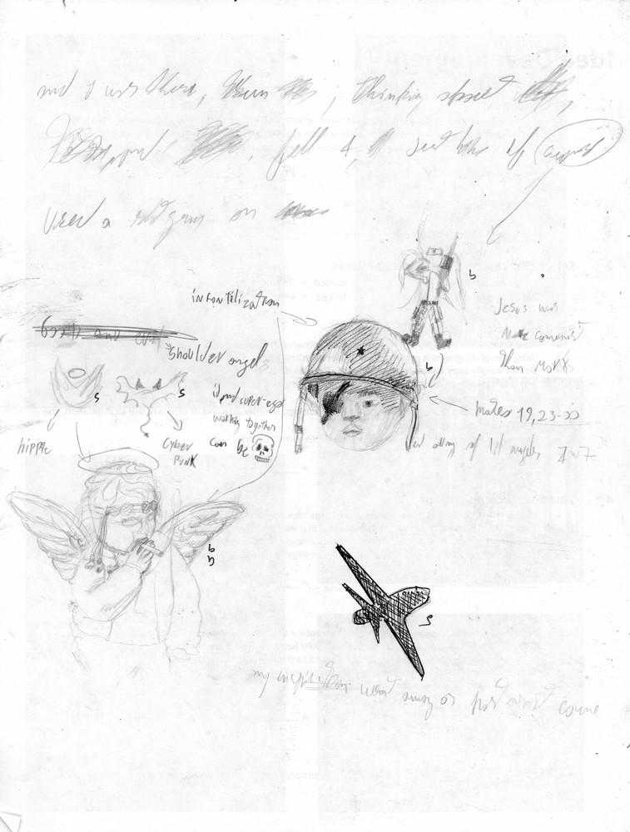
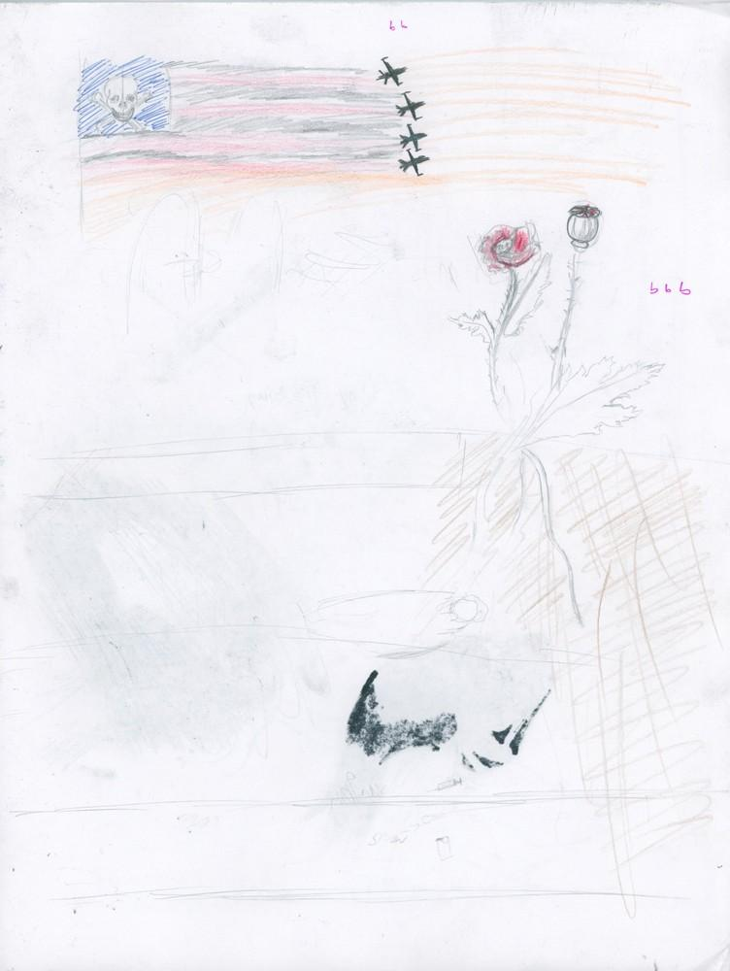

Slide 50
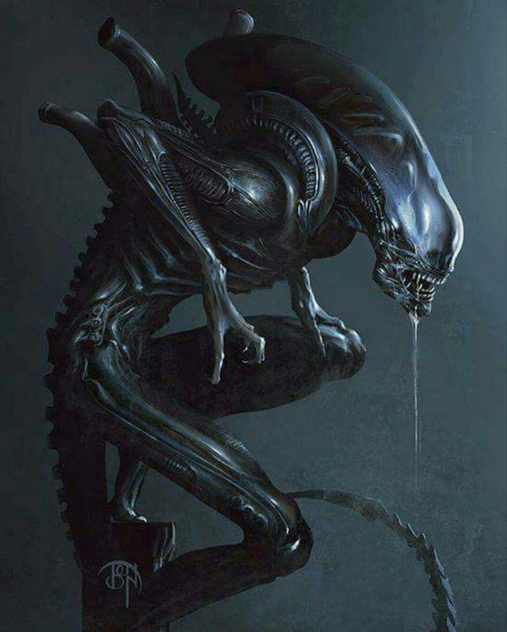
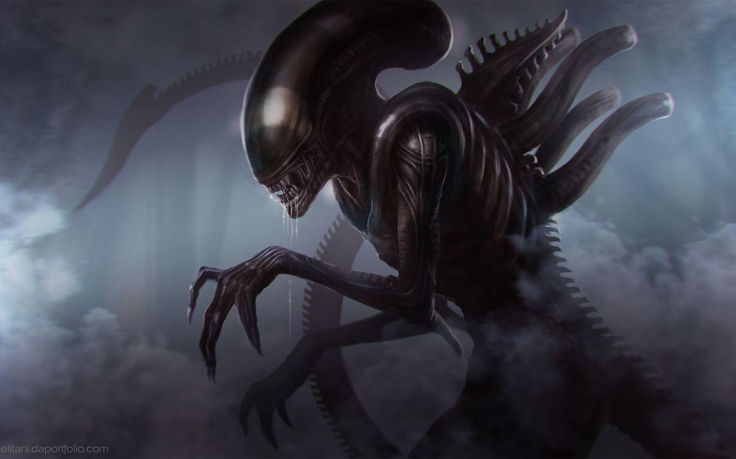
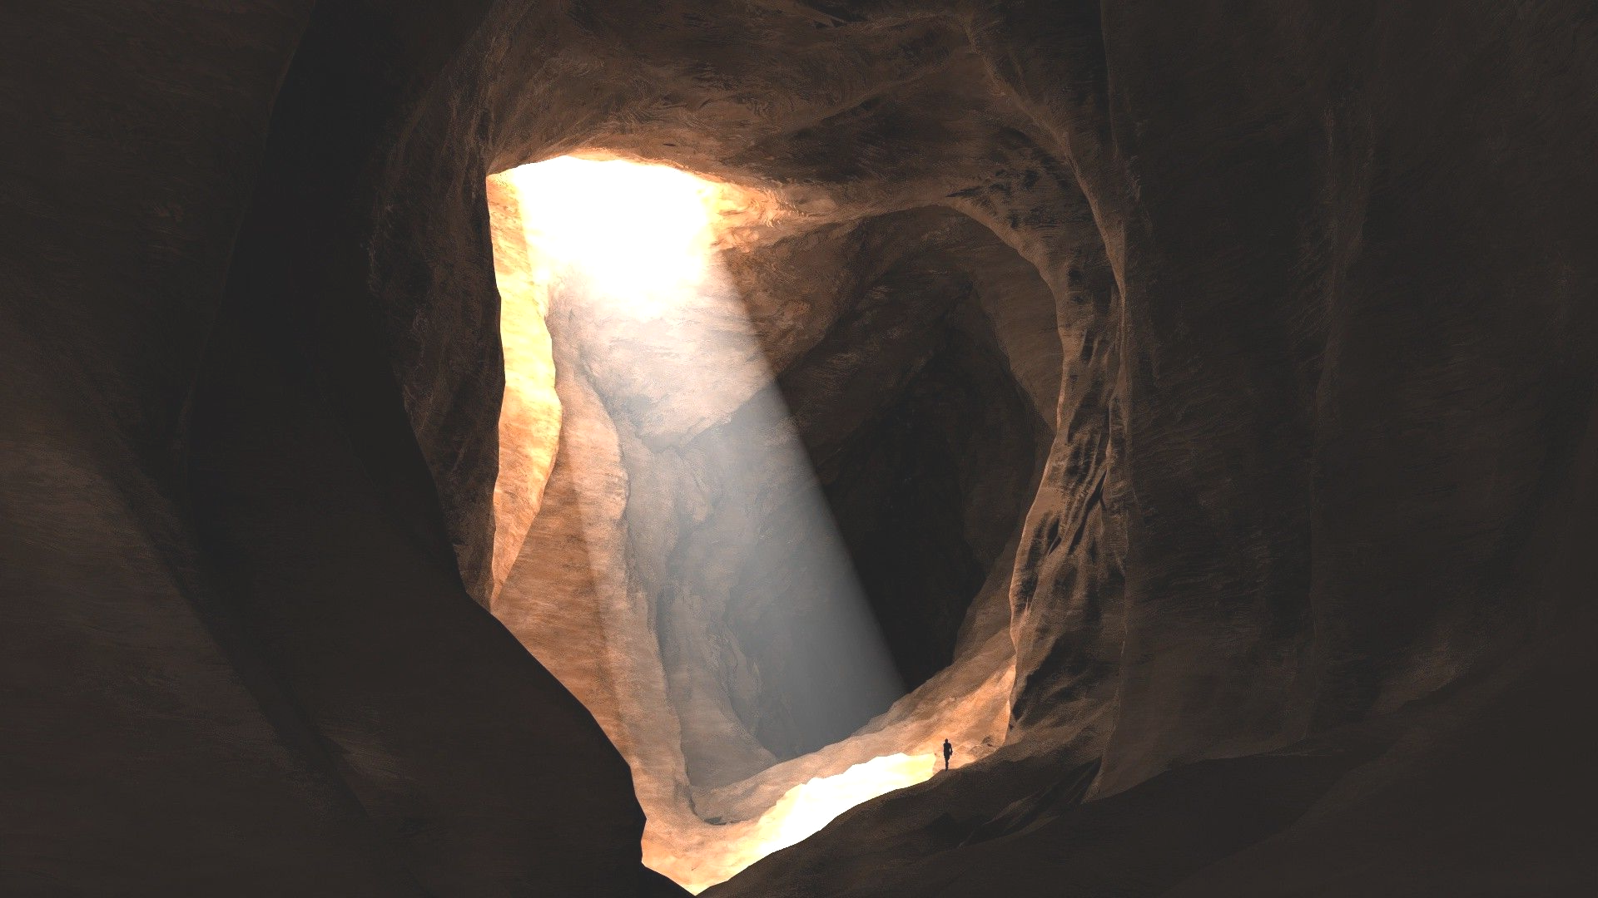
Gabriel Espinoza - 8 photos for developing your painting: this page will be printed in black and white
Need a new page? Click on a slide and choose Edit → Duplicate. Done? Hand it in to the Google Classroom.
Gather as many images as you wish. Drop them onto this slide and arrange them. You get points for up to 8 printed images that you hand in.
Photographs are the most useful for developing an idea. However, up to half your images can be of other people’s artworks. Use the best quality images you can.

Slide 51
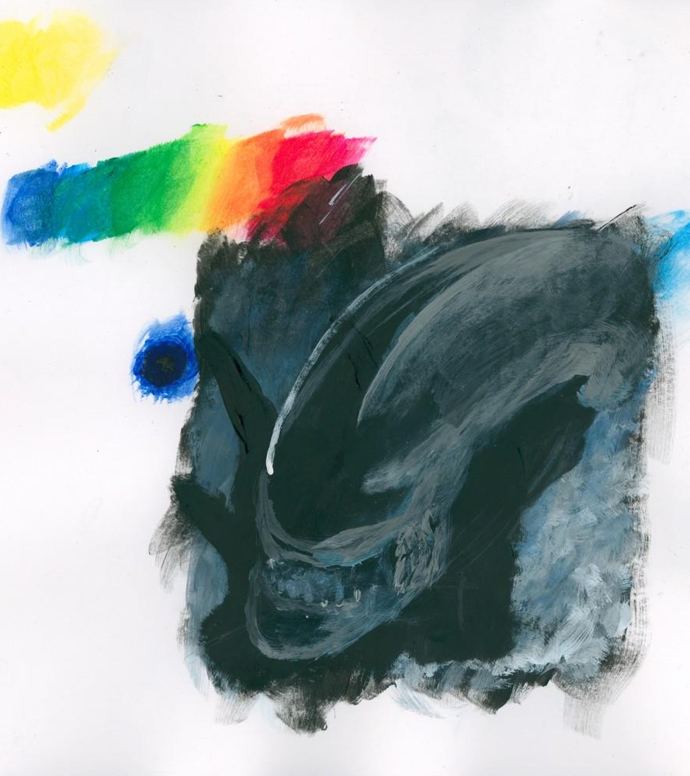
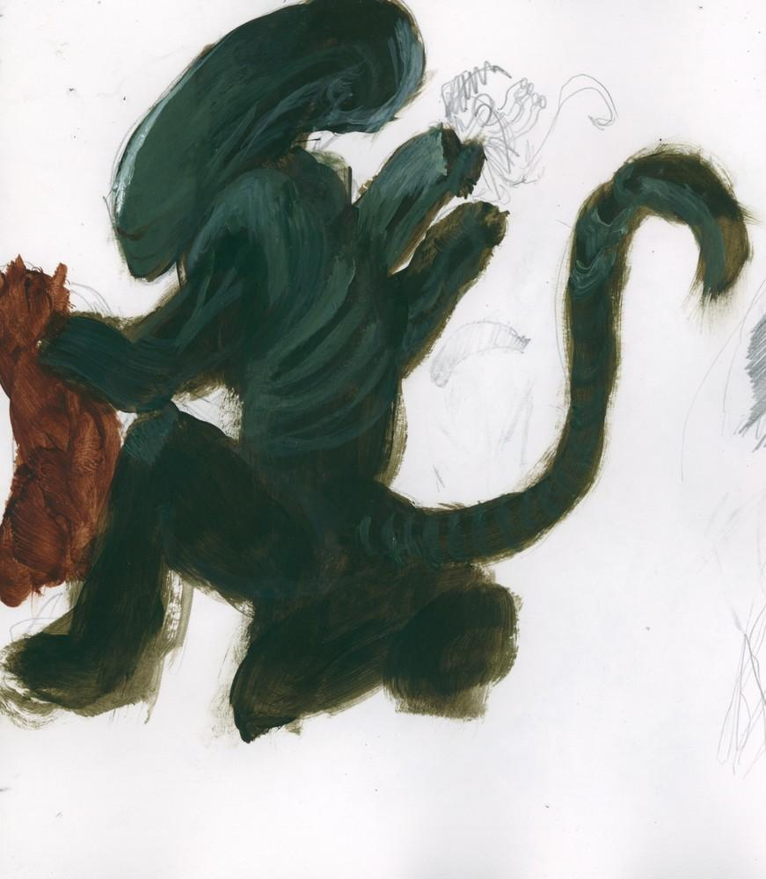

Slide 52
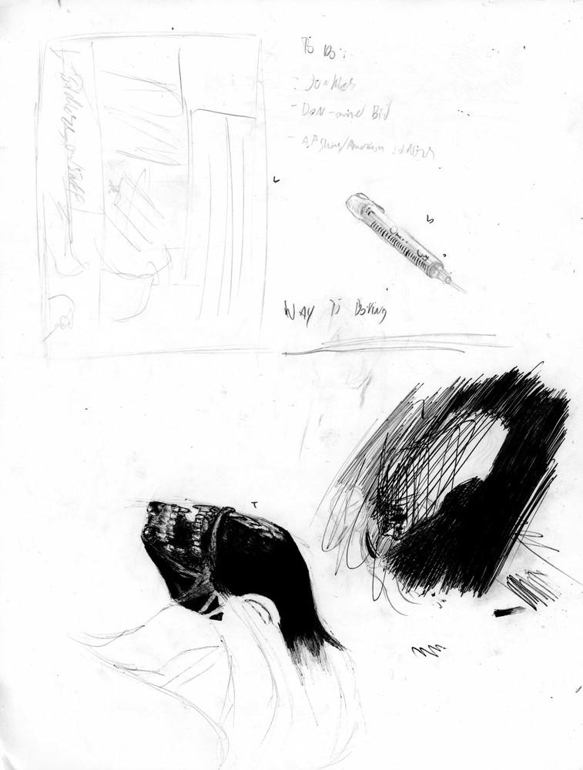
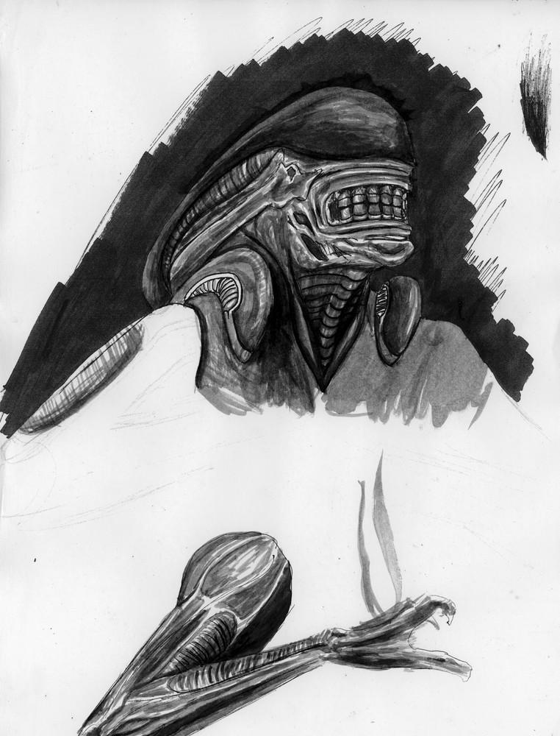

Slide 53
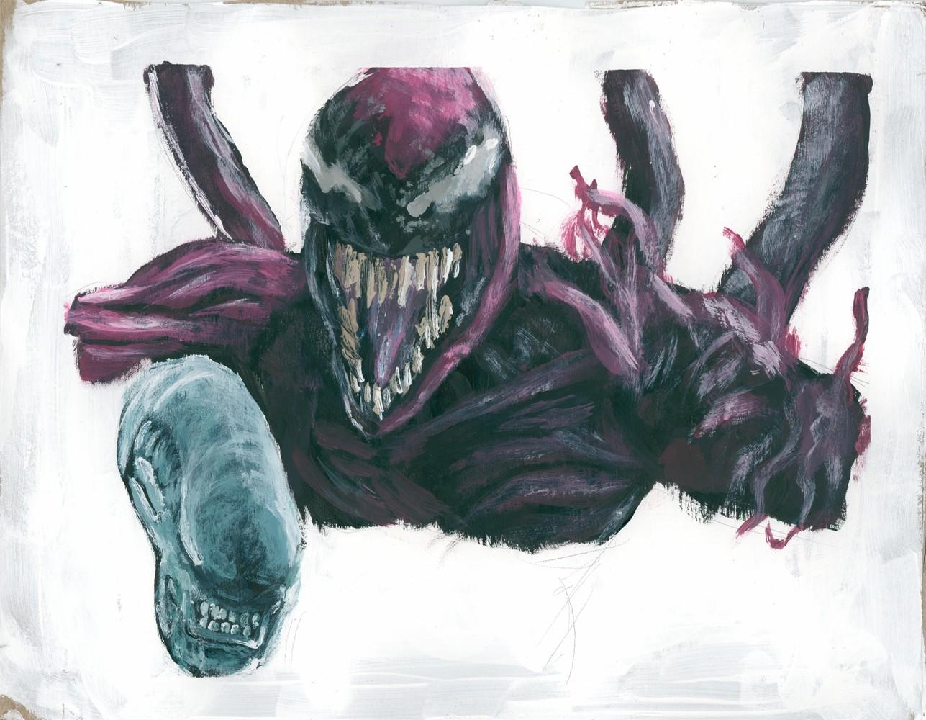

Slide 54
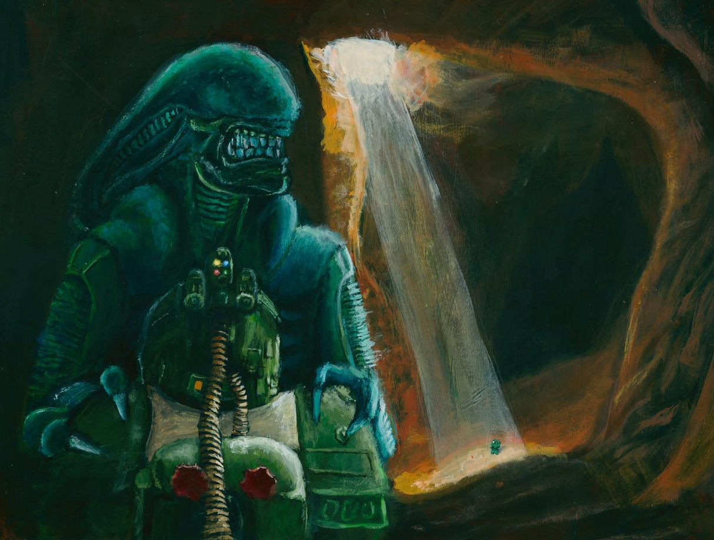
Gabriel Espinoza, acrylic on panel, Spring 2023

Slide 56
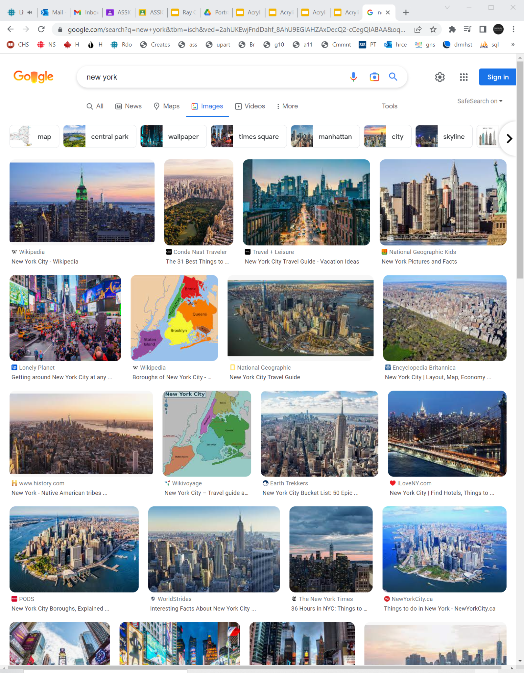
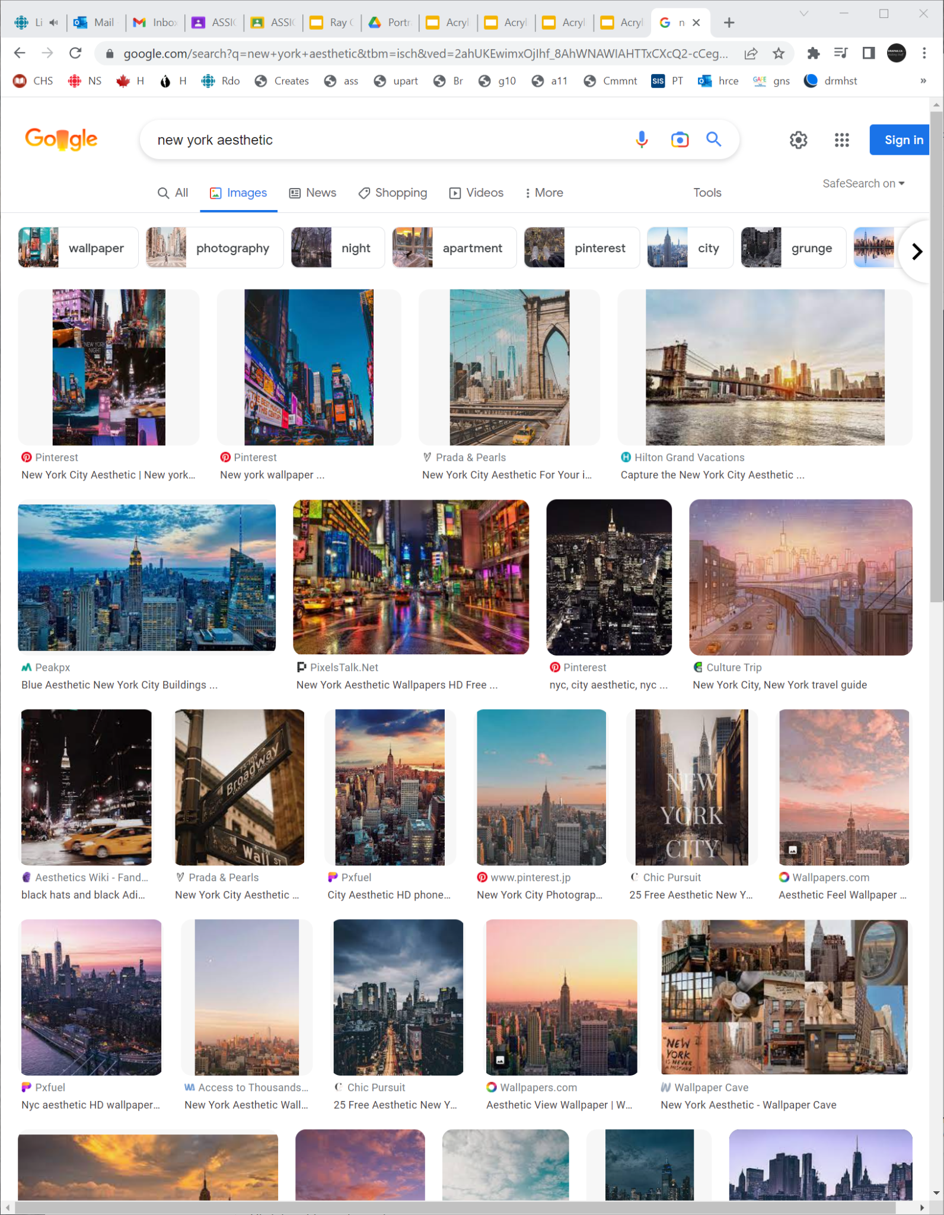
Consider searching with ‘aesthetic’
Notes:
Record Art 11 translations in notes only, Summer 2025 generated on 10/28/2025
Consider searching with ‘aesthetic’
===
shqiptare - Albanian
Konsideroni kërkimin me 'estetikë'
አማርኛ - Amharic
'በማስጌጥ' መፈለግን ያስቡበት
عربي - Arabic
فكر في البحث باستخدام "الجمالية"
հայերեն - Armenian
Փորձեք որոնել «գեղագիտական» բառով
Català - Catalan
Considera cercar amb "estètica"
中文 - Chinese
考虑使用“美学”进行搜索
Nederlands - Dutch
Overweeg om te zoeken met ‘esthetisch’
فارسی - Farsi
جستجو با کلمه «زیبایی‌شناسی» را در نظر بگیرید
Français - French
Envisagez de rechercher avec « esthétique »
Deutsch - German
Erwägen Sie die Suche mit „ästhetisch“
ગુજરાતી - Gujarati
'સૌંદર્યલક્ષી' સાથે શોધવાનું વિચારો
हिंदी - Hindi
'सौंदर्य' के साथ खोजने पर विचार करें
Italiano - Italian
Considera la ricerca con "estetica"
日本語 - Japanese
「美的」で検索することを検討してください
한국어 - Korean
'미적'으로 검색해보세요
Kurdî - Kurdish
Li lêgerîna bi 'estetîk' bifikirin
Melayu - Malay
Pertimbangkan untuk mencari dengan 'estetik'
മലയാളം - Malayalam
'സൗന്ദര്യശാസ്ത്രം' ഉപയോഗിച്ച് തിരയുന്നത് പരിഗണിക്കുക
नेपाली - Nepali
'सौंदर्य' को साथ खोजी गर्ने विचार गर्नुहोस्
پښتو - Pashto
د 'جمالیات' سره لټون ته پام وکړئ
Português - Portuguese
Considere pesquisar por ‘estética’
ਪੰਜਾਬੀ - Punjabi
'ਸੁਹਜ' ਨਾਲ ਖੋਜ ਕਰਨ 'ਤੇ ਵਿਚਾਰ ਕਰੋ
Русский - Russian
Попробуйте поискать по слову «эстетика»
српски - Serbian
Размислите о претраживању са „естетским“
Soomaali - Somali
Tixgeli inaad ku raadiso 'quruxsan'
Español - Spanish
Considere buscar con 'estética'
basa Sunda - Sundanese
Pertimbangkeun milarian nganggo 'éstétis'
kiswahili - Swahili
Fikiria kutafuta kwa 'uzuri'
svenska - Swedish
Överväg att söka med "estetisk"
Tagalog
Isaalang-alang ang paghahanap gamit ang 'aesthetic'
தமிழ் - Tamil
'அழகியல்' மூலம் தேடுவதைக் கருத்தில் கொள்ளுங்கள்
แบบไทย - Thai
ลองค้นหาด้วยคำว่า ‘สุนทรียศาสตร์’
Türkçe - Turkish
'Estetik' ile aramayı düşünün
Українська - Ukrainian
Розгляньте можливість пошуку за запитом «естетика»
اردو - Urdu
'جمالیاتی' کے ساتھ تلاش کرنے پر غور کریں
Tiếng Việt - Vietnamese
Hãy cân nhắc tìm kiếm với từ khóa "thẩm mỹ"

Slide 57
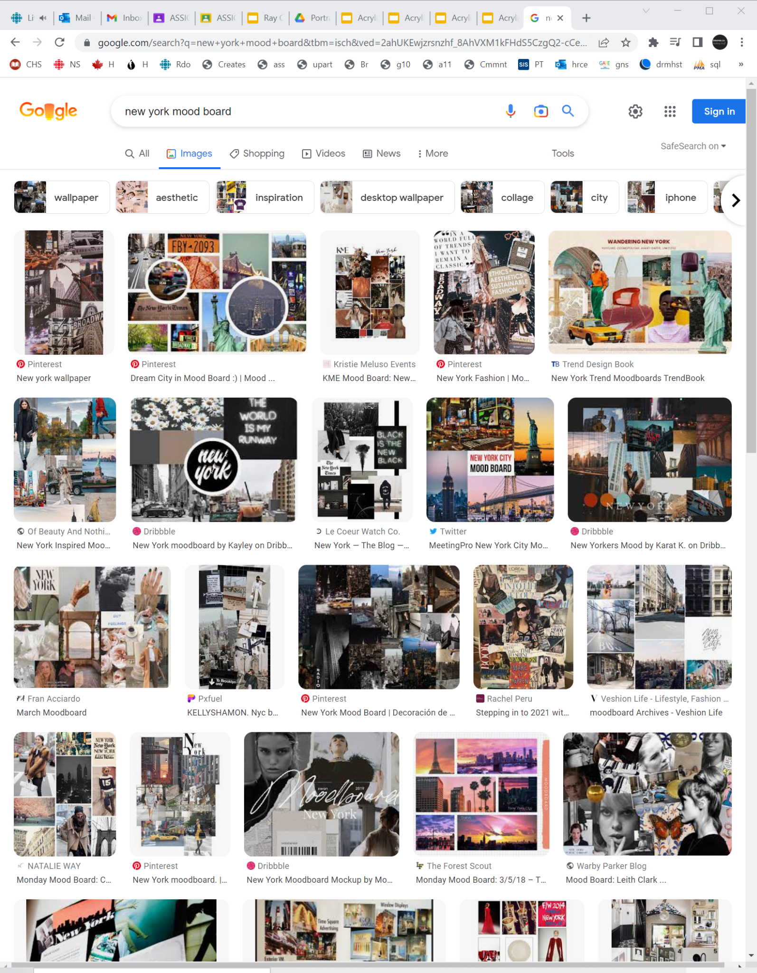
Consider searching with ‘mood board’
Notes:
Record Art 11 translations in notes only, Summer 2025 generated on 10/28/2025
Consider searching with ‘mood board’
===
shqiptare - Albanian
Konsideroni kërkimin me 'tabelën e humorit'
አማርኛ - Amharic
በ'ሙድ ሰሌዳ' መፈለግን ያስቡበት
عربي - Arabic
فكر في البحث باستخدام "لوحة الحالة المزاجية"
հայերեն - Armenian
Փորձեք որոնել «տրամադրության տախտակի» միջոցով
Català - Catalan
Considera fer cerques amb un "mood board"
中文 - Chinese
考虑使用“情绪板”进行搜索
Nederlands - Dutch
Overweeg om te zoeken met ‘moodboard’
فارسی - Farsi
جستجو با «mood board» را در نظر بگیرید
Français - French
Envisagez une recherche avec « mood board »
Deutsch - German
Erwägen Sie die Suche mit „Moodboard“.
ગુજરાતી - Gujarati
'મૂડ બોર્ડ' વડે શોધવાનું વિચારો
हिंदी - Hindi
'मूड बोर्ड' से खोज करने पर विचार करें
Italiano - Italian
Considera la ricerca con "mood board"
日本語 - Japanese
「ムードボード」で検索してみる
한국어 - Korean
'무드 보드'로 검색해보세요
Kurdî - Kurdish
Li ser lêgerîna bi 'tabloya moodê' bifikirin
Melayu - Malay
Pertimbangkan untuk mencari dengan 'mood board'
മലയാളം - Malayalam
'മൂഡ് ബോർഡ്' ഉപയോഗിച്ച് തിരയുന്നത് പരിഗണിക്കുക
नेपाली - Nepali
'मुड बोर्ड' प्रयोग गरेर खोजी गर्ने विचार गर्नुहोस्
پښتو - Pashto
د 'موډ بورډ' سره لټون کولو ته پام وکړئ
Português - Portuguese
Considere pesquisar por ‘mood board’
ਪੰਜਾਬੀ - Punjabi
'ਮੂਡ ਬੋਰਡ' ਨਾਲ ਖੋਜ ਕਰਨ 'ਤੇ ਵਿਚਾਰ ਕਰੋ
Русский - Russian
Попробуйте поискать по запросу «доска настроения»
српски - Serbian
Размислите о претраживању помоћу „табле расположења“
Soomaali - Somali
Tixgeli inaad ku raadiso 'mood board'
Español - Spanish
Considere buscar con un "tablero de estado de ánimo"
basa Sunda - Sundanese
Pertimbangkeun milarian nganggo 'mood board'
kiswahili - Swahili
Fikiria kutafuta ukitumia 'ubao wa hisia'
svenska - Swedish
Överväg att söka med "mood board"
Tagalog
Isaalang-alang ang paghahanap gamit ang 'mood board'
தமிழ் - Tamil
'மனநிலை பலகை' மூலம் தேடுவதைக் கருத்தில் கொள்ளுங்கள்.
แบบไทย - Thai
ลองค้นหาด้วย 'มู้ดบอร์ด'
Türkçe - Turkish
'Ruh hali panosu' ile arama yapmayı düşünün
Українська - Ukrainian
Спробуйте пошукати за допомогою «дошки настрою»
اردو - Urdu
'موڈ بورڈ' کے ساتھ تلاش کرنے پر غور کریں
Tiếng Việt - Vietnamese
Hãy cân nhắc tìm kiếm bằng 'bảng tâm trạng'

Slide 58
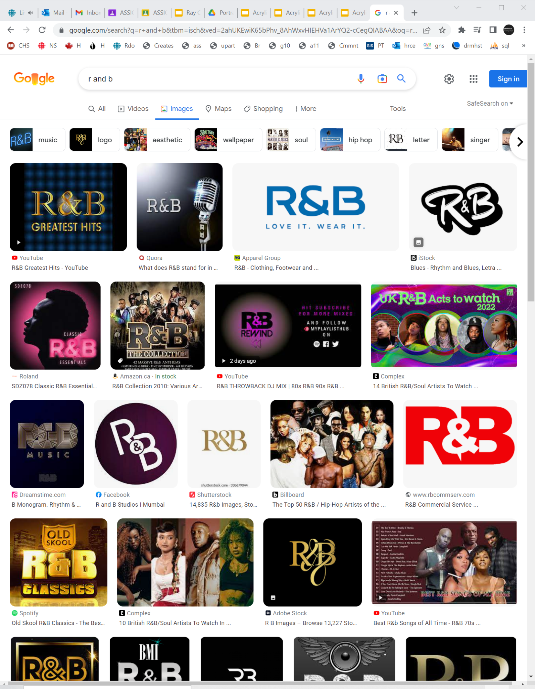
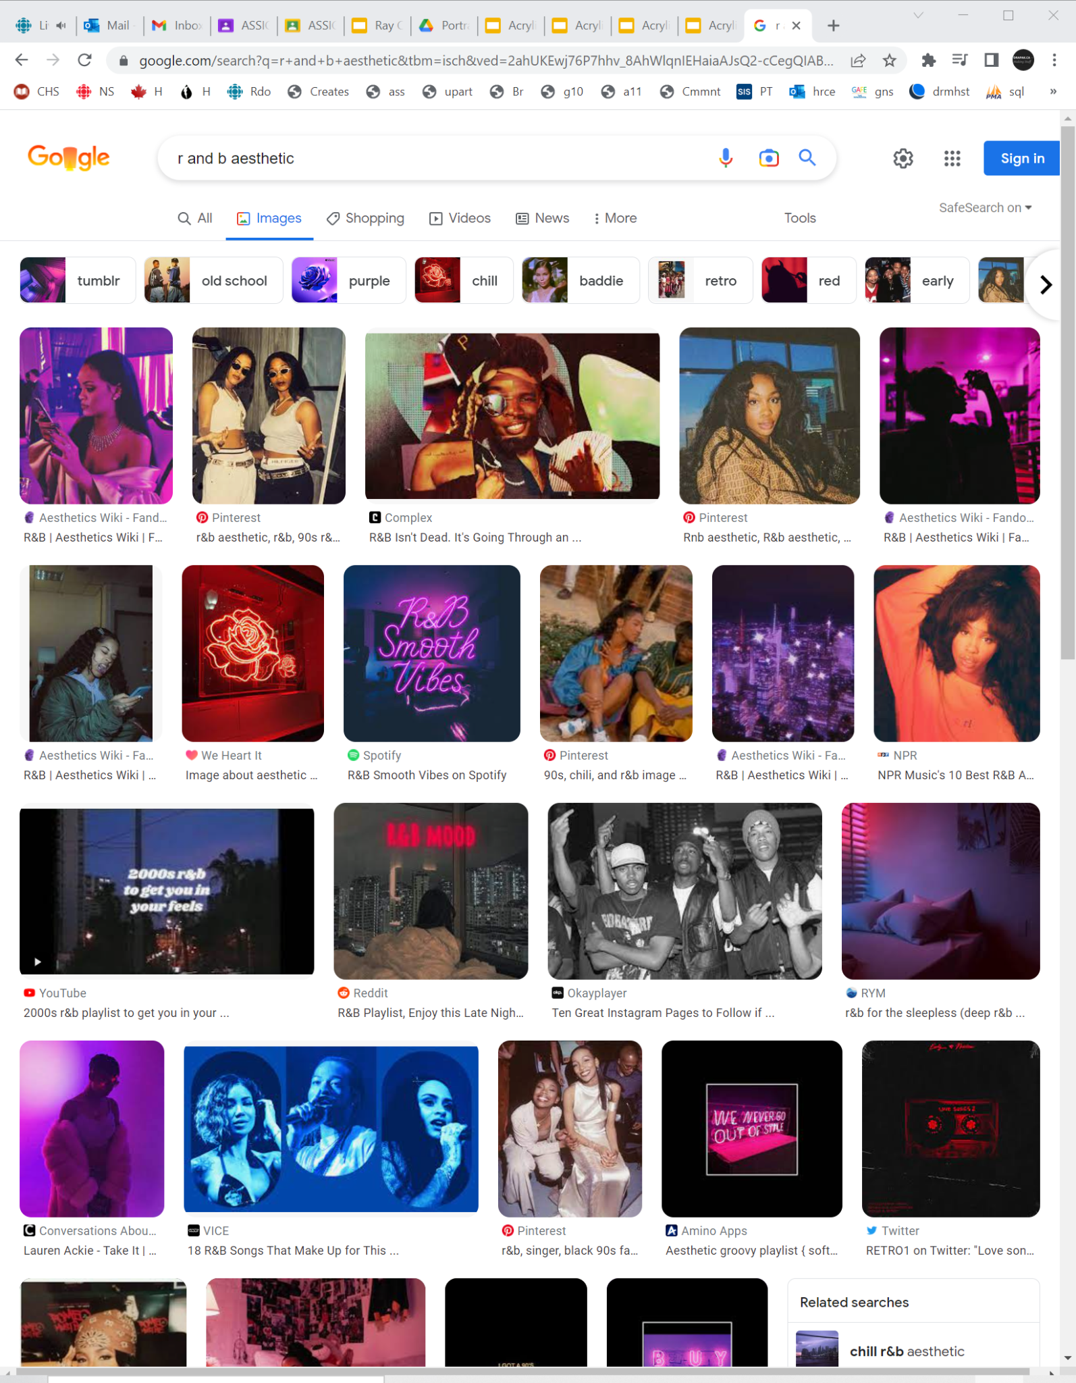
Consider searching with ‘aesthetic’
Notes:
Record Art 11 translations in notes only, Summer 2025 generated on 10/28/2025
Consider searching with ‘aesthetic’
===
shqiptare - Albanian
Konsideroni kërkimin me 'estetikë'
አማርኛ - Amharic
'በማስጌጥ' መፈለግን ያስቡበት
عربي - Arabic
فكر في البحث باستخدام "الجمالية"
հայերեն - Armenian
Փորձեք որոնել «գեղագիտական» բառով
Català - Catalan
Considera cercar amb "estètica"
中文 - Chinese
考虑使用“美学”进行搜索
Nederlands - Dutch
Overweeg om te zoeken met ‘esthetisch’
فارسی - Farsi
جستجو با کلمه «زیبایی‌شناسی» را در نظر بگیرید
Français - French
Envisagez de rechercher avec « esthétique »
Deutsch - German
Erwägen Sie die Suche mit „ästhetisch“
ગુજરાતી - Gujarati
'સૌંદર્યલક્ષી' સાથે શોધવાનું વિચારો
हिंदी - Hindi
'सौंदर्य' के साथ खोजने पर विचार करें
Italiano - Italian
Considera la ricerca con "estetica"
日本語 - Japanese
「美的」で検索することを検討してください
한국어 - Korean
'미적'으로 검색해보세요
Kurdî - Kurdish
Li lêgerîna bi 'estetîk' bifikirin
Melayu - Malay
Pertimbangkan untuk mencari dengan 'estetik'
മലയാളം - Malayalam
'സൗന്ദര്യശാസ്ത്രം' ഉപയോഗിച്ച് തിരയുന്നത് പരിഗണിക്കുക
नेपाली - Nepali
'सौंदर्य' को साथ खोजी गर्ने विचार गर्नुहोस्
پښتو - Pashto
د 'جمالیات' سره لټون ته پام وکړئ
Português - Portuguese
Considere pesquisar por ‘estética’
ਪੰਜਾਬੀ - Punjabi
'ਸੁਹਜ' ਨਾਲ ਖੋਜ ਕਰਨ 'ਤੇ ਵਿਚਾਰ ਕਰੋ
Русский - Russian
Попробуйте поискать по слову «эстетика»
српски - Serbian
Размислите о претраживању са „естетским“
Soomaali - Somali
Tixgeli inaad ku raadiso 'quruxsan'
Español - Spanish
Considere buscar con 'estética'
basa Sunda - Sundanese
Pertimbangkeun milarian nganggo 'éstétis'
kiswahili - Swahili
Fikiria kutafuta kwa 'uzuri'
svenska - Swedish
Överväg att söka med "estetisk"
Tagalog
Isaalang-alang ang paghahanap gamit ang 'aesthetic'
தமிழ் - Tamil
'அழகியல்' மூலம் தேடுவதைக் கருத்தில் கொள்ளுங்கள்
แบบไทย - Thai
ลองค้นหาด้วยคำว่า ‘สุนทรียศาสตร์’
Türkçe - Turkish
'Estetik' ile aramayı düşünün
Українська - Ukrainian
Розгляньте можливість пошуку за запитом «естетика»
اردو - Urdu
'جمالیاتی' کے ساتھ تلاش کرنے پر غور کریں
Tiếng Việt - Vietnamese
Hãy cân nhắc tìm kiếm với từ khóa "thẩm mỹ"

Slide 59

Consider searching with ‘mood board’
Notes:
Record Art 11 translations in notes only, Summer 2025 generated on 10/28/2025
Consider searching with ‘mood board’
===
shqiptare - Albanian
Konsideroni kërkimin me 'tabelën e humorit'
አማርኛ - Amharic
በ'ሙድ ሰሌዳ' መፈለግን ያስቡበት
عربي - Arabic
فكر في البحث باستخدام "لوحة الحالة المزاجية"
հայերեն - Armenian
Փորձեք որոնել «տրամադրության տախտակի» միջոցով
Català - Catalan
Considera fer cerques amb un "mood board"
中文 - Chinese
考虑使用“情绪板”进行搜索
Nederlands - Dutch
Overweeg om te zoeken met ‘moodboard’
فارسی - Farsi
جستجو با «mood board» را در نظر بگیرید
Français - French
Envisagez une recherche avec « mood board »
Deutsch - German
Erwägen Sie die Suche mit „Moodboard“.
ગુજરાતી - Gujarati
'મૂડ બોર્ડ' વડે શોધવાનું વિચારો
हिंदी - Hindi
'मूड बोर्ड' से खोज करने पर विचार करें
Italiano - Italian
Considera la ricerca con "mood board"
日本語 - Japanese
「ムードボード」で検索してみる
한국어 - Korean
'무드 보드'로 검색해보세요
Kurdî - Kurdish
Li ser lêgerîna bi 'tabloya moodê' bifikirin
Melayu - Malay
Pertimbangkan untuk mencari dengan 'mood board'
മലയാളം - Malayalam
'മൂഡ് ബോർഡ്' ഉപയോഗിച്ച് തിരയുന്നത് പരിഗണിക്കുക
नेपाली - Nepali
'मुड बोर्ड' प्रयोग गरेर खोजी गर्ने विचार गर्नुहोस्
پښتو - Pashto
د 'موډ بورډ' سره لټون کولو ته پام وکړئ
Português - Portuguese
Considere pesquisar por ‘mood board’
ਪੰਜਾਬੀ - Punjabi
'ਮੂਡ ਬੋਰਡ' ਨਾਲ ਖੋਜ ਕਰਨ 'ਤੇ ਵਿਚਾਰ ਕਰੋ
Русский - Russian
Попробуйте поискать по запросу «доска настроения»
српски - Serbian
Размислите о претраживању помоћу „табле расположења“
Soomaali - Somali
Tixgeli inaad ku raadiso 'mood board'
Español - Spanish
Considere buscar con un "tablero de estado de ánimo"
basa Sunda - Sundanese
Pertimbangkeun milarian nganggo 'mood board'
kiswahili - Swahili
Fikiria kutafuta ukitumia 'ubao wa hisia'
svenska - Swedish
Överväg att söka med "mood board"
Tagalog
Isaalang-alang ang paghahanap gamit ang 'mood board'
தமிழ் - Tamil
'மனநிலை பலகை' மூலம் தேடுவதைக் கருத்தில் கொள்ளுங்கள்.
แบบไทย - Thai
ลองค้นหาด้วย 'มู้ดบอร์ด'
Türkçe - Turkish
'Ruh hali panosu' ile arama yapmayı düşünün
Українська - Ukrainian
Спробуйте пошукати за допомогою «дошки настрою»
اردو - Urdu
'موڈ بورڈ' کے ساتھ تلاش کرنے پر غور کریں
Tiếng Việt - Vietnamese
Hãy cân nhắc tìm kiếm bằng 'bảng tâm trạng'

Slide 60


Consider searching with ‘aesthetic’
Notes:
Record Art 11 translations in notes only, Summer 2025 generated on 10/28/2025
Consider searching with ‘aesthetic’
===
shqiptare - Albanian
Konsideroni kërkimin me 'estetikë'
አማርኛ - Amharic
'በማስጌጥ' መፈለግን ያስቡበት
عربي - Arabic
فكر في البحث باستخدام "الجمالية"
հայերեն - Armenian
Փորձեք որոնել «գեղագիտական» բառով
Català - Catalan
Considera cercar amb "estètica"
中文 - Chinese
考虑使用“美学”进行搜索
Nederlands - Dutch
Overweeg om te zoeken met ‘esthetisch’
فارسی - Farsi
جستجو با کلمه «زیبایی‌شناسی» را در نظر بگیرید
Français - French
Envisagez de rechercher avec « esthétique »
Deutsch - German
Erwägen Sie die Suche mit „ästhetisch“
ગુજરાતી - Gujarati
'સૌંદર્યલક્ષી' સાથે શોધવાનું વિચારો
हिंदी - Hindi
'सौंदर्य' के साथ खोजने पर विचार करें
Italiano - Italian
Considera la ricerca con "estetica"
日本語 - Japanese
「美的」で検索することを検討してください
한국어 - Korean
'미적'으로 검색해보세요
Kurdî - Kurdish
Li lêgerîna bi 'estetîk' bifikirin
Melayu - Malay
Pertimbangkan untuk mencari dengan 'estetik'
മലയാളം - Malayalam
'സൗന്ദര്യശാസ്ത്രം' ഉപയോഗിച്ച് തിരയുന്നത് പരിഗണിക്കുക
नेपाली - Nepali
'सौंदर्य' को साथ खोजी गर्ने विचार गर्नुहोस्
پښتو - Pashto
د 'جمالیات' سره لټون ته پام وکړئ
Português - Portuguese
Considere pesquisar por ‘estética’
ਪੰਜਾਬੀ - Punjabi
'ਸੁਹਜ' ਨਾਲ ਖੋਜ ਕਰਨ 'ਤੇ ਵਿਚਾਰ ਕਰੋ
Русский - Russian
Попробуйте поискать по слову «эстетика»
српски - Serbian
Размислите о претраживању са „естетским“
Soomaali - Somali
Tixgeli inaad ku raadiso 'quruxsan'
Español - Spanish
Considere buscar con 'estética'
basa Sunda - Sundanese
Pertimbangkeun milarian nganggo 'éstétis'
kiswahili - Swahili
Fikiria kutafuta kwa 'uzuri'
svenska - Swedish
Överväg att söka med "estetisk"
Tagalog
Isaalang-alang ang paghahanap gamit ang 'aesthetic'
தமிழ் - Tamil
'அழகியல்' மூலம் தேடுவதைக் கருத்தில் கொள்ளுங்கள்
แบบไทย - Thai
ลองค้นหาด้วยคำว่า ‘สุนทรียศาสตร์’
Türkçe - Turkish
'Estetik' ile aramayı düşünün
Українська - Ukrainian
Розгляньте можливість пошуку за запитом «естетика»
اردو - Urdu
'جمالیاتی' کے ساتھ تلاش کرنے پر غور کریں
Tiếng Việt - Vietnamese
Hãy cân nhắc tìm kiếm với từ khóa "thẩm mỹ"

Slide 61

Consider searching with ‘mood board’
Notes:
Record Art 11 translations in notes only, Summer 2025 generated on 10/28/2025
Consider searching with ‘mood board’
===
shqiptare - Albanian
Konsideroni kërkimin me 'tabelën e humorit'
አማርኛ - Amharic
በ'ሙድ ሰሌዳ' መፈለግን ያስቡበት
عربي - Arabic
فكر في البحث باستخدام "لوحة الحالة المزاجية"
հայերեն - Armenian
Փորձեք որոնել «տրամադրության տախտակի» միջոցով
Català - Catalan
Considera fer cerques amb un "mood board"
中文 - Chinese
考虑使用“情绪板”进行搜索
Nederlands - Dutch
Overweeg om te zoeken met ‘moodboard’
فارسی - Farsi
جستجو با «mood board» را در نظر بگیرید
Français - French
Envisagez une recherche avec « mood board »
Deutsch - German
Erwägen Sie die Suche mit „Moodboard“.
ગુજરાતી - Gujarati
'મૂડ બોર્ડ' વડે શોધવાનું વિચારો
हिंदी - Hindi
'मूड बोर्ड' से खोज करने पर विचार करें
Italiano - Italian
Considera la ricerca con "mood board"
日本語 - Japanese
「ムードボード」で検索してみる
한국어 - Korean
'무드 보드'로 검색해보세요
Kurdî - Kurdish
Li ser lêgerîna bi 'tabloya moodê' bifikirin
Melayu - Malay
Pertimbangkan untuk mencari dengan 'mood board'
മലയാളം - Malayalam
'മൂഡ് ബോർഡ്' ഉപയോഗിച്ച് തിരയുന്നത് പരിഗണിക്കുക
नेपाली - Nepali
'मुड बोर्ड' प्रयोग गरेर खोजी गर्ने विचार गर्नुहोस्
پښتو - Pashto
د 'موډ بورډ' سره لټون کولو ته پام وکړئ
Português - Portuguese
Considere pesquisar por ‘mood board’
ਪੰਜਾਬੀ - Punjabi
'ਮੂਡ ਬੋਰਡ' ਨਾਲ ਖੋਜ ਕਰਨ 'ਤੇ ਵਿਚਾਰ ਕਰੋ
Русский - Russian
Попробуйте поискать по запросу «доска настроения»
српски - Serbian
Размислите о претраживању помоћу „табле расположења“
Soomaali - Somali
Tixgeli inaad ku raadiso 'mood board'
Español - Spanish
Considere buscar con un "tablero de estado de ánimo"
basa Sunda - Sundanese
Pertimbangkeun milarian nganggo 'mood board'
kiswahili - Swahili
Fikiria kutafuta ukitumia 'ubao wa hisia'
svenska - Swedish
Överväg att söka med "mood board"
Tagalog
Isaalang-alang ang paghahanap gamit ang 'mood board'
தமிழ் - Tamil
'மனநிலை பலகை' மூலம் தேடுவதைக் கருத்தில் கொள்ளுங்கள்.
แบบไทย - Thai
ลองค้นหาด้วย 'มู้ดบอร์ด'
Türkçe - Turkish
'Ruh hali panosu' ile arama yapmayı düşünün
Українська - Ukrainian
Спробуйте пошукати за допомогою «дошки настрою»
اردو - Urdu
'موڈ بورڈ' کے ساتھ تلاش کرنے پر غور کریں
Tiếng Việt - Vietnamese
Hãy cân nhắc tìm kiếm bằng 'bảng tâm trạng'

Slide 63

If you want to warm up your creative brain, you can think of ways the world should be different
إذا كنت تريد تدفئة عقلك الإبداعي، يمكنك التفكير في طرق تجعل العالم مختلفًا
如果你想激发你的创造力，你可以想想世界应该如何改变。
اگر می‌خواهید مغز خلاق خود را گرم کنید، می‌توانید به راه‌هایی فکر کنید که دنیا باید متفاوت باشد.
Wenn Sie Ihre Kreativität anregen möchten, können Sie darüber nachdenken, wie die Welt anders sein sollte.
यदि आप अपने रचनात्मक मस्तिष्क को गर्म करना चाहते हैं, तो आप उन तरीकों के बारे में सोच सकते हैं जिनसे दुनिया अलग होनी चाहिए
창의적인 두뇌를 예열하고 싶다면 세상이 달라야 할 방식을 생각해 보세요.
Heke hûn dixwazin mejiyê xwe yê afirîner germ bikin, hûn dikarin li ser awayên ku divê cîhan cûda be bifikirin.
Ако желите да загрејете свој креативни мозак, можете смислити начине на које би свет требало да буде другачији
Si quieres estimular tu mente creativa, puedes pensar en cómo debería ser el mundo diferente.
Kung gusto mong painitin ang iyong malikhaing utak, maaari kang mag-isip ng mga paraan kung paano dapat iba ang mundo
Якщо ви хочете розігріти свій творчий розум, ви можете подумати про те, як світ мав би бути іншим
Notes:
Current Art 11 languages next to English, Summer 2025 generated on 10/30/2025
If you want to warm up your creative brain, you can think of ways the world should be different
===
shqiptare - Albanian
Nëse doni të ngrohni trurin tuaj krijues, mund të mendoni se si bota duhet të jetë ndryshe.
አማርኛ - Amharic
የእርስዎን የፈጠራ አንጎል ለማሞቅ ከፈለጉ, ዓለም የተለየ መሆን አለበት መንገዶች ማሰብ ይችላሉ
عربي - Arabic
إذا كنت تريد تدفئة عقلك الإبداعي، يمكنك التفكير في طرق تجعل العالم مختلفًا
հայերեն - Armenian
Եթե ​​ուզում եք տաքացնել ձեր ստեղծագործական ուղեղը, կարող եք մտածել, թե ինչպես պետք է աշխարհը տարբեր լինի։
Català - Catalan
Si vols escalfar el teu cervell creatiu, pots pensar en maneres en què el món hauria de ser diferent.
中文 - Chinese
如果你想激发你的创造力，你可以想想世界应该如何改变。
Nederlands - Dutch
Als je je creatieve brein wilt opwarmen, kun je nadenken over manieren waarop de wereld anders zou moeten zijn
فارسی - Farsi
اگر می‌خواهید مغز خلاق خود را گرم کنید، می‌توانید به راه‌هایی فکر کنید که دنیا باید متفاوت باشد.
Français - French
Si vous voulez stimuler votre créativité, vous pouvez réfléchir à des façons dont le monde devrait être différent.
Deutsch - German
Wenn Sie Ihre Kreativität anregen möchten, können Sie darüber nachdenken, wie die Welt anders sein sollte.
ગુજરાતી - Gujarati
જો તમે તમારા સર્જનાત્મક મગજને ગરમ કરવા માંગતા હો, તો તમે દુનિયા કેવી રીતે અલગ હોવી જોઈએ તે વિશે વિચારી શકો છો.
हिंदी - Hindi
यदि आप अपने रचनात्मक मस्तिष्क को गर्म करना चाहते हैं, तो आप उन तरीकों के बारे में सोच सकते हैं जिनसे दुनिया अलग होनी चाहिए
Italiano - Italian
Se vuoi riscaldare il tuo cervello creativo, puoi pensare a come il mondo dovrebbe essere diverso
日本語 - Japanese
創造的な脳を温めたいなら、世界がどう変わるべきか考えてみましょう
한국어 - Korean
창의적인 두뇌를 예열하고 싶다면 세상이 달라야 할 방식을 생각해 보세요.
Kurdî - Kurdish
Heke hûn dixwazin mejiyê xwe yê afirîner germ bikin, hûn dikarin li ser awayên ku divê cîhan cûda be bifikirin.
Melayu - Malay
Jika anda ingin memanaskan otak kreatif anda, anda boleh memikirkan cara dunia harus berbeza
മലയാളം - Malayalam
നിങ്ങളുടെ സർഗ്ഗാത്മക തലച്ചോറിനെ ഉത്തേജിപ്പിക്കണമെങ്കിൽ, ലോകം വ്യത്യസ്തമാകേണ്ട വഴികളെക്കുറിച്ച് നിങ്ങൾക്ക് ചിന്തിക്കാം.
नेपाली - Nepali
यदि तपाईं आफ्नो रचनात्मक दिमागलाई न्यानो बनाउन चाहनुहुन्छ भने, तपाईं संसार कसरी फरक हुनुपर्छ भनेर सोच्न सक्नुहुन्छ।
پښتو - Pashto
که تاسو غواړئ خپل تخلیقي دماغ ګرم کړئ، تاسو کولی شئ د نړۍ د بدلون په اړه فکر وکړئ.
Português - Portuguese
Se você quiser aquecer seu cérebro criativo, pode pensar em maneiras pelas quais o mundo deveria ser diferente.
ਪੰਜਾਬੀ - Punjabi
ਜੇ ਤੁਸੀਂ ਆਪਣੇ ਰਚਨਾਤਮਕ ਦਿਮਾਗ ਨੂੰ ਗਰਮ ਕਰਨਾ ਚਾਹੁੰਦੇ ਹੋ, ਤਾਂ ਤੁਸੀਂ ਸੋਚ ਸਕਦੇ ਹੋ ਕਿ ਦੁਨੀਆਂ ਕਿਵੇਂ ਵੱਖਰੀ ਹੋਣੀ ਚਾਹੀਦੀ ਹੈ।
Русский - Russian
Если вы хотите разогреть свой творческий мозг, вы можете подумать о том, как мир мог бы быть другим.
српски - Serbian
Ако желите да загрејете свој креативни мозак, можете смислити начине на које би свет требало да буде другачији
Soomaali - Somali
Haddii aad rabto inaad diiriso maskaxdaada hal-abuurka ah, waxaad ka fikiri kartaa siyaabaha dunidu u kala duwan tahay
Español - Spanish
Si quieres estimular tu mente creativa, puedes pensar en cómo debería ser el mundo diferente.
basa Sunda - Sundanese
Upami anjeun hoyong ngahaneutan otak kreatif anjeun, anjeun tiasa mikirkeun cara dunya kedah béda
kiswahili - Swahili
Ikiwa unataka kuamsha ubongo wako wa ubunifu, unaweza kufikiria njia ambazo ulimwengu unapaswa kuwa tofauti
svenska - Swedish
Om du vill värma upp din kreativa hjärna kan du tänka på hur världen borde vara annorlunda.
Tagalog
Kung gusto mong painitin ang iyong malikhaing utak, maaari kang mag-isip ng mga paraan kung paano dapat iba ang mundo
தமிழ் - Tamil
உங்கள் படைப்பு மூளையை உற்சாகப்படுத்த விரும்பினால், உலகம் வித்தியாசமாக இருக்க வேண்டிய வழிகளைப் பற்றி நீங்கள் சிந்திக்கலாம்.
แบบไทย - Thai
หากคุณต้องการปลุกความคิดสร้างสรรค์ของคุณ คุณสามารถคิดถึงวิธีที่โลกควรจะแตกต่างออกไป
Türkçe - Turkish
Yaratıcı beyninizi ısıtmak istiyorsanız, dünyanın farklı olabileceği yolları düşünebilirsiniz
Українська - Ukrainian
Якщо ви хочете розігріти свій творчий розум, ви можете подумати про те, як світ мав би бути іншим
اردو - Urdu
اگر آپ اپنے تخلیقی دماغ کو گرم کرنا چاہتے ہیں، تو آپ ان طریقوں کے بارے میں سوچ سکتے ہیں جن سے دنیا کو مختلف ہونا چاہیے۔
Tiếng Việt - Vietnamese
Nếu bạn muốn khởi động bộ não sáng tạo của mình, bạn có thể nghĩ về những cách thế giới nên khác biệt

Slide 64
Be inspired by the awesomeness of the people around you!
What is one way the world should be different?
More things were orange flavoured
I wish acrylic was not mandatory in the art course
The moon coil actually shine like a spotlight
The superpower to diagnose and heal
Perfect grades
Every domesticated animal has a home
More food
Create food to end world hunger
Mushroom pizza ALL THE TIME
No taxes
No school just upload
Make things cheaper
Make grade not matter
Better identity in brain
Like to see more rainbows
Wish there were top surgeons in Halifax
More art supplies edible

Slide 65
Be inspired by the awesomeness of the people around you!
Snakes - glimmer
Eyes - span of human colours
Bioluminescence -
The shininess on the neck of pigeons
Jellyfish
Galaxies
Tears of sadness
Birds - (cockatoos)
Pheasants
Northern lights
Peacocks
Giraffes
Jupiter’s aurora
Iridescent lame
Light through coloured glass/broken glass
Flamingoes
Fruit - Kiwi
Summer sunset/sunrise
Halifax at night from sailing in the harbour
Horses
Pages inside a book
Crystal ball
Dead plants
Brown moths
The arctic
A car engine
Mushrooms
Stoneware and earthenware
Oliver is NICE to his friends 😲
Textured ceilings
Rocks
Castles
Wood
Crystal
Pipe
Sirens
Mirrors

Slide 66
Be inspired by the awesomeness of the people around you!
What is one way the world should be different?
…

Slide 68
Today’s goals
Develop a series of painting ideas.
Combine the best ideas together.
Select 8+ reference images.
قم بتطوير سلسلة من أفكار الرسم، واجمع بين أفضلها، واختر 8 صور مرجعية أو أكثر
构思一系列绘画创意，将其中最佳的创意融合在一起，并选择8张以上的参考图片。
مجموعه‌ای از ایده‌های نقاشی را توسعه دهید، بهترین‌ها را ترکیب کنید و بیش از ۸ تصویر مرجع انتخاب کنید
Entwickle eine Reihe von Malideen, kombiniere die besten und wähle mindestens 8 Referenzbilder aus.
पेंटिंग के विचारों की एक श्रृंखला विकसित करें, सर्वोत्तम विचारों को संयोजित करें, और 8+ संदर्भ चित्र चुनें
일련의 그림 아이디어를 개발하고 가장 좋은 아이디어를 결합하고 8개 이상의 참조 이미지를 선택합니다.
Rêze ramanên boyaxkirinê pêşve bibin, yên çêtirîn bi hev re bikin yek, û 8+ wêneyên referansê hilbijêrin.
Развијте низ идеја за сликање, комбинујте најбоље и изаберите 8+ референтних слика
Desarrolla una serie de ideas de pintura, combina las mejores y selecciona más de 8 imágenes de referencia.
Bumuo ng isang serye ng mga ideya sa pagpipinta, pagsamahin ang pinakamahusay, at pumili ng 8+ reference na larawan
Розробіть серію ідей для малювання, поєднайте найкращі з них та виберіть понад 8 зображень для довідки
Notes:
Current Art 11 languages shortened next to English, Summer 2025 generated on 11/22/2025
Today’s goals: Develop a series of painting ideas. Combine the best ideas together. Select 8+ reference images.
Shortened text:
Develop a series of painting ideas, combine the best ones, and select 8+ reference images
===
shqiptare - Albanian
Objektivat e sotme: Zhvilloni një seri idesh për pikturë. Kombinoni idetë më të mira së bashku. Zgjidhni 8+ imazhe referuese.
አማርኛ - Amharic
የዛሬዎቹ ግቦች: ተከታታይ የቀለም ሀሳቦችን ያዘጋጁ. ምርጥ ሀሳቦችን አንድ ላይ ያጣምሩ. 8+ የማጣቀሻ ምስሎችን ይምረጡ።
عربي - Arabic
أهداف اليوم: تطوير سلسلة من أفكار الرسم. جمع أفضل الأفكار معًا. اختيار 8 صور مرجعية أو أكثر.
հայերեն - Armenian
Այսօրվա նպատակները՝ մշակել նկարչական գաղափարների շարք։ Միավորել լավագույն գաղափարները։ Ընտրել 8+ հղումային պատկերներ։
Català - Catalan
Objectius d'avui: Desenvolupar una sèrie d'idees per pintar. Combinar les millors idees. Seleccionar més de 8 imatges de referència.
中文 - Chinese
今日目标：构思一系列绘画创意，并将最佳创意融合在一起，选择8张以上的参考图片。
Nederlands - Dutch
Doelen voor vandaag: Ontwikkel een reeks schilderideeën. Combineer de beste ideeën. Selecteer meer dan 8 referentieafbeeldingen.
فارسی - Farsi
اهداف امروز: ایجاد مجموعه‌ای از ایده‌های نقاشی. ترکیب بهترین ایده‌ها با هم. انتخاب بیش از ۸ تصویر مرجع.
Français - French
Objectifs du jour : Développer une série d’idées de peinture. Combiner les meilleures idées. Sélectionner au moins 8 images de référence.
Deutsch - German
Heutige Ziele: Eine Reihe von Malideen entwickeln. Die besten Ideen kombinieren. Mindestens acht Referenzbilder auswählen.
ગુજરાતી - Gujarati
આજના ધ્યેયો: ચિત્રકામના વિચારોની શ્રેણી વિકસાવો. શ્રેષ્ઠ વિચારોને એકસાથે જોડો. 8+ સંદર્ભ છબીઓ પસંદ કરો.
हिंदी - Hindi
आज का लक्ष्य: पेंटिंग के लिए विचारों की एक श्रृंखला विकसित करें। सर्वोत्तम विचारों को एक साथ मिलाएँ। 8+ संदर्भ चित्र चुनें।
Italiano - Italian
Obiettivi di oggi: Sviluppare una serie di idee per dipingere. Combinare le idee migliori. Selezionare più di 8 immagini di riferimento.
日本語 - Japanese
今日の目標：絵画のアイデアをいくつか考え出す。最高のアイデアを組み合わせる。参考画像を8枚以上選ぶ。
한국어 - Korean
오늘의 목표: 일련의 그림 아이디어를 개발합니다. 가장 좋은 아이디어를 결합합니다. 8개 이상의 참고 이미지를 선택합니다.
Kurdî - Kurdish
Armancên îro: Rêze ramanên boyaxkirinê pêş bixin. Ramanên çêtirîn bi hev re bikin yek. 8+ wêneyên referansê hilbijêrin.
Melayu - Malay
Matlamat hari ini: Kembangkan satu siri idea lukisan. Gabungkan idea terbaik bersama-sama. Pilih 8+ imej rujukan.
മലയാളം - Malayalam
ഇന്നത്തെ ലക്ഷ്യങ്ങൾ: പെയിന്റിംഗ് ആശയങ്ങളുടെ ഒരു പരമ്പര വികസിപ്പിക്കുക. മികച്ച ആശയങ്ങൾ ഒരുമിച്ച് ചേർക്കുക. 8+ റഫറൻസ് ചിത്രങ്ങൾ തിരഞ്ഞെടുക്കുക.
नेपाली - Nepali
आजका लक्ष्यहरू: चित्रकला विचारहरूको श्रृंखला विकास गर्नुहोस्। उत्कृष्ट विचारहरूलाई एकसाथ जोड्नुहोस्। ८+ सन्दर्भ छविहरू चयन गर्नुहोस्।
پښتو - Pashto
د نن ورځې موخې: د انځورګرۍ د نظرونو یوه لړۍ رامینځته کړئ. غوره نظرونه یوځای سره یوځای کړئ. د 8+ حوالې انځورونه غوره کړئ.
Português - Portuguese
Objetivos de hoje: Desenvolver uma série de ideias para pinturas. Combinar as melhores ideias. Selecionar 8 ou mais imagens de referência.
ਪੰਜਾਬੀ - Punjabi
ਅੱਜ ਦੇ ਟੀਚੇ: ਪੇਂਟਿੰਗ ਵਿਚਾਰਾਂ ਦੀ ਇੱਕ ਲੜੀ ਵਿਕਸਤ ਕਰੋ। ਸਭ ਤੋਂ ਵਧੀਆ ਵਿਚਾਰਾਂ ਨੂੰ ਇਕੱਠੇ ਜੋੜੋ। 8+ ਸੰਦਰਭ ਚਿੱਤਰ ਚੁਣੋ।
Русский - Russian
Цели на сегодня: разработать серию идей для картин. Объединить лучшие из них. Выбрать не менее 8 референсных изображений.
српски - Serbian
Данашњи циљеви: Развити низ идеја за сликање. Комбиновати најбоље идеје. Изаберите 8+ референтних слика.
Soomaali - Somali
Hadafyada maanta: Samee taxane fikrado rinjiyeyn ah. Isku dhafka fikradaha ugu fiican. Dooro 8+ sawiro tixraac
Español - Spanish
Objetivos de hoy: Desarrollar una serie de ideas para pintar. Combinar las mejores ideas. Seleccionar más de 8 imágenes de referencia.
basa Sunda - Sundanese
Tujuan dinten ieu: Ngembangkeun runtuyan gagasan lukisan. Ngagabungkeun gagasan pangalusna babarengan. Pilih 8+ gambar rujukan.
kiswahili - Swahili
Malengo ya leo: Kuendeleza mfululizo wa mawazo ya uchoraji. Kuchanganya mawazo bora pamoja. Chagua picha 8+ za marejeleo.
svenska - Swedish
Dagens mål: Utveckla en serie målningsidéer. Kombinera de bästa idéerna. Välj 8+ referensbilder.
Tagalog
Mga layunin ngayon: Bumuo ng isang serye ng mga ideya sa pagpipinta. Pagsamahin ang pinakamahusay na mga ideya. Pumili ng 8+ reference na larawan.
தமிழ் - Tamil
இன்றைய இலக்குகள்: ஓவிய யோசனைகளின் தொடரை உருவாக்குங்கள். சிறந்த யோசனைகளை ஒன்றாக இணைக்கவும். 8+ குறிப்பு படங்களைத் தேர்ந்தெடுக்கவும்.
แบบไทย - Thai
เป้าหมายของวันนี้: พัฒนาไอเดียการวาดภาพ ผสมผสานไอเดียที่ดีที่สุดเข้าด้วยกัน เลือกภาพอ้างอิงอย่างน้อย 8 ภาพ
Türkçe - Turkish
Bugünün hedefleri: Bir dizi resim fikri geliştirin. En iyi fikirleri bir araya getirin. 8'den fazla referans görsel seçin.
Українська - Ukrainian
Цілі на сьогодні: Розробити серію ідей для малювання. Поєднати найкращі ідеї разом. Обрати 8+ зображень-еталонів.
اردو - Urdu
آج کے مقاصد: پینٹنگ کے خیالات کا ایک سلسلہ تیار کریں۔ بہترین خیالات کو ایک ساتھ جوڑیں۔ 8+ حوالہ جاتی تصاویر منتخب کریں۔
Tiếng Việt - Vietnamese
Mục tiêu hôm nay: Phát triển một loạt ý tưởng vẽ tranh. Kết hợp những ý tưởng hay nhất lại với nhau. Chọn 8+ hình ảnh tham khảo.

Slide 69

It is normal for people with good taste to quit making things.
من الطبيعي أن يتوقف الأشخاص ذوو الذوق الرفيع عن صنع الأشياء.
有品位的人停止创作是很正常的。
برای افراد خوش‌سلیقه طبیعی است که از ساختن دست بکشند.
Es ist normal, dass Menschen mit gutem Geschmack aufhören, Dinge herzustellen.
अच्छे स्वाद वाले लोगों के लिए चीजें बनाना छोड़ देना सामान्य बात है।
좋은 취향을 가진 사람들이 더 이상 창작을 하지 않는 것은 정상적인 일입니다.
Ew normal e ku mirovên xwedî çêjek baş dev ji çêkirinê berdin.
Нормално је да људи са добрим укусом престану да праве ствари.
Es normal que la gente con buen gusto deje de hacer cosas.
Normal para sa mga taong may mabuting panlasa na huminto sa paggawa ng mga bagay.
Для людей з гарним смаком нормально перестати щось створювати.
Notes:
Current Art 11 languages shortened next to English, Summer 2025 generated on 11/22/2025
It is normal for people with good taste to quit making things. It is because they don’t know about the creativity gap. Expect that no matter how good you are, you will always be able to see where things could be better. So instead of aiming for perfection, focus on WORKING through specific small goals for improvement.
Shortened text:
It is normal for people with good taste to quit making things.
===
shqiptare - Albanian
Është normale që njerëzit me shije të mirë të heqin dorë nga krijimi i gjërave. Kjo ndodh sepse nuk e dinë për boshllëkun e kreativitetit. Prit që, pavarësisht sa i mirë je, gjithmonë do të jesh në gjendje të shohësh se ku gjërat mund të jenë më mirë. Pra, në vend që të synosh përsosmërinë, përqendrohu te PUNËS përmes qëllimeve të vogla specifike për përmirësim.
አማርኛ - Amharic
ጥሩ ጣዕም ያላቸው ሰዎች ነገሮችን መስራት ማቆም የተለመደ ነገር ነው. ስለ ፈጠራ ክፍተቱ ስለማያውቁ ነው. የቱንም ያህል ጥሩ ብትሆን ነገሮች የተሻለ የት እንደሚሆኑ ሁልጊዜ ማየት እንደምትችል ጠብቅ። ስለዚህ ወደ ፍጽምና ከማድረግ ይልቅ፣ ለመሻሻል የተወሰኑ ትናንሽ ግቦችን በመጠቀም በመስራት ላይ አተኩር።
عربي - Arabic
من الطبيعي أن يتوقف أصحاب الذوق الرفيع عن الإبداع، لأنهم لا يدركون فجوة الإبداع. توقع أنه مهما بلغت مهارتك، ستجد دائمًا ما يمكن تحسينه. لذا، بدلًا من السعي نحو الكمال، ركّز على العمل من خلال أهداف صغيرة ومحددة للتحسين.
հայերեն - Armenian
Բնական է, որ լավ ճաշակ ունեցող մարդիկ դադարեն ստեղծագործելուց։ Դա պայմանավորված է նրանով, որ նրանք չգիտեն ստեղծագործականության բացի մասին։ Հաշվի առեք, որ անկախ նրանից, թե որքան լավն եք, միշտ կկարողանաք տեսնել, թե որտեղ կարող են իրերը ավելի լավ լինել։ Այսպիսով, կատարելության ձգտելու փոխարեն կենտրոնացեք ԱՇԽԱՏԱՆՔԻ վրա՝ կատարելագործման համար նախատեսված որոշակի փոքր նպատակների ուղղությամբ։
Català - Catalan
És normal que la gent amb bon gust deixi de fer coses. És perquè no coneixen la bretxa de creativitat. Espera que, per molt bo que siguis, sempre podràs veure on les coses podrien millorar. Així que, en comptes d'aspirar a la perfecció, centra't en TREBALLAR a través de petits objectius específics de millora.
中文 - Chinese
品味高雅的人放弃创作是很正常的，因为他们不了解创意的差距。你要明白，无论你多么优秀，你总能看到哪些地方可以做得更好。所以，与其追求完美，不如专注于完成具体的、小的改进目标。
Nederlands - Dutch
Het is normaal dat mensen met een goede smaak stoppen met dingen maken. Dat komt omdat ze zich niet bewust zijn van de creatieve kloof. Verwacht dat je, hoe goed je ook bent, altijd zult zien waar dingen beter kunnen. Dus in plaats van te streven naar perfectie, concentreer je je op het WERKEN aan specifieke, kleine doelen voor verbetering.
فارسی - Farsi
طبیعی است که افراد خوش‌سلیقه از ساختن دست بکشند. این به این دلیل است که آنها از شکاف خلاقیت خبر ندارند. انتظار داشته باشید که مهم نیست چقدر خوب باشید، همیشه می‌توانید ببینید که اوضاع کجا می‌تواند بهتر باشد. بنابراین به جای هدف قرار دادن کمال، روی کار کردن از طریق اهداف کوچک خاص برای پیشرفت تمرکز کنید.
Français - French
Il est normal que des personnes ayant bon goût cessent de créer. C'est parce qu'elles ignorent l'écart de créativité. Sachez que, aussi doué soyez-vous, vous trouverez toujours des points à améliorer. Alors, au lieu de viser la perfection, concentrez-vous sur la réalisation de petits objectifs d'amélioration concrets.
Deutsch - German
Es ist normal, dass Menschen mit gutem Geschmack irgendwann aufhören, Dinge selbst zu gestalten. Das liegt daran, dass sie die kreative Lücke nicht kennen. Egal wie gut du bist, du wirst immer Verbesserungspotenzial erkennen. Anstatt also nach Perfektion zu streben, konzentriere dich darauf, konkrete, kleine Ziele zur Verbesserung zu erreichen.
ગુજરાતી - Gujarati
સારા સ્વાદ ધરાવતા લોકો માટે વસ્તુઓ બનાવવાનું છોડી દેવું સામાન્ય છે. કારણ કે તેઓ સર્જનાત્મકતાના અંતર વિશે જાણતા નથી. અપેક્ષા રાખો કે તમે ગમે તેટલા સારા હોવ, તમે હંમેશા જોઈ શકશો કે વસ્તુઓ ક્યાં વધુ સારી થઈ શકે છે. તેથી સંપૂર્ણતા મેળવવાને બદલે, સુધારણા માટે ચોક્કસ નાના લક્ષ્યો દ્વારા કામ કરવા પર ધ્યાન કેન્દ્રિત કરો.
हिंदी - Hindi
अच्छे स्वाद वाले लोगों का चीज़ें बनाना छोड़ देना आम बात है। ऐसा इसलिए होता है क्योंकि उन्हें रचनात्मकता की कमी का एहसास नहीं होता। उम्मीद करें कि आप चाहे कितने भी अच्छे क्यों न हों, आप हमेशा यह देख पाएँगे कि चीज़ें कहाँ बेहतर हो सकती हैं। इसलिए पूर्णता का लक्ष्य रखने के बजाय, सुधार के लिए विशिष्ट छोटे-छोटे लक्ष्यों पर काम करने पर ध्यान केंद्रित करें।
Italiano - Italian
È normale che le persone con buon gusto smettano di creare. Questo perché non conoscono il divario creativo. Aspettatevi che, per quanto bravi siate, sarete sempre in grado di vedere dove le cose potrebbero essere migliorate. Quindi, invece di puntare alla perfezione, concentratevi sul LAVORARE su piccoli obiettivi specifici per il miglioramento.
日本語 - Japanese
センスの良い人がものづくりをやめてしまうのはよくあることです。それは、創造性のギャップを知らないからです。どんなに優れた人でも、常に改善できる点を見つけることができるはずです。ですから、完璧を目指すのではなく、改善のための具体的な小さな目標に取り組むことに集中しましょう。
한국어 - Korean
좋은 취향을 가진 사람들이 무언가를 만드는 것을 그만두는 것은 자연스러운 일입니다. 창의성의 격차를 모르기 때문입니다. 아무리 잘하더라도 개선할 수 있는 부분은 항상 찾을 수 있다는 것을 기억하세요. 완벽을 목표로 삼기보다는 개선을 위한 구체적이고 작은 목표들을 달성하는 데 집중하세요.
Kurdî - Kurdish
Ji bo kesên xwedî çêjek baş normal e ku dev ji çêkirina tiştan berdin. Ji ber ku ew ji valahiya afirîneriyê nizanin. Li bendê bin ku hûn çiqas baş bin jî, hûn ê her gav karibin bibînin ka tişt dikarin li ku derê çêtir bibin. Ji ber vê yekê, li şûna ku hûn armanc bikin ku bigihîjin bêkêmasiyê, li ser XEBATÊ bi rêya armancên piçûk ên taybetî ji bo başbûnê bisekinin.
Melayu - Malay
Adalah perkara biasa bagi orang yang mempunyai selera yang baik untuk berhenti membuat sesuatu. Ini kerana mereka tidak tahu tentang jurang kreativiti. Jangkakan bahawa tidak kira betapa baiknya anda, anda akan sentiasa dapat melihat di mana keadaan boleh menjadi lebih baik. Jadi daripada menyasarkan kesempurnaan, fokus pada BEKERJA melalui matlamat kecil khusus untuk penambahbaikan.
മലയാളം - Malayalam
നല്ല അഭിരുചിയുള്ള ആളുകൾ നിർമ്മാണം ഉപേക്ഷിക്കുന്നത് സാധാരണമാണ്. സർഗ്ഗാത്മകതയുടെ വിടവ് അവർക്ക് അറിയാത്തതുകൊണ്ടാണ് ഇത് സംഭവിക്കുന്നത്. നിങ്ങൾ എത്ര നല്ലവനാണെങ്കിലും, കാര്യങ്ങൾ എവിടെയാണ് മികച്ചതാകുന്നതെന്ന് നിങ്ങൾക്ക് എല്ലായ്പ്പോഴും കാണാൻ കഴിയുമെന്ന് പ്രതീക്ഷിക്കുക. അതിനാൽ പൂർണത ലക്ഷ്യമിടുന്നതിനുപകരം, മെച്ചപ്പെടുത്തലിനായി പ്രത്യേക ചെറിയ ലക്ഷ്യങ്ങളിലൂടെ പ്രവർത്തിക്കുന്നതിൽ ശ്രദ്ധ കേന്ദ്രീകരിക്കുക.
नेपाली - Nepali
राम्रो रुचि भएका मानिसहरूले चीजहरू बनाउन छोड्नु सामान्य हो। किनभने उनीहरूलाई रचनात्मकताको खाडलको बारेमा थाहा छैन। तपाईं जतिसुकै राम्रो भए पनि, तपाईं सधैं कहाँ राम्रो हुन सक्छ भनेर हेर्न सक्षम हुनुहुनेछ भन्ने आशा गर्नुहोस्। त्यसैले पूर्णताको लागि लक्ष्य राख्नुको सट्टा, सुधारको लागि विशिष्ट साना लक्ष्यहरू मार्फत काम गर्ने कुरामा ध्यान केन्द्रित गर्नुहोस्।
پښتو - Pashto
دا د هغو خلکو لپاره عادي خبره ده چې ښه ذوق لري د شیانو جوړول پریږدي. دا ځکه چې دوی د تخلیقیت تشې په اړه نه پوهیږي. تمه وکړئ چې مهمه نده چې تاسو څومره ښه یاست، تاسو به تل وکولی شئ وګورئ چې شیان چیرته ښه کیدی شي. نو د بشپړتیا هدف کولو پرځای، د ښه والي لپاره د ځانګړو کوچنیو اهدافو له لارې کار کولو باندې تمرکز وکړئ.
Português - Portuguese
É normal que pessoas com bom gosto desistam de criar coisas. Isso acontece porque elas desconhecem a lacuna criativa. Tenha em mente que, não importa o quão bom você seja, sempre haverá pontos que podem ser aprimorados. Portanto, em vez de buscar a perfeição, concentre-se em TRABALHAR em pequenas metas específicas para alcançar melhorias.
ਪੰਜਾਬੀ - Punjabi
ਚੰਗੇ ਸਵਾਦ ਵਾਲੇ ਲੋਕਾਂ ਲਈ ਚੀਜ਼ਾਂ ਬਣਾਉਣਾ ਛੱਡ ਦੇਣਾ ਆਮ ਗੱਲ ਹੈ। ਇਹ ਇਸ ਲਈ ਹੈ ਕਿਉਂਕਿ ਉਹ ਰਚਨਾਤਮਕਤਾ ਦੇ ਪਾੜੇ ਬਾਰੇ ਨਹੀਂ ਜਾਣਦੇ। ਉਮੀਦ ਕਰੋ ਕਿ ਤੁਸੀਂ ਕਿੰਨੇ ਵੀ ਚੰਗੇ ਹੋ, ਤੁਸੀਂ ਹਮੇਸ਼ਾ ਇਹ ਦੇਖ ਸਕੋਗੇ ਕਿ ਚੀਜ਼ਾਂ ਕਿੱਥੇ ਬਿਹਤਰ ਹੋ ਸਕਦੀਆਂ ਹਨ। ਇਸ ਲਈ ਸੰਪੂਰਨਤਾ ਲਈ ਟੀਚਾ ਰੱਖਣ ਦੀ ਬਜਾਏ, ਸੁਧਾਰ ਲਈ ਖਾਸ ਛੋਟੇ ਟੀਚਿਆਂ ਦੁਆਰਾ ਕੰਮ ਕਰਨ 'ਤੇ ਧਿਆਨ ਕੇਂਦਰਤ ਕਰੋ।
Русский - Russian
Для людей с хорошим вкусом нормально прекращать что-либо создавать. Это происходит потому, что они не знают о творческом дефиците. Будьте готовы к тому, что, независимо от того, насколько вы хороши, вы всегда сможете увидеть, что можно улучшить. Поэтому вместо того, чтобы стремиться к совершенству, сосредоточьтесь на РАБОТЕ над конкретными небольшими целями для улучшения.
српски - Serbian
Нормално је да људи са добрим укусом престану да праве ствари. То је зато што не знају за јаз у креативности. Очекујте да без обзира колико сте добри, увек ћете моћи да видите где ствари могу бити боље. Зато, уместо да циљате на савршенство, фокусирајте се на РАД кроз остваривање конкретних малих циљева за побољшање.
Soomaali - Somali
Waa wax iska caadi ah in dadka dhadhanka wanaagsani ay iska daayaan wax samaynta. Sababtoo ah ma yaqaaniin farqiga hal-abuurka. Filo si kasta oo aad u wanaagsan tahay, waxaad mar walba awoodi doontaa inaad aragto halka arrimuhu ka fiicnaan karaan. Markaa intii aad higsan lahayd kaamil, diiradda saar SHAQO iyada oo loo marayo yoolal yaryar oo gaar ah oo horumarin ah.
Español - Spanish
Es normal que las personas con buen gusto dejen de crear. Esto se debe a que desconocen la brecha creativa. Ten en cuenta que, por muy bueno que seas, siempre podrás ver dónde puedes mejorar. Así que, en lugar de aspirar a la perfección, concéntrate en TRABAJAR por pequeñas metas específicas para mejorar.
basa Sunda - Sundanese
Normal pikeun jalma anu boga rasa alus kaluar nyieun hal. Éta sabab henteu terang ngeunaan gap kreativitas. Nyangka yén sanajan kumaha alus anjeun, anjeun bakal salawasna bisa ningali dimana hal bisa jadi hadé. Janten tinimbang tujuan pikeun kasampurnaan, fokus kana KERJA ngaliwatan tujuan leutik khusus pikeun perbaikan.
kiswahili - Swahili
Ni kawaida kwa watu wenye ladha nzuri kuacha kutengeneza vitu. Ni kwa sababu hawajui kuhusu pengo la ubunifu. Tarajia kuwa haijalishi wewe ni mzuri kiasi gani, utaweza kuona kila mahali ambapo mambo yanaweza kuwa bora. Kwa hivyo badala ya kulenga ukamilifu, zingatia KUFANYA KAZI kupitia malengo mahususi madogo ya kuboresha.
svenska - Swedish
Det är normalt att människor med god smak slutar skapa saker. Det beror på att de inte vet om kreativitetsklyftan. Förvänta dig att oavsett hur bra du är, kommer du alltid att kunna se var saker och ting kan bli bättre. Så istället för att sträva efter perfektion, fokusera på att ARBETA mot specifika små mål för förbättring.
Tagalog
Normal para sa mga taong may mabuting panlasa na huminto sa paggawa ng mga bagay. Ito ay dahil hindi nila alam ang tungkol sa creativity gap. Asahan na kahit gaano ka kahusay, palagi mong makikita kung saan maaaring maging mas mahusay ang mga bagay. Kaya sa halip na maghangad ng pagiging perpekto, tumuon sa PAGGAWA sa pamamagitan ng mga partikular na maliliit na layunin para sa pagpapabuti.
தமிழ் - Tamil
நல்ல ரசனை உள்ளவர்கள் பொருட்களை உருவாக்குவதை விட்டுவிடுவது இயல்பானது. படைப்பாற்றல் இடைவெளி பற்றி அவர்களுக்குத் தெரியாததால் தான். நீங்கள் எவ்வளவு நல்லவராக இருந்தாலும், விஷயங்கள் எங்கு சிறப்பாக இருக்க முடியும் என்பதை நீங்கள் எப்போதும் பார்க்க முடியும் என்று எதிர்பார்க்கலாம். எனவே முழுமையை இலக்காகக் கொள்வதற்குப் பதிலாக, முன்னேற்றத்திற்கான குறிப்பிட்ட சிறிய இலக்குகளை அடைவதில் கவனம் செலுத்துங்கள்.
แบบไทย - Thai
เป็นเรื่องปกติที่คนที่มีรสนิยมดีจะเลิกสร้างสรรค์สิ่งต่างๆ เพราะพวกเขาไม่รู้ถึงช่องว่างของความคิดสร้างสรรค์ คาดหวังไว้ว่าไม่ว่าคุณจะเก่งแค่ไหน คุณก็จะมองเห็นจุดที่สามารถพัฒนาได้เสมอ ดังนั้น แทนที่จะมุ่งเป้าไปที่ความสมบูรณ์แบบ จงมุ่งเน้นไปที่การลงมือทำตามเป้าหมายเล็กๆ ที่เฉพาะเจาะจงเพื่อการพัฒนา
Türkçe - Turkish
Zevk sahibi insanların bir şeyler üretmeyi bırakması normaldir. Çünkü yaratıcılık açığının farkında değillerdir. Ne kadar iyi olursanız olun, her zaman işlerin daha iyi olabileceği noktaları görebileceğinizi unutmayın. Bu yüzden mükemmelliği hedeflemek yerine, gelişim için belirli küçük hedefler üzerinde ÇALIŞMAYA odaklanın.
Українська - Ukrainian
Для людей з гарним смаком нормально перестати щось створювати. Це тому, що вони не знають про прогалину в креативності. Очікуйте, що незалежно від того, наскільки ви хороші, ви завжди зможете побачити, де можна покращити. Тож замість того, щоб прагнути досконалості, зосередьтеся на ПРАЦІ над досягненням конкретних невеликих цілей для покращення.
اردو - Urdu
اچھے ذائقے والے لوگوں کے لیے چیزیں بنانا چھوڑ دینا معمول کی بات ہے۔ اس کی وجہ یہ ہے کہ وہ تخلیقی خلاء کے بارے میں نہیں جانتے ہیں۔ توقع کریں کہ آپ کتنے ہی اچھے کیوں نہ ہوں، آپ ہمیشہ یہ دیکھنے کے قابل ہوں گے کہ چیزیں کہاں بہتر ہوسکتی ہیں۔ اس لیے کمال کے لیے مقصد کرنے کے بجائے، بہتری کے لیے مخصوص چھوٹے مقاصد کے ذریعے کام کرنے پر توجہ دیں۔
Tiếng Việt - Vietnamese
Việc những người có gu thẩm mỹ tốt bỏ cuộc là điều bình thường. Đó là vì họ không biết về khoảng cách sáng tạo. Hãy tin rằng dù bạn có giỏi đến đâu, bạn vẫn luôn có thể nhìn ra điểm nào cần cải thiện. Vì vậy, thay vì hướng đến sự hoàn hảo, hãy tập trung vào việc THỰC HIỆN những mục tiêu nhỏ cụ thể để cải thiện.

Slide 70

Grab 8+ reference images
I recommend a mix of photos and inspirational images.
Search with: ‘mood board’ ‘aesthetic’ ‘acrylic’ ‘oil painting’
احصل على أكثر من 8 صور مرجعية. أنصحك بمزيج من الصور والصور الملهمة. ابحث باستخدام: "لوحة مزاجية"، "جمالية"، "أكريليك"، "لوحة زيتية".
收集8张以上的参考图片。我建议照片和灵感图片相结合。搜索关键词：‘情绪板’‘美学’‘丙烯画’‘油画’
بیش از ۸ تصویر مرجع تهیه کنید. من ترکیبی از عکس‌ها و تصاویر الهام‌بخش را توصیه می‌کنم. با این عبارات جستجو کنید: «mood board» «aesthetic» «acrylic» «oil painting»
Sammle mindestens acht Referenzbilder. Ich empfehle eine Mischung aus Fotos und Inspirationsbildern. Suche mit folgenden Begriffen: „Moodboard“, „Ästhetik“, „Acryl“, „Ölmalerei“.
8+ संदर्भ चित्र प्राप्त करें। मैं फ़ोटो और प्रेरणादायक चित्रों का मिश्रण सुझाता हूँ। खोजें: 'मूड बोर्ड' 'सौंदर्यबोध' 'ऐक्रेलिक' 'ऑयल पेंटिंग'
8개 이상의 참고 이미지를 확보하세요. 사진과 영감을 주는 이미지를 섞어서 사용하는 것을 추천합니다. '무드 보드', '미적', '아크릴', '유화'로 검색해 보세요.
Zêdetirî 8 wêneyên referansê bigirin. Ez pêşniyar dikim ku tevliheviyek ji wêne û wêneyên îlhamê hebe. Bi van bigere: 'mood board' 'aesthetic' 'acrylic' 'oil painting'
Узмите 8+ референтних слика. Препоручујем комбинацију фотографија и инспиративних слика. Претражите са: „табла расположења“, „естетика“, „акрил“, „слика уљаним бојама“.
Consigue al menos 8 imágenes de referencia. Recomiendo una combinación de fotos e imágenes inspiradoras. Busca con: «tablero de inspiración», «estética», «acrílico», «pintura al óleo».
Kumuha ng 8+ reference na larawan. Inirerekomenda ko ang isang halo ng mga larawan at mga inspirational na larawan. Maghanap gamit ang: 'mood board' 'aesthetic' 'acrylic' 'oil painting'
Візьміть понад 8 зображень для довідки. Я рекомендую поєднання фотографій та натхненних зображень. Шукайте за запитами: «дошка настрою», «естетика», «акрил», «живопис олією».
Notes:
Current Art 11 languages next to English, Summer 2025 generated on 10/30/2025
Grab 8+ reference images. I recommend a mix of photos and inspirational images. Search with: ‘mood board’ ‘aesthetic’ ‘acrylic’ ‘oil painting’
===
shqiptare - Albanian
Merrni mbi 8 imazhe referuese. Unë rekomandoj një përzierje fotosh dhe imazhesh frymëzuese. Kërkoni me: 'tabelë humori' 'estetike' 'akrilik' 'pikturë vaji'
አማርኛ - Amharic
8+ የማጣቀሻ ምስሎችን ይያዙ። የፎቶዎች ድብልቅ እና አነቃቂ ምስሎችን እመክራለሁ. ፍለጋ በ: 'ሙድ ሰሌዳ' 'ውበት' 'acrylic' 'oil paint'
عربي - Arabic
احصل على أكثر من 8 صور مرجعية. أنصحك بمزيج من الصور والصور الملهمة. ابحث باستخدام: "لوحة مزاجية"، "جمالية"، "أكريليك"، "لوحة زيتية".
հայերեն - Armenian
Վերցրեք 8+ հղումային պատկերներ։ Ես խորհուրդ եմ տալիս լուսանկարների և ոգեշնչող պատկերների համադրություն։ Որոնեք՝ «տրամադրության տախտակ», «գեղագիտական», «ակրիլային», «յուղաներկ»։
Català - Catalan
Agafa més de 8 imatges de referència. Recomano una barreja de fotos i imatges inspiradores. Cerca amb: 'mood board' 'estètica' 'acrílic' 'pintura a l'oli'
中文 - Chinese
收集8张以上的参考图片。我建议照片和灵感图片相结合。搜索关键词：‘情绪板’‘美学’‘丙烯画’‘油画’
Nederlands - Dutch
Gebruik minimaal 8 referentiebeelden. Ik raad een mix van foto's en inspirerende afbeeldingen aan. Zoek met: 'moodboard', 'esthetisch', 'acryl', 'olieverf'.
فارسی - Farsi
بیش از ۸ تصویر مرجع تهیه کنید. من ترکیبی از عکس‌ها و تصاویر الهام‌بخش را توصیه می‌کنم. با این عبارات جستجو کنید: «mood board» «aesthetic» «acrylic» «oil painting»
Français - French
Rassemblez au moins 8 images de référence. Je recommande un mélange de photos et d'images inspirantes. Recherchez avec les mots-clés suivants : « tableau d'inspiration », « esthétique », « acrylique », « peinture à l'huile ».
Deutsch - German
Sammle mindestens acht Referenzbilder. Ich empfehle eine Mischung aus Fotos und Inspirationsbildern. Suche mit folgenden Begriffen: „Moodboard“, „Ästhetik“, „Acryl“, „Ölmalerei“.
ગુજરાતી - Gujarati
8+ સંદર્ભ છબીઓ લો. હું ફોટા અને પ્રેરણાદાયી છબીઓનું મિશ્રણ લેવાની ભલામણ કરું છું. આ રીતે શોધો: ‘મૂડ બોર્ડ’ ‘સૌંદર્યલક્ષી’ ‘એક્રેલિક’ ‘તેલ ચિત્ર’
हिंदी - Hindi
8+ संदर्भ चित्र प्राप्त करें। मैं फ़ोटो और प्रेरणादायक चित्रों का मिश्रण सुझाता हूँ। खोजें: 'मूड बोर्ड' 'सौंदर्यबोध' 'ऐक्रेलिक' 'ऑयल पेंटिंग'
Italiano - Italian
Prendi più di 8 immagini di riferimento. Consiglio un mix di foto e immagini ispirazionali. Cerca con: "mood board", "estetica", "acrilico", "pittura a olio".
日本語 - Japanese
参考画像を8枚以上用意しましょう。写真とインスピレーションを与える画像をミックスすることをお勧めします。「ムードボード」「美的」「アクリル」「油絵」で検索してみてください。
한국어 - Korean
8개 이상의 참고 이미지를 확보하세요. 사진과 영감을 주는 이미지를 섞어서 사용하는 것을 추천합니다. '무드 보드', '미적', '아크릴', '유화'로 검색해 보세요.
Kurdî - Kurdish
Zêdetirî 8 wêneyên referansê bigirin. Ez pêşniyar dikim ku tevliheviyek ji wêne û wêneyên îlhamê hebe. Bi van bigere: 'mood board' 'aesthetic' 'acrylic' 'oil painting'
Melayu - Malay
Dapatkan 8+ imej rujukan. Saya mengesyorkan gabungan foto dan imej inspirasi. Cari dengan: 'papan mood' 'estetik' 'akrilik' 'lukisan minyak'
മലയാളം - Malayalam
8+ റഫറൻസ് ചിത്രങ്ങൾ എടുക്കുക. ഫോട്ടോകളുടെയും പ്രചോദനാത്മകമായ ചിത്രങ്ങളുടെയും ഒരു മിശ്രിതം ഞാൻ ശുപാർശ ചെയ്യുന്നു. 'മൂഡ് ബോർഡ്' 'സൗന്ദര്യാത്മകം' 'അക്രിലിക്' 'ഓയിൽ പെയിന്റിംഗ്' എന്നിവ ഉപയോഗിച്ച് തിരയുക.
नेपाली - Nepali
८+ सन्दर्भ तस्बिरहरू लिनुहोस्। म तस्बिरहरू र प्रेरणादायी तस्बिरहरूको मिश्रण सिफारिस गर्छु। खोज्नुहोस्: 'मुड बोर्ड' 'सौंदर्य' 'एक्रेलिक' 'तेल चित्रकला'
پښتو - Pashto
د 8+ حوالې انځورونه واخلئ. زه د عکسونو او الهامي انځورونو ترکیب وړاندیز کوم. د دې سره لټون وکړئ: 'موډ بورډ' 'جمالیاتي' 'اکریلیک' 'تیل رنګ کول'
Português - Portuguese
Selecione pelo menos 8 imagens de referência. Recomendo uma mistura de fotos e imagens inspiradoras. Pesquise com: ‘mood board’, ‘estética’, ‘acrílico’, ‘pintura a óleo’.
ਪੰਜਾਬੀ - Punjabi
8+ ਹਵਾਲੇ ਵਾਲੀਆਂ ਤਸਵੀਰਾਂ ਲਓ। ਮੈਂ ਫੋਟੋਆਂ ਅਤੇ ਪ੍ਰੇਰਨਾਦਾਇਕ ਤਸਵੀਰਾਂ ਦੇ ਮਿਸ਼ਰਣ ਦੀ ਸਿਫਾਰਸ਼ ਕਰਦਾ ਹਾਂ। ਇਸ ਨਾਲ ਖੋਜ ਕਰੋ: 'ਮੂਡ ਬੋਰਡ' 'ਸੁਹਜ' 'ਐਕਰੀਲਿਕ' 'ਤੇਲ ਪੇਂਟਿੰਗ'
Русский - Russian
Возьмите не менее 8 референсных изображений. Рекомендую использовать как фотографии, так и вдохновляющие изображения. Поиск по ключевым словам: «доска настроения», «эстетика», «акрил», «масляная живопись».
српски - Serbian
Узмите 8+ референтних слика. Препоручујем комбинацију фотографија и инспиративних слика. Претражите са: „табла расположења“, „естетика“, „акрил“, „слика уљаним бојама“.
Soomaali - Somali
Qabo 8+ sawiro tixraac Waxaan ku talinayaa isku dhafka sawirro iyo sawirro dhiirigelin leh. Ku raadi: 'mood board' 'qurux' 'acrylic' 'saliid saliid'
Español - Spanish
Consigue al menos 8 imágenes de referencia. Recomiendo una combinación de fotos e imágenes inspiradoras. Busca con: «tablero de inspiración», «estética», «acrílico», «pintura al óleo».
basa Sunda - Sundanese
Grab 8+ gambar rujukan. Abdi nyarankeun campuran poto sareng gambar inspirational. Pilarian nganggo: 'mood board' 'estetika' 'akrilik' 'lukisan minyak'
kiswahili - Swahili
Chukua picha 8+ za marejeleo. Ninapendekeza mchanganyiko wa picha na picha za kutia moyo. Tafuta na: 'bodi ya mhemko' 'aesthetic' 'akriliki' 'uchoraji wa mafuta'
svenska - Swedish
Skaffa 8+ referensbilder. Jag rekommenderar en blandning av foton och inspirationsbilder. Sök med: 'mood board' 'estetik' 'akryl' 'oljemålning'
Tagalog
Kumuha ng 8+ reference na larawan. Inirerekomenda ko ang isang halo ng mga larawan at mga inspirational na larawan. Maghanap gamit ang: 'mood board' 'aesthetic' 'acrylic' 'oil painting'
தமிழ் - Tamil
8+ குறிப்பு படங்களை எடுக்கவும். புகைப்படங்கள் மற்றும் ஊக்கமளிக்கும் படங்களின் கலவையை நான் பரிந்துரைக்கிறேன். 'mood board' 'aesthetic' 'acrylic' 'oil painting' எனத் தேடவும்.
แบบไทย - Thai
หยิบภาพอ้างอิงอย่างน้อย 8 ภาพขึ้นไป แนะนำให้มีทั้งภาพถ่ายและภาพที่สร้างแรงบันดาลใจ ค้นหาด้วย: ‘มู้ดบอร์ด’ ‘สุนทรียะ’ ‘อะคริลิก’ ‘ภาพวาดสีน้ำมัน’
Türkçe - Turkish
8'den fazla referans görseli edinin. Fotoğraf ve ilham verici görsellerin bir karışımını öneririm. Şunlarla arayın: "ruh hali panosu", "estetik", "akrilik", "yağlıboya"
Українська - Ukrainian
Візьміть понад 8 зображень для довідки. Я рекомендую поєднання фотографій та натхненних зображень. Шукайте за запитами: «дошка настрою», «естетика», «акрил», «живопис олією».
اردو - Urdu
8+ حوالہ جات کی تصاویر حاصل کریں۔ میں تصاویر اور متاثر کن تصاویر کے مرکب کی تجویز کرتا ہوں۔ اس کے ساتھ تلاش کریں: 'موڈ بورڈ' 'جمالیاتی' 'ایکریلک' 'آئل پینٹنگ'
Tiếng Việt - Vietnamese
Hãy lấy hơn 8 hình ảnh tham khảo. Tôi khuyên bạn nên kết hợp ảnh chụp và hình ảnh truyền cảm hứng. Tìm kiếm với: 'bảng tâm trạng', 'thẩm mỹ', 'acrylic', 'tranh sơn dầu'

Slide 72



